Slide 1
ФИНАНСОВАЯ ГРАМОТНОСТЬ В ДЕТСКОМ САДУ

Slide 2
«Финансовая грамотность в детском саду»
Нередко родители жалуются, что дети не знают цену деньгам, не ценят и не берегут вещи, игрушки, требуют дорогих подарков. Включение в образовательную деятельность ДОО основ экономического воспитания может помочь родителям в решении этой воспитательной задачи.

Slide 3
«Деньги , которыми обладаешь –
орудие свободы; те , за которыми
гонишься — орудие рабства»
Жан-Жак Руссо
Финансовая грамотность – это особое качество человека, которое формируется с самого малого возраста и показывает умение самостоятельно зарабатывать деньги и грамотно ими управлять.

Slide 4
АКТУАЛЬНОСТЬ
Ребенок поневоле встречается с экономикой и финансовой грамотностью, даже если его не учат этому. Он узнает, что такое «мое», «наше», «обмен», «деньги», «цена», «дорого», «дешево», «продать», «заработать». Дети быстрее впитывают атмосферу новой реальности, лучше адаптируются к ней.
В дошкольном возрасте под финансовой грамотностью понимаются воспитание у ребенка бережливости, деловитости и рационального поведения в отношении простых обменных операций, здоровой ценностной оценки любых результатов труда, будь то товары или деньги. Формирование финансовой грамотности приближает дошкольника к реальной жизни. В дошкольном возрасте закладываются не только основы финансовой грамотности, но и стимулы к познанию и образованию на протяжении всей жизни.

Slide 5
Федеральный государственный образовательный стандарт дошкольного образования
ФГОС ДО ставит задачу формирования общей культуры личности детей.
Экономическая культура личности дошкольника характеризуется наличием первичных представлений об экономических категориях, интеллектуальных и нравственных качествах (бережливость, смекалка, трудолюбие, умение планировать дела, осуждение жадности и расточительности). Без сформированных первичных экономических представлений невозможно формирование финансовой грамотности.

Slide 6
Цель:
Расширять экономический кругозор дошкольника, дать представление о таких экономических качествах, как трудолюбие, бережливость, хозяйственность, экономность. Помочь дошкольнику осознать, что достичь экономических благ можно лишь упорным трудом, причем труд следует понимать не только, как средство достижения этих самих благ, но и как созидание, как творческий процесс, приносящий радость и удовлетворения.

Slide 7
Задачи:
Создать условия для формирования элементарных экономических знаний у детей.
Научить понимать и ценить окружающий предметный мир ( как результат труда людей, видеть красоту человеческого творения и относиться к нему с уважением).
Помочь детям осознать на доступном уровне взаимосвязь понятий: «труд- продукт- деньги» и «стоимость продукта в зависимости от качества».
Развивать эмоциональную сферу детей, умение понимать свое эмоциональное состояние, регулировать собственное поведение, формировать положительную самооценку, способность распознать чувства других людей.
Воспитывать у детей навыки и привычки речевого этикета. Культурного поведения в быту (вести себя правильно в реальных жизненных ситуациях с разумными потребностями).
Расширять круг представлений о мире, человеческих отношениях.
Формировать правильное отношение к деньгам, как предмету жизненной необходимости.

Slide 8
Методы и приемы работы с детьми по финансовой грамотности
Сюжетно-ролевые, дидактические, настольные игры
Чтение стихов, сказок, пословиц, поговорок
Интеллектуальные игры и развлечения
Тематические занятия
Беседы

Slide 9
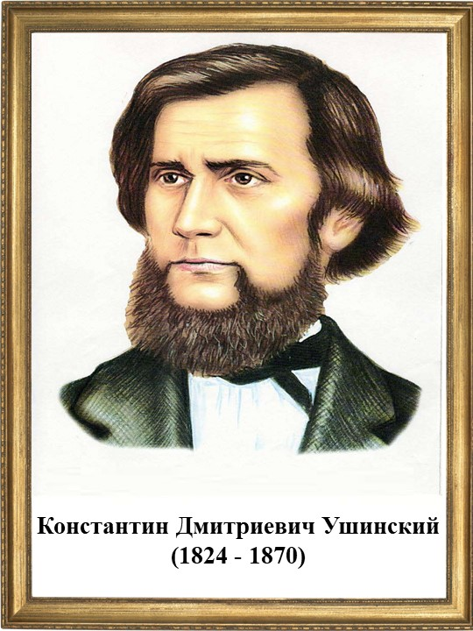
Основная форма обучения - игра.
Именно через игру ребенок осваивает и познает мир. Обучение, осуществляемое с помощью игры, естественно для дошкольника.
Учение в дидактической игре - появляется уже в дошкольном возрасте.
К.Д. Ушинский подчеркивал, что обучение в форме игры может и должно быть интересным, занимательным, но никогда не развлекающим.

Slide 10
Необходимо с помощью игр и практических занятий детям донести:
Деньги не появляются сами собой, а зарабатываются! Объясняем, как люди зарабатывают деньги и каким образом заработок зависит от вида деятельности. Сначала зарабатываем – потом тратим. Рассказываем, что «из тумбочки можно взять только то, что в нее положили», – соответственно, чем больше зарабатываешь и разумнее тратишь, тем больше можешь купить.
Стоимость товара зависит от его качества, нужности и от того, насколько сложно его произвести. Объясняем, что цена – это количество денег, которые надо отдать, а товар в магазине – это результат труда других людей, поэтому он стоит денег; люди как бы меняют свой труд на труд других людей, и в этой цепочке деньги – это посредник.
Деньги любят счет. Приучаем считать сдачу и вообще быстро и внимательно считать деньги.
Финансы нужно планировать. Приучаем вести учет доходов и расходов в краткосрочном периоде.
Твои деньги бывают объектом чужого интереса. Договариваемся о ключевых правилах финансовой безопасности и о том, к кому нужно обращаться в экстренных случаях.
Не все покупается. Прививаем понимание того, что главные ценности – жизнь, отношения, радость близких людей – за деньги не купишь. Финансы – это интересно и увлекательно!

Slide 11
Изучение методического пособия.

Slide 13
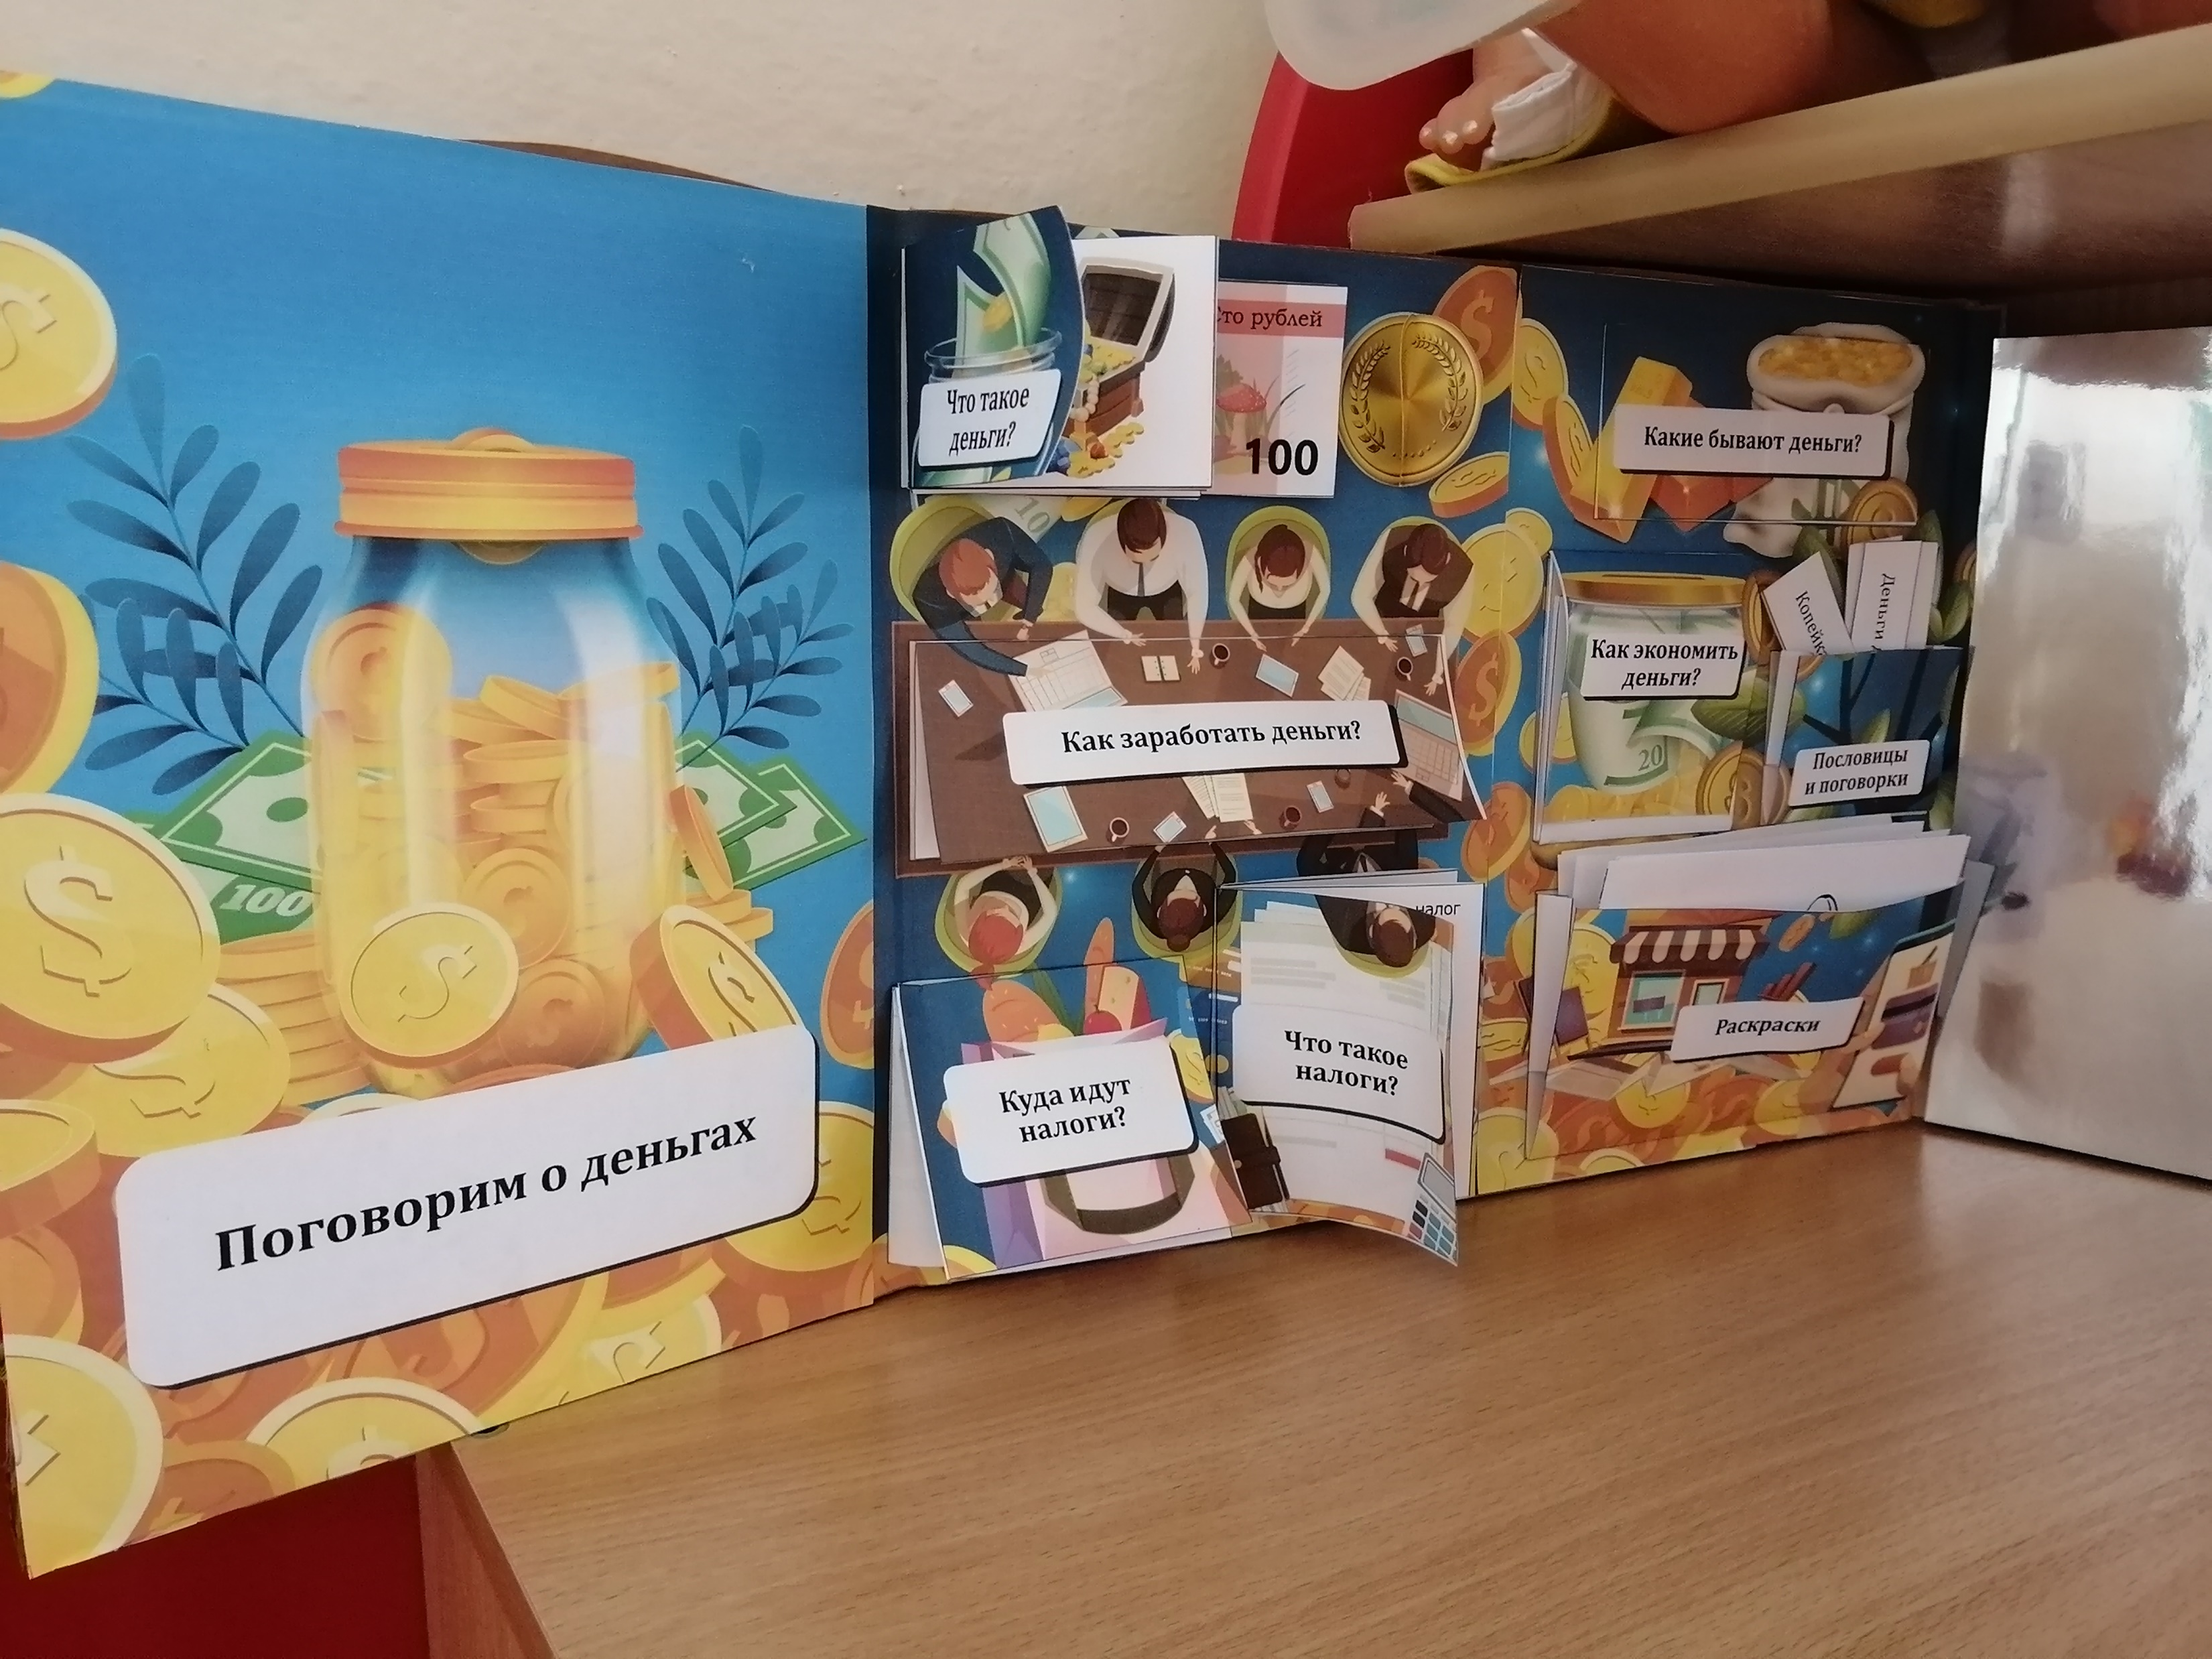
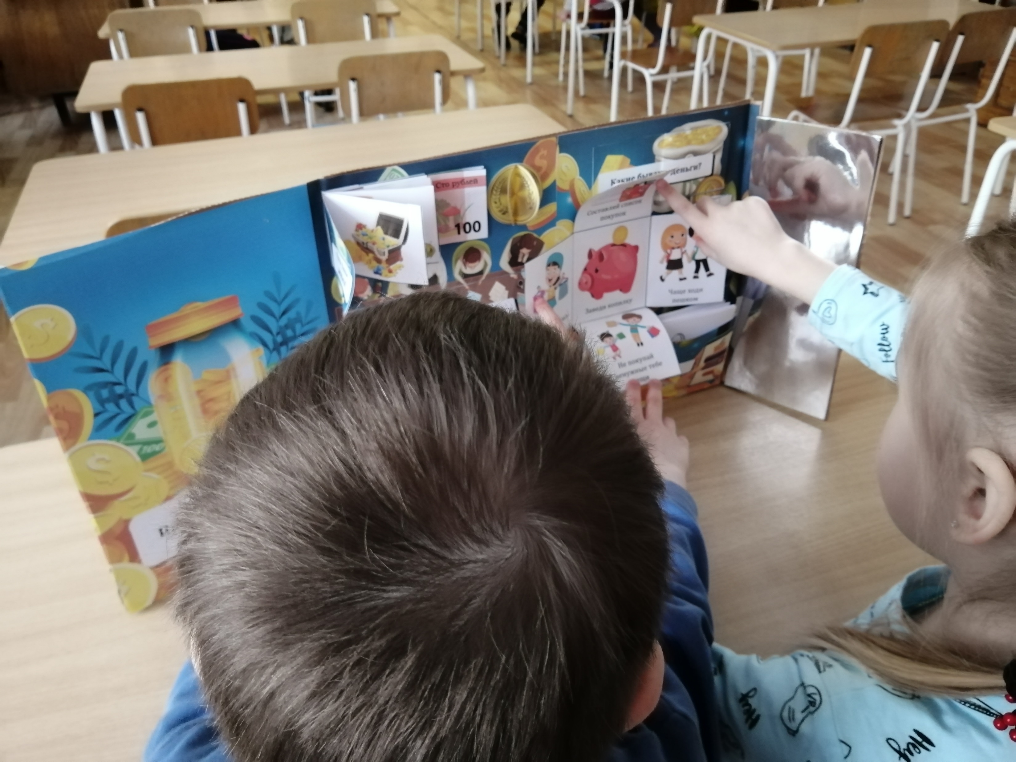
Лэпбук «Детям о деньгах» Цель: расширение экономического кругозора, формирование финансовой культуры и азов финансовой грамотности у детей старшего дошкольного возраста.

Slide 14
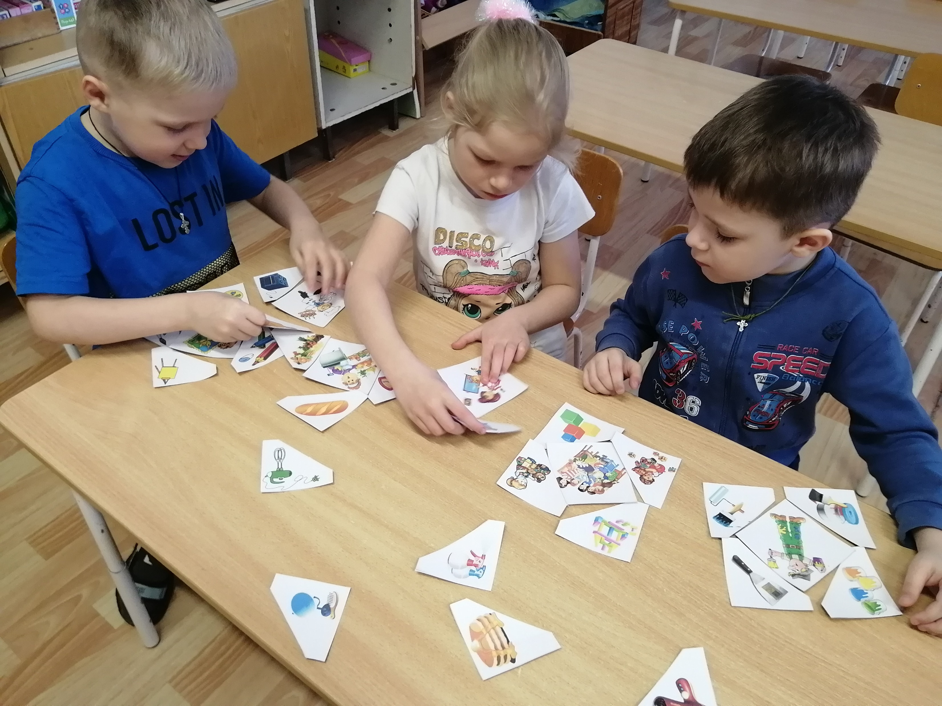
Дидактическая игра «Кому и что нужно для работы» Цель: уточнить и расширить представления детей о профессиях взрослых

Slide 15
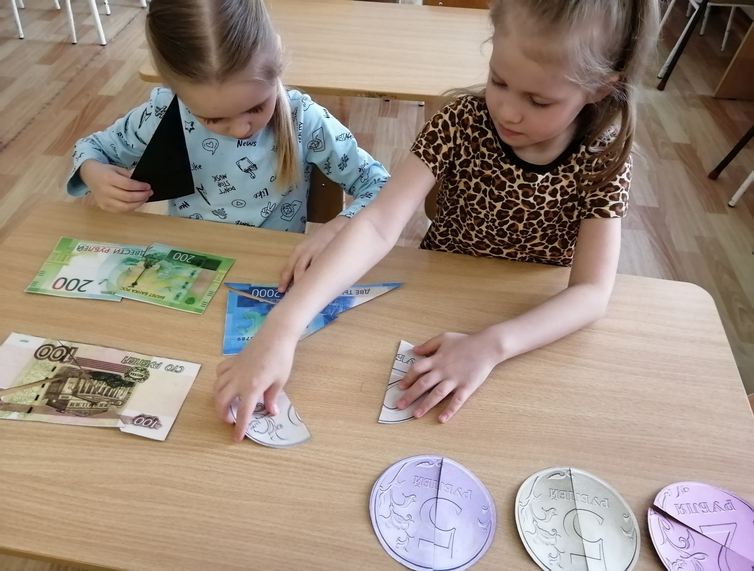
Дидактическая игра «Разрезные картинки» Цель: формирование представлений о целостных образах предметов.

Slide 16
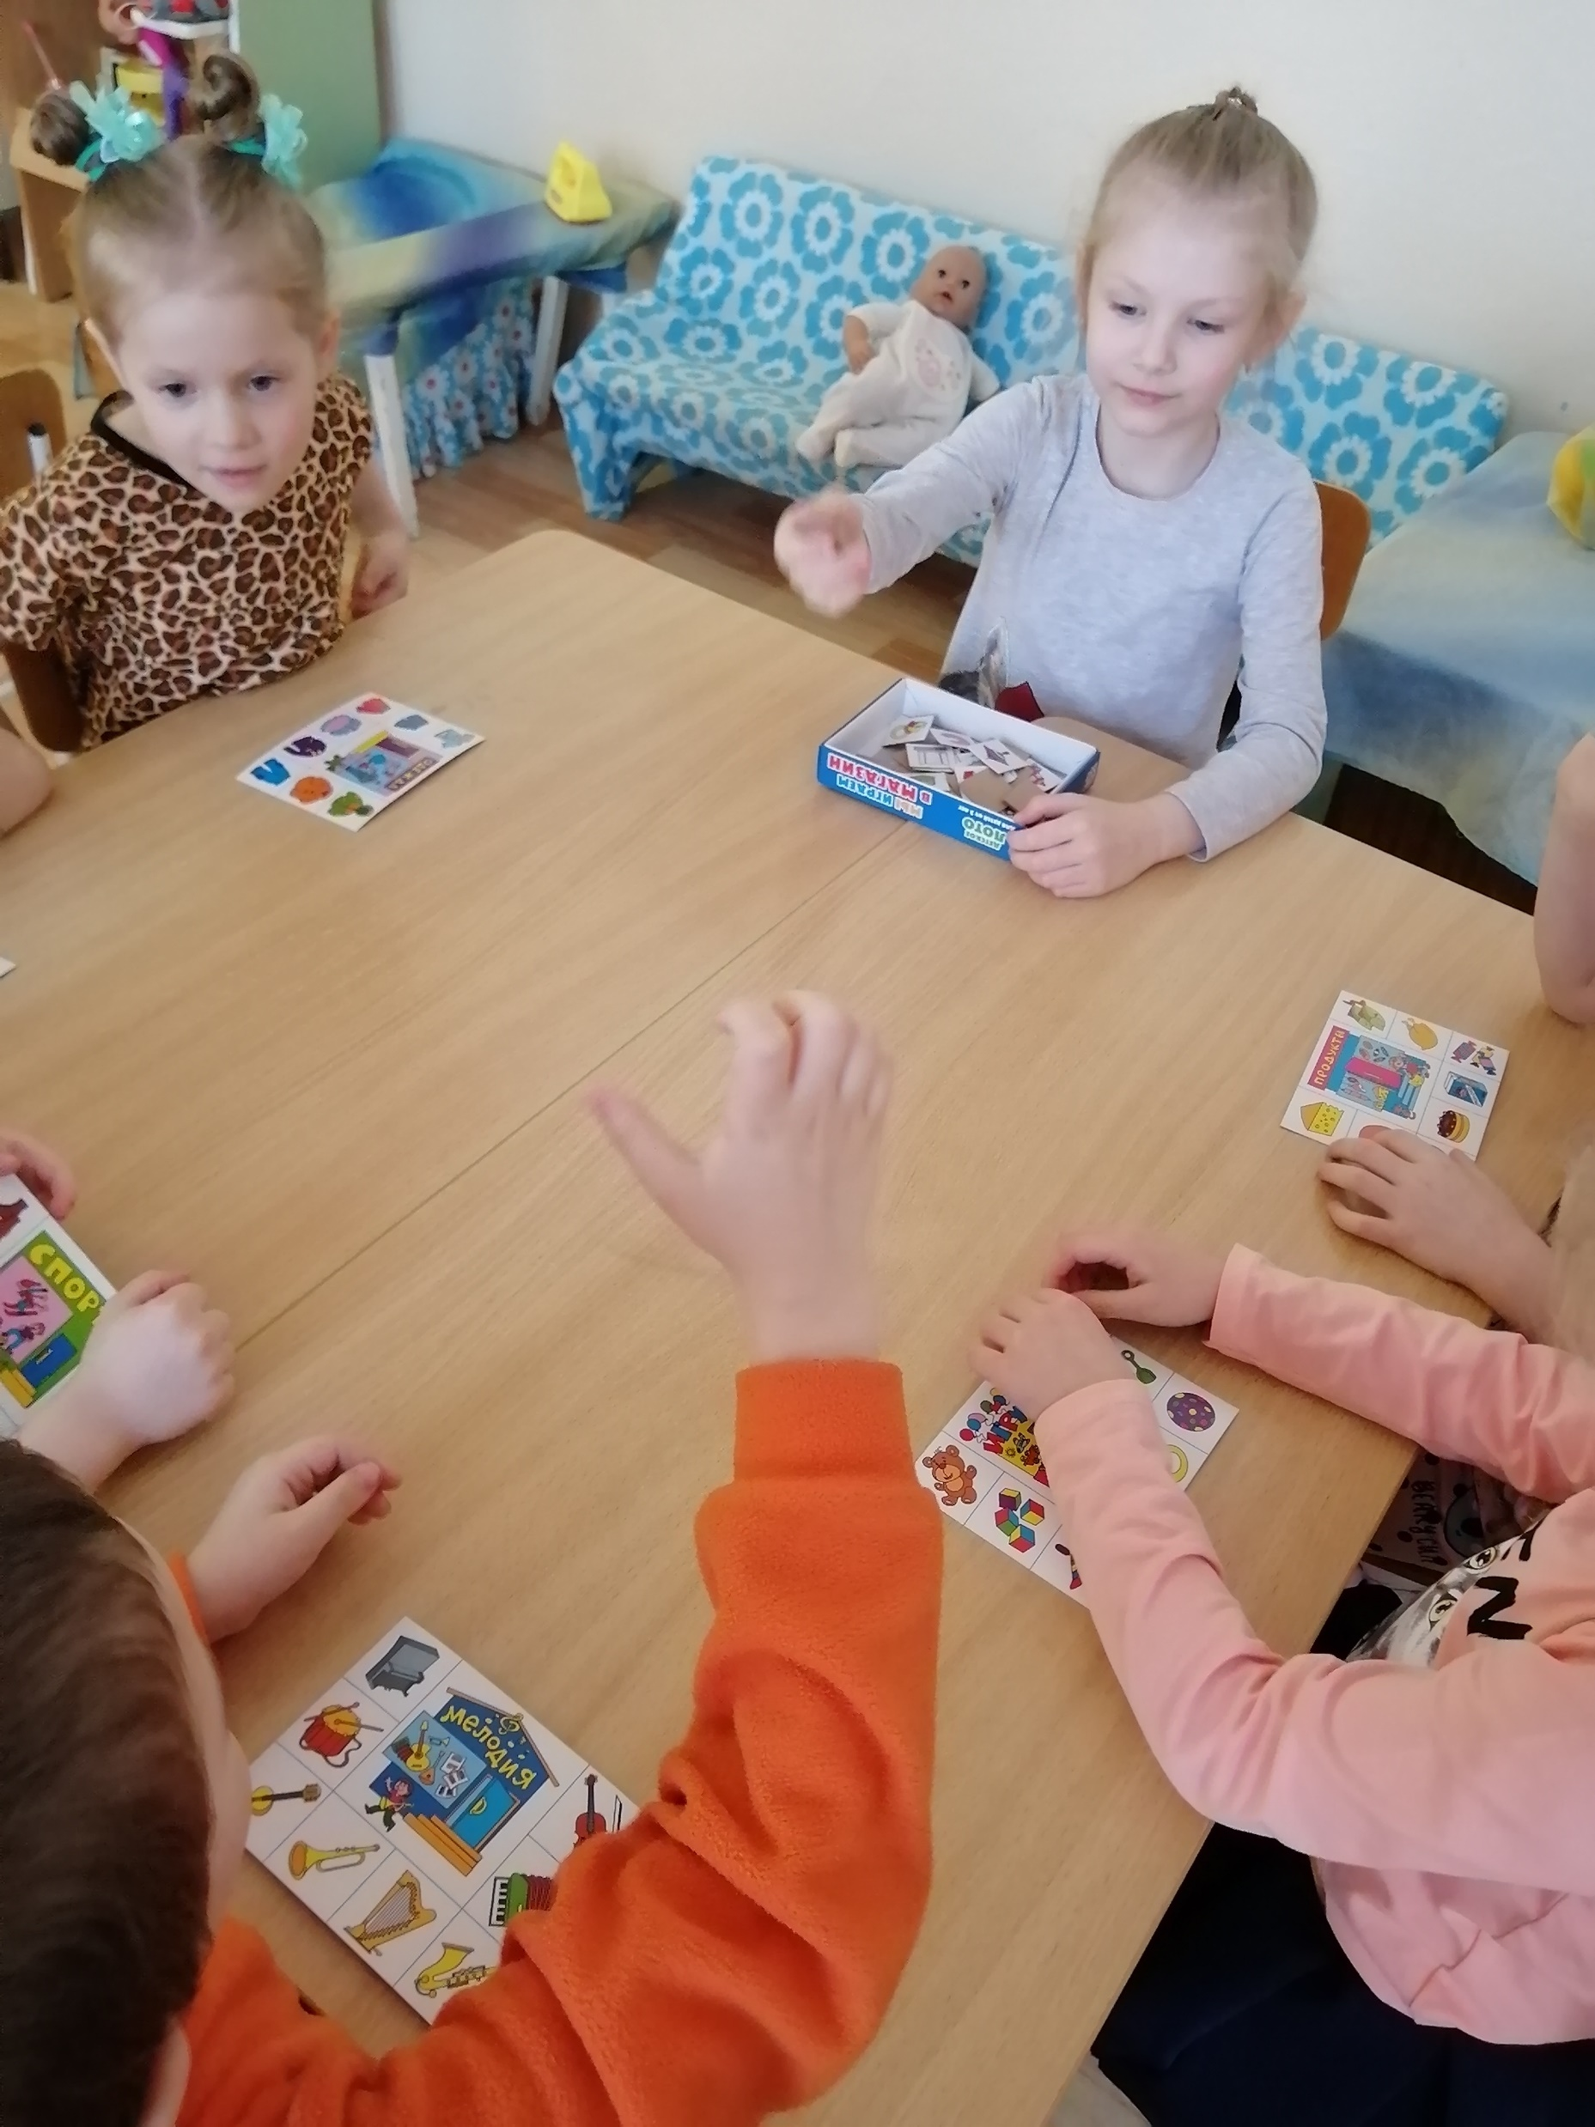
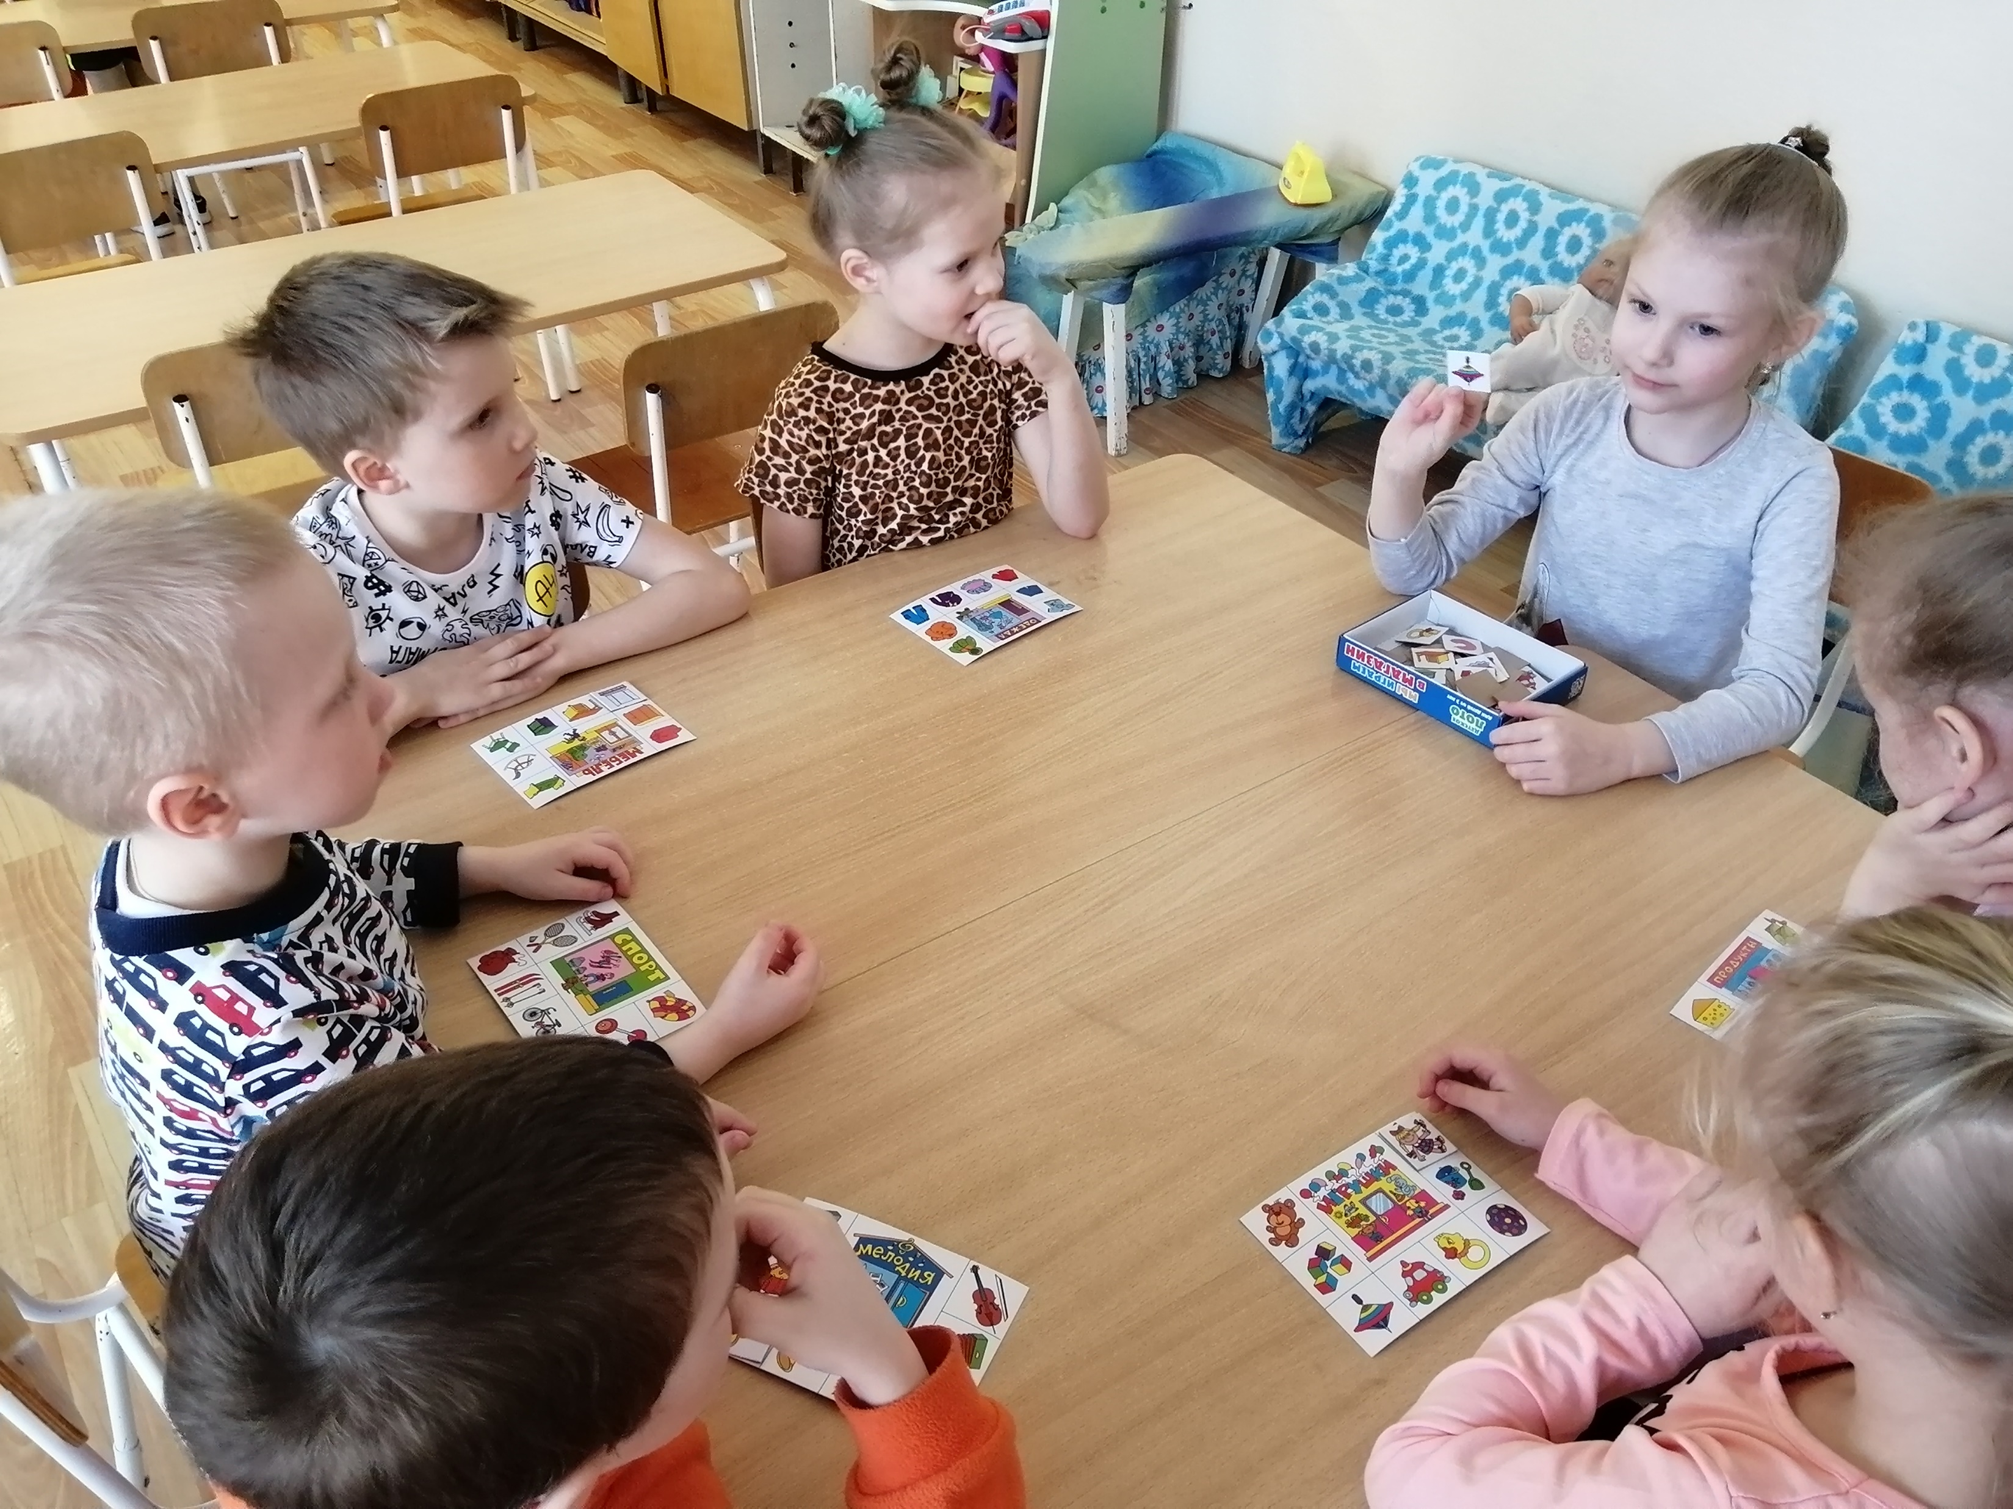
Лото «Где это можно купить? Цель: закреплять знания детей о том, что разные товары продаются в различных магазинах: продуктовых, промтоварных, книжных, обувных и т.д.; учить различать магазины по их назначению, ориентироваться в окружающей обстановке; воспитывать желание помогать родителям делать несложные покупки.

Slide 17
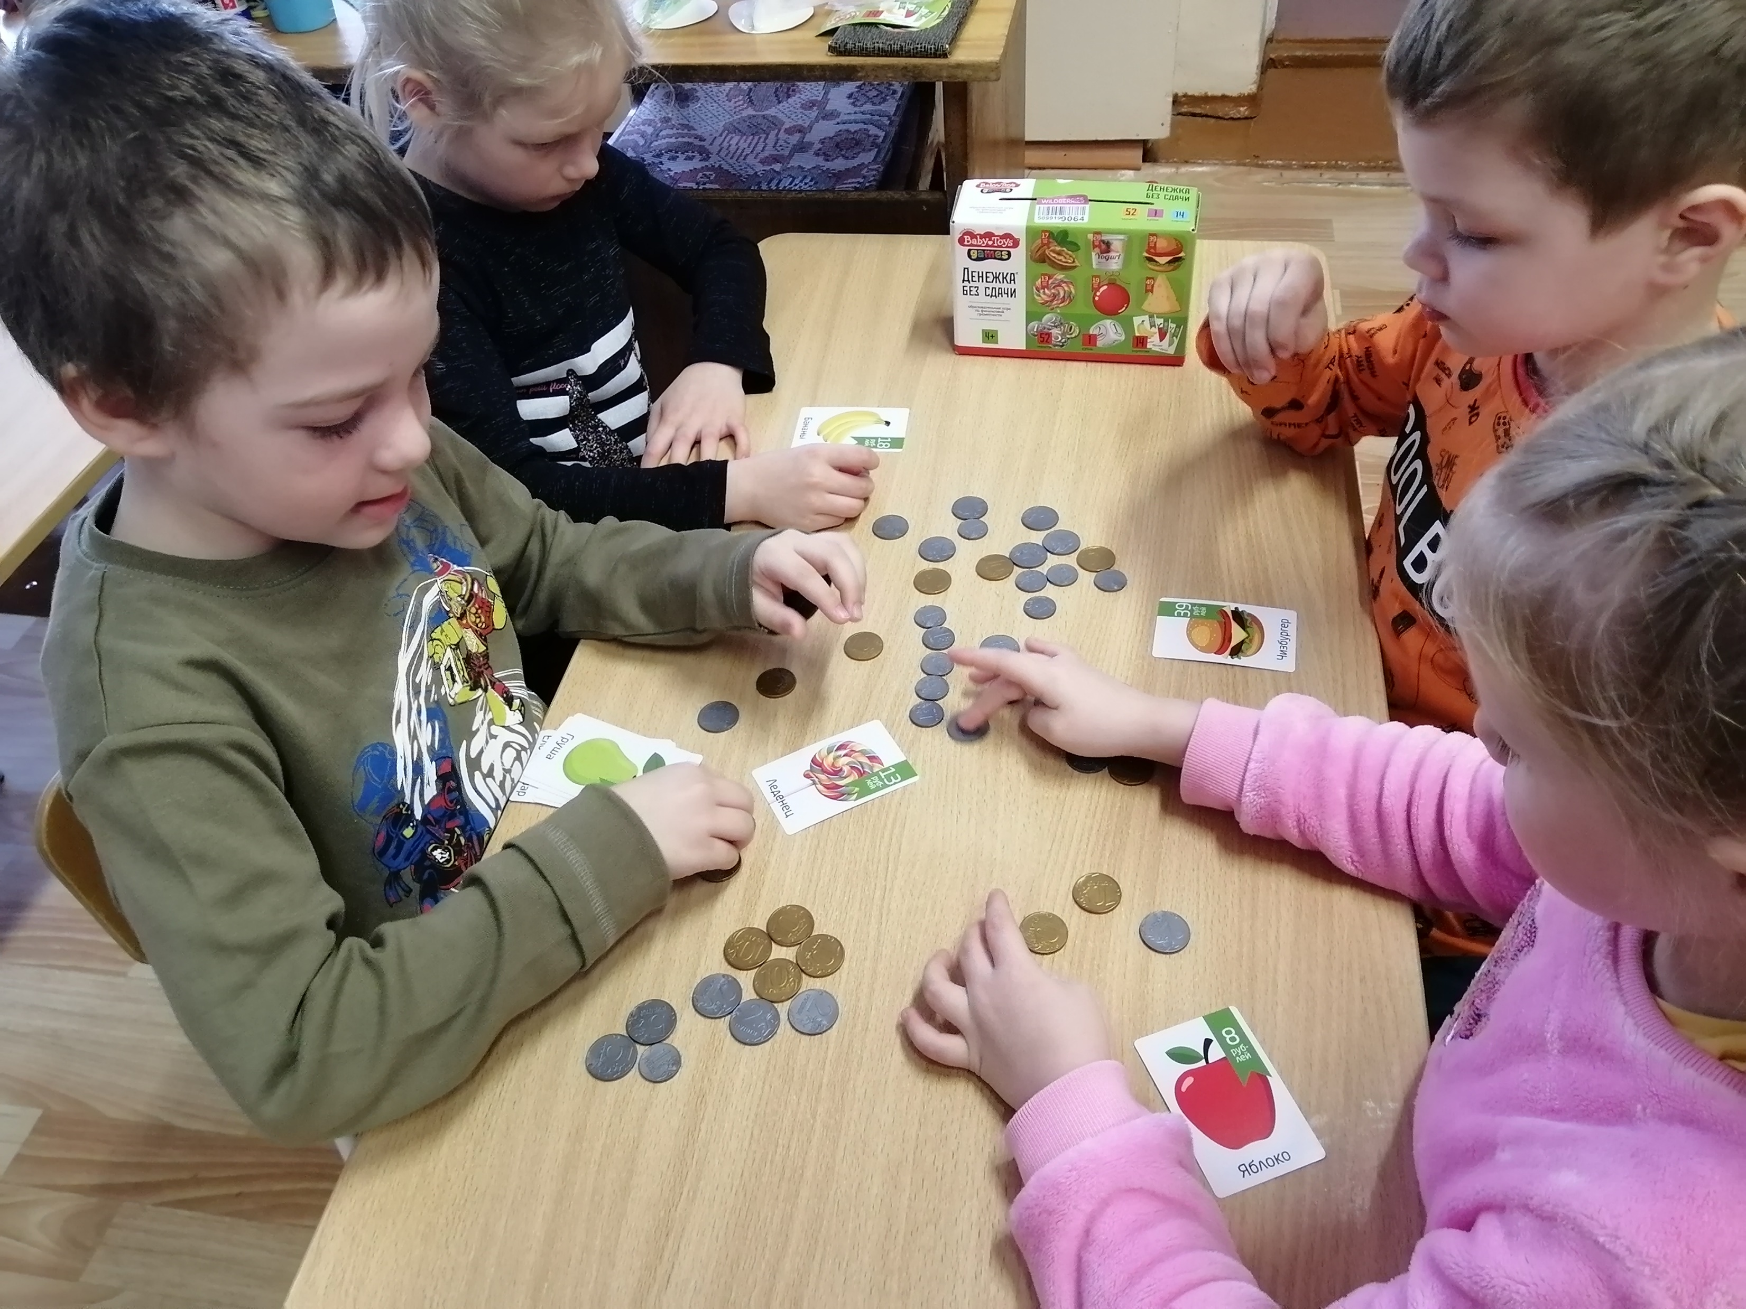
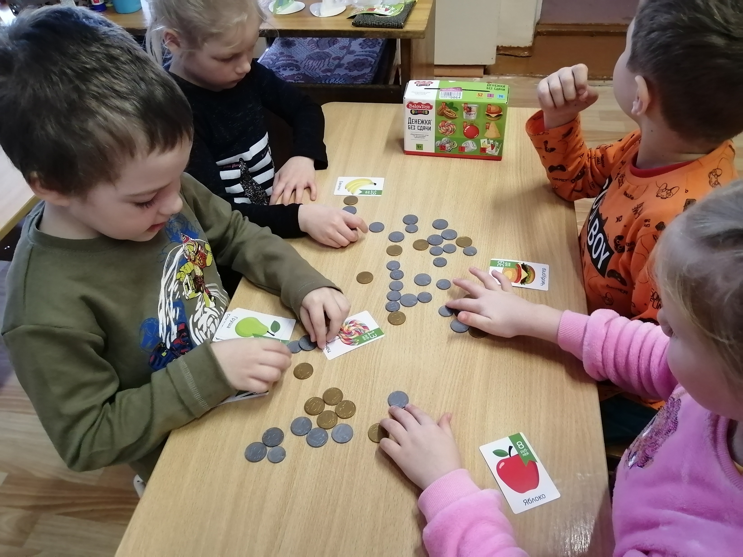
Дидактическая игра «Размен» Цель: научить считать деньги.

Slide 18
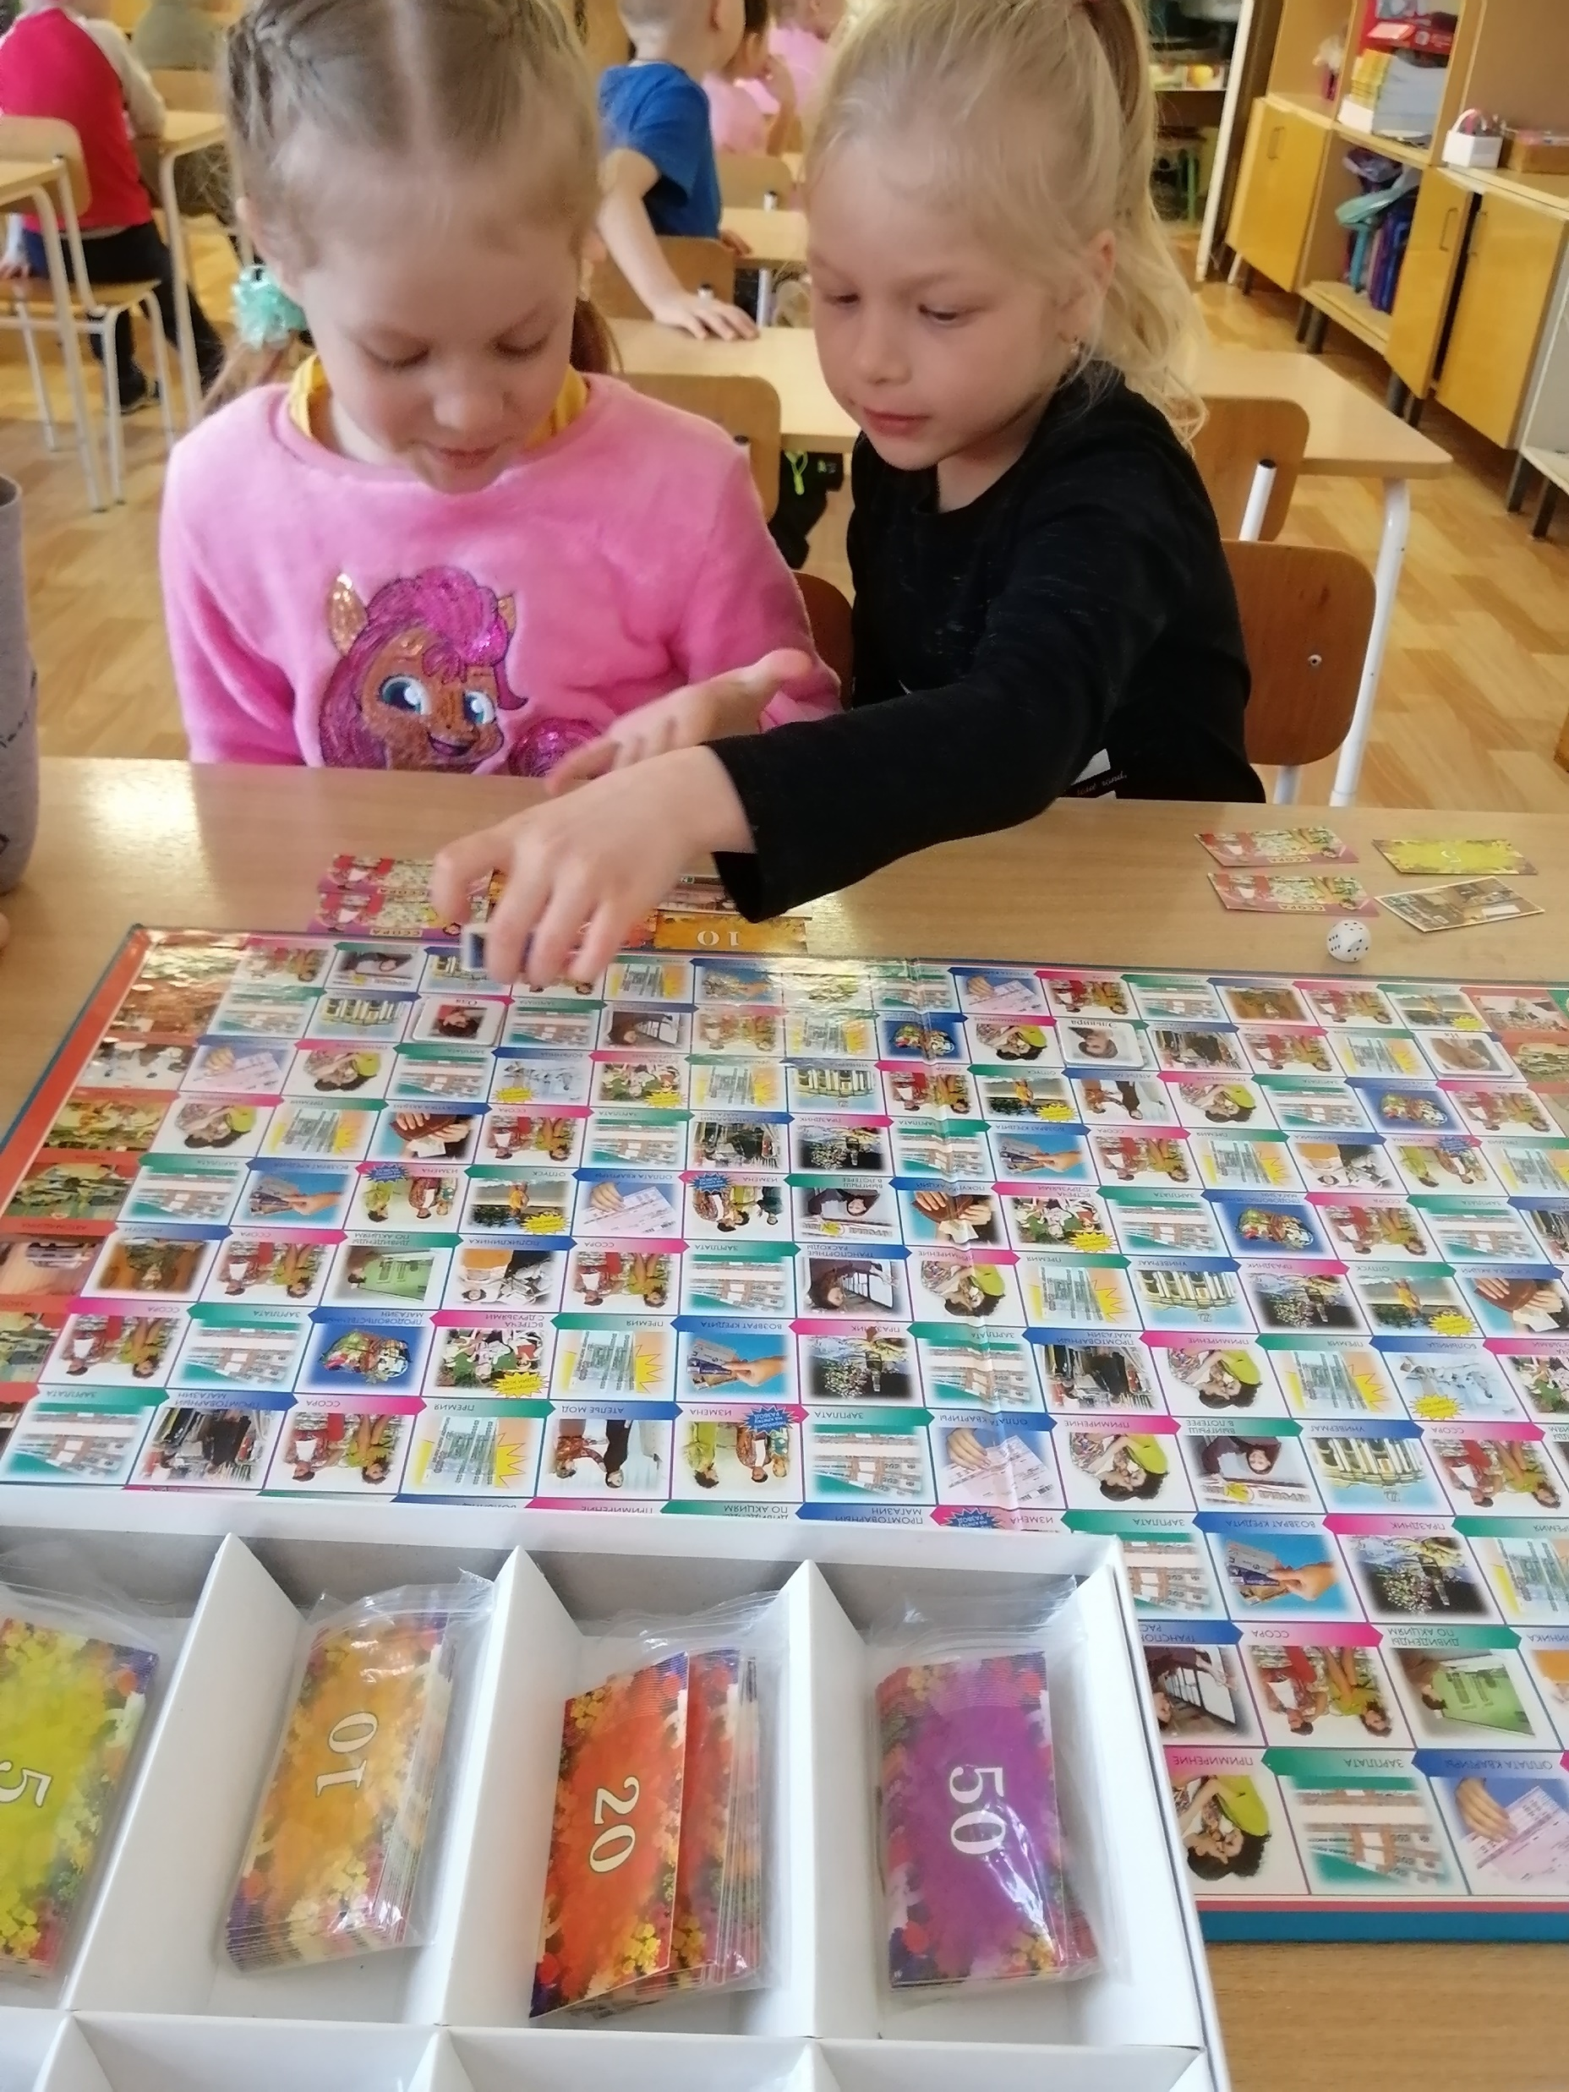
Настольная игра «Наша семья» Цель игры: познакомить детей с различными жизненными ситуациями, научить находить решения возникающих проблем, сохранить и преумножить семейный бюджет.

Slide 19
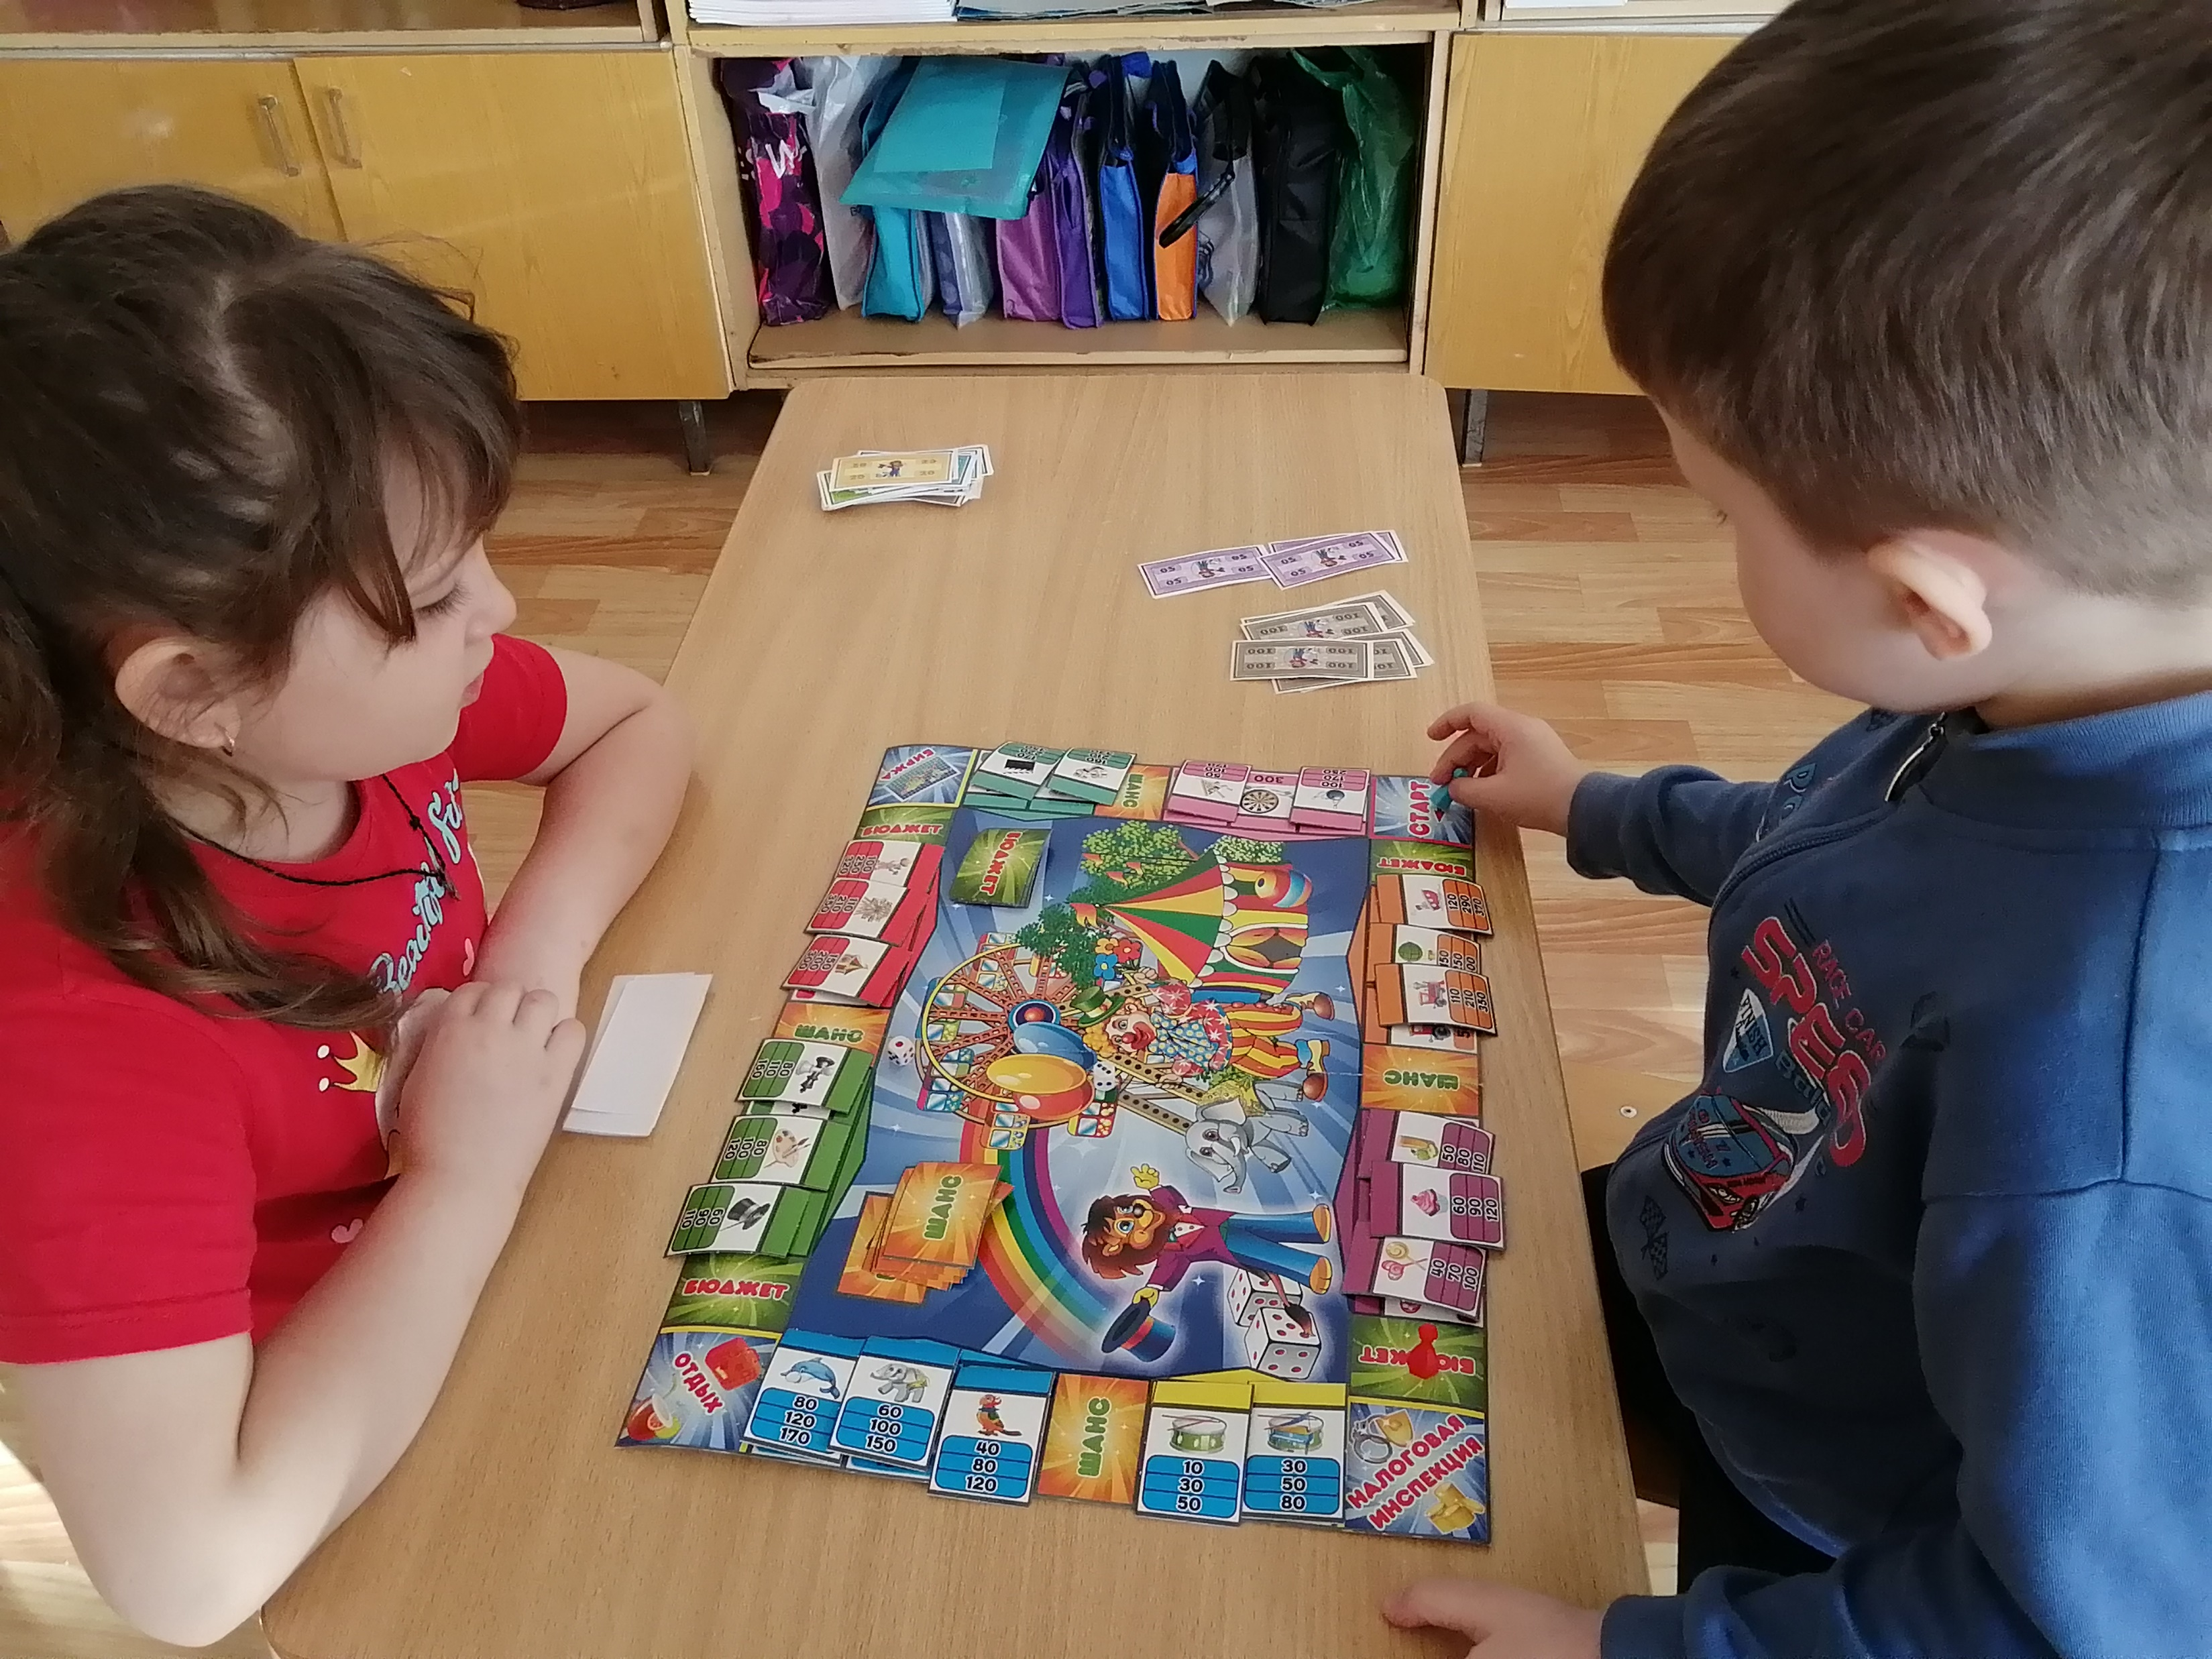
Настольная игра «Бизнес» Цель игры: рационально используя стартовый капитал, добиться банкротства других игроков.

Slide 20
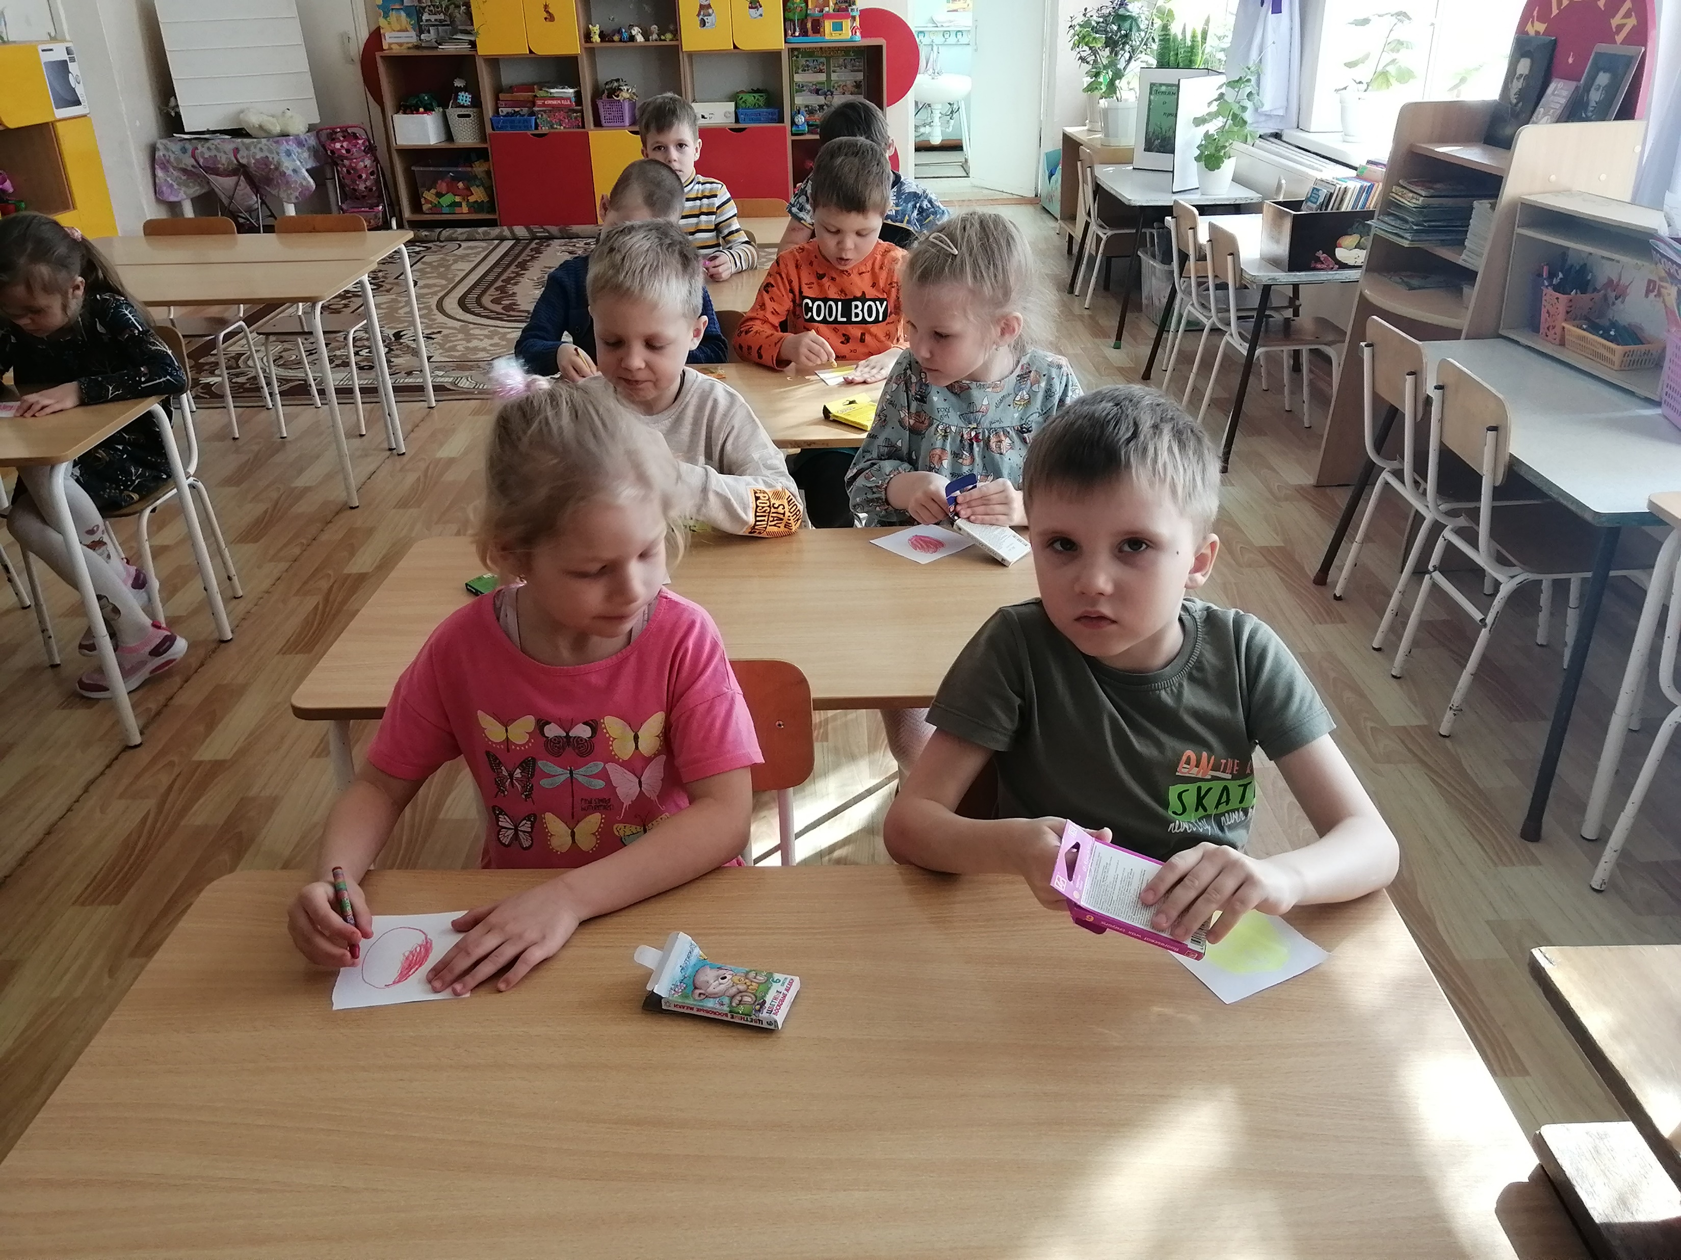
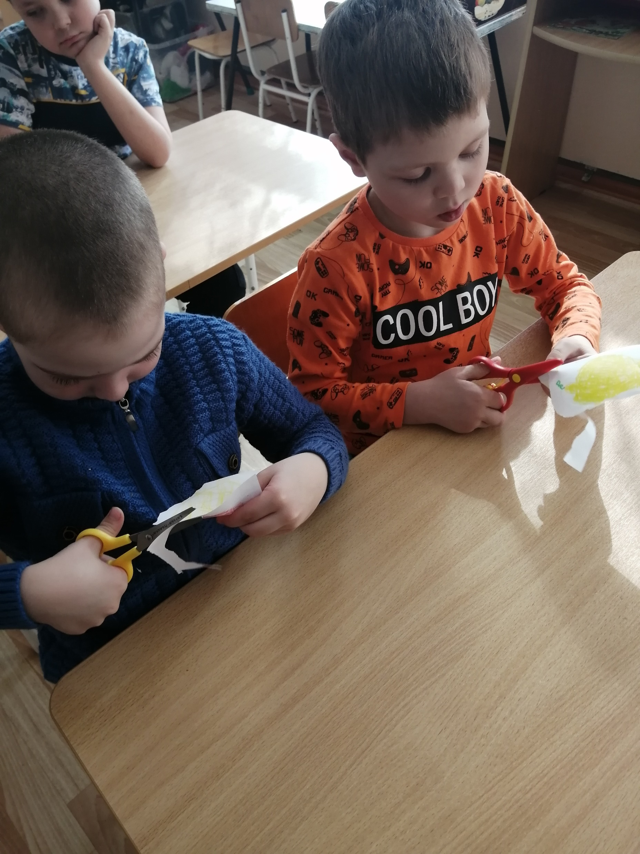
Дидактическая игра «Груша – яблоко» Цель: Научить считать деньги и ресурсы.

Slide 21
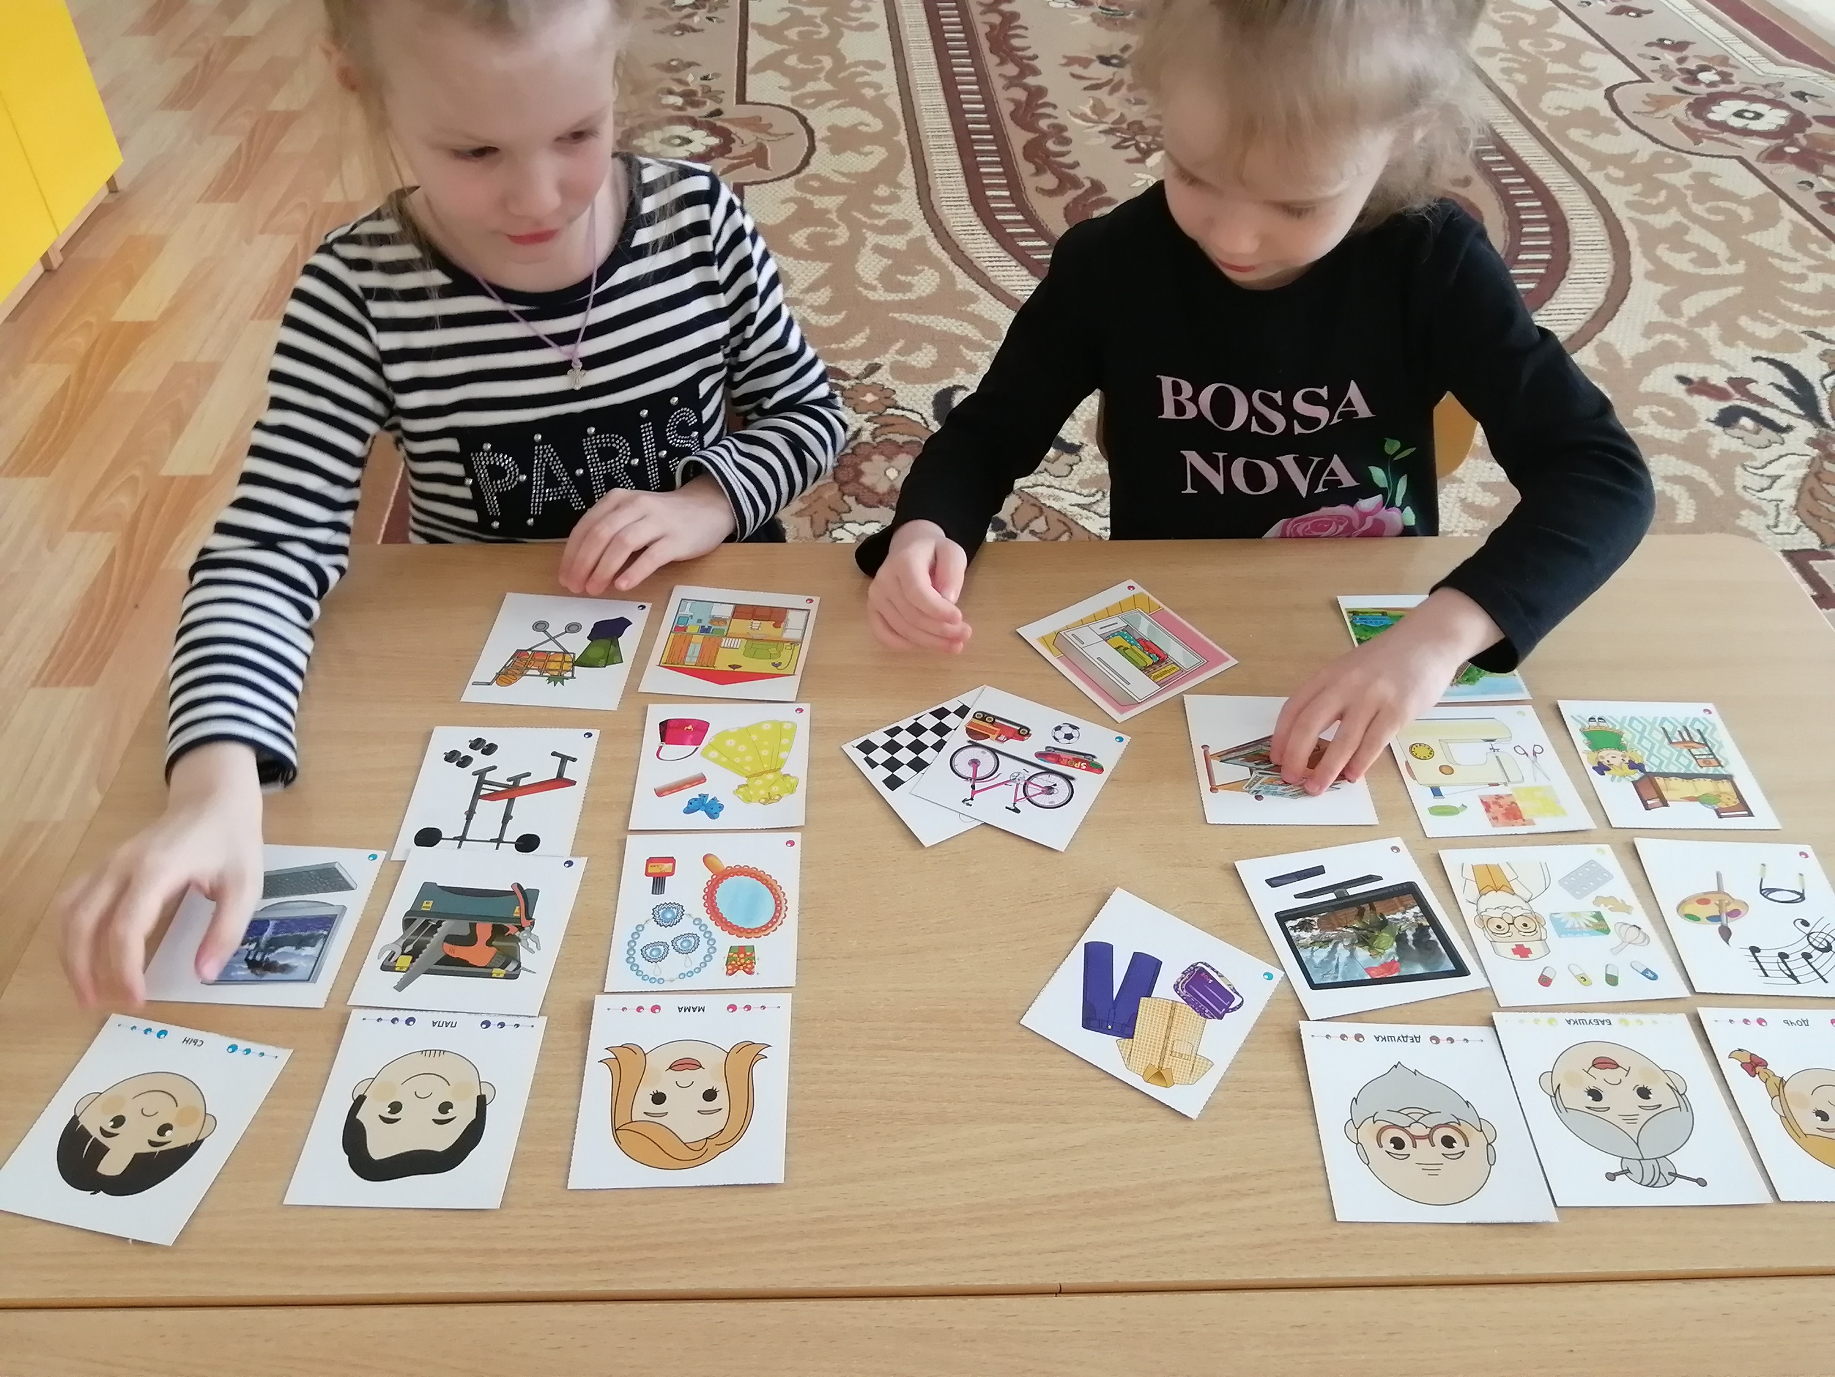
Дидактическая игра «Мои потребности» Цель: формировать представление с экономической точки зрения о происхождении окружающих нас предметов, товаров; о товарах первой необходимости, о потребностях и возможностях человека.

Slide 22
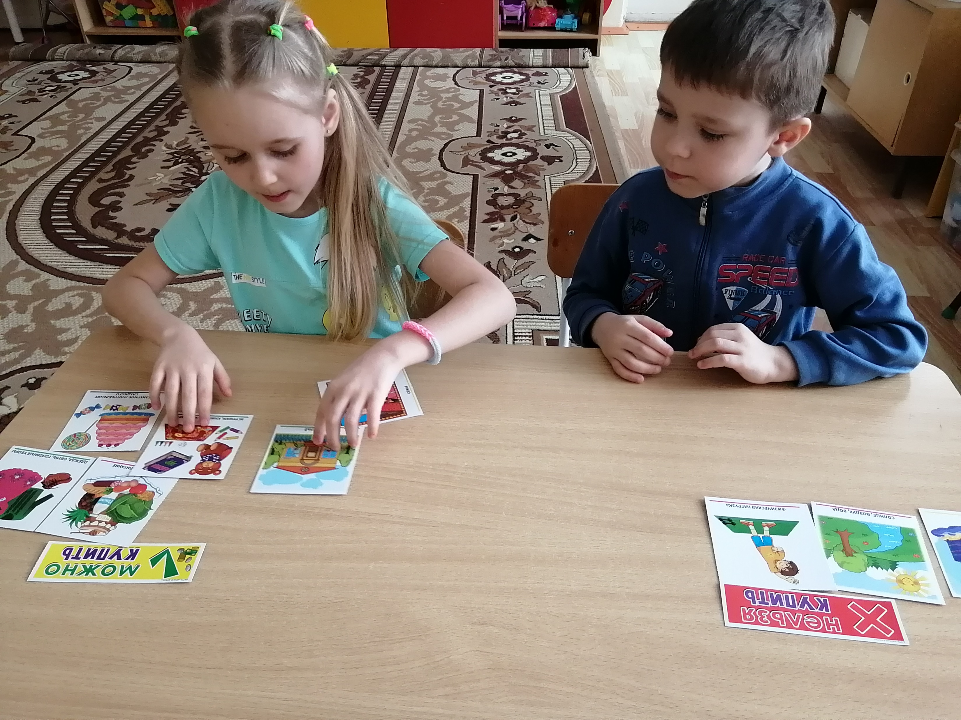
Дидактическая игра «Что можно а что нельзя купить за деньги» Цель: Формирование представлений детей о том, что не все продается и покупается, что главные ценности (любовь, друзья, солнце, близкие люди и пр.) за деньги не купишь.

Slide 23
Дидактическая игра «Учимся считать» Цель: Совершенствовать опыт отсчета, навыки счета.

Slide 24
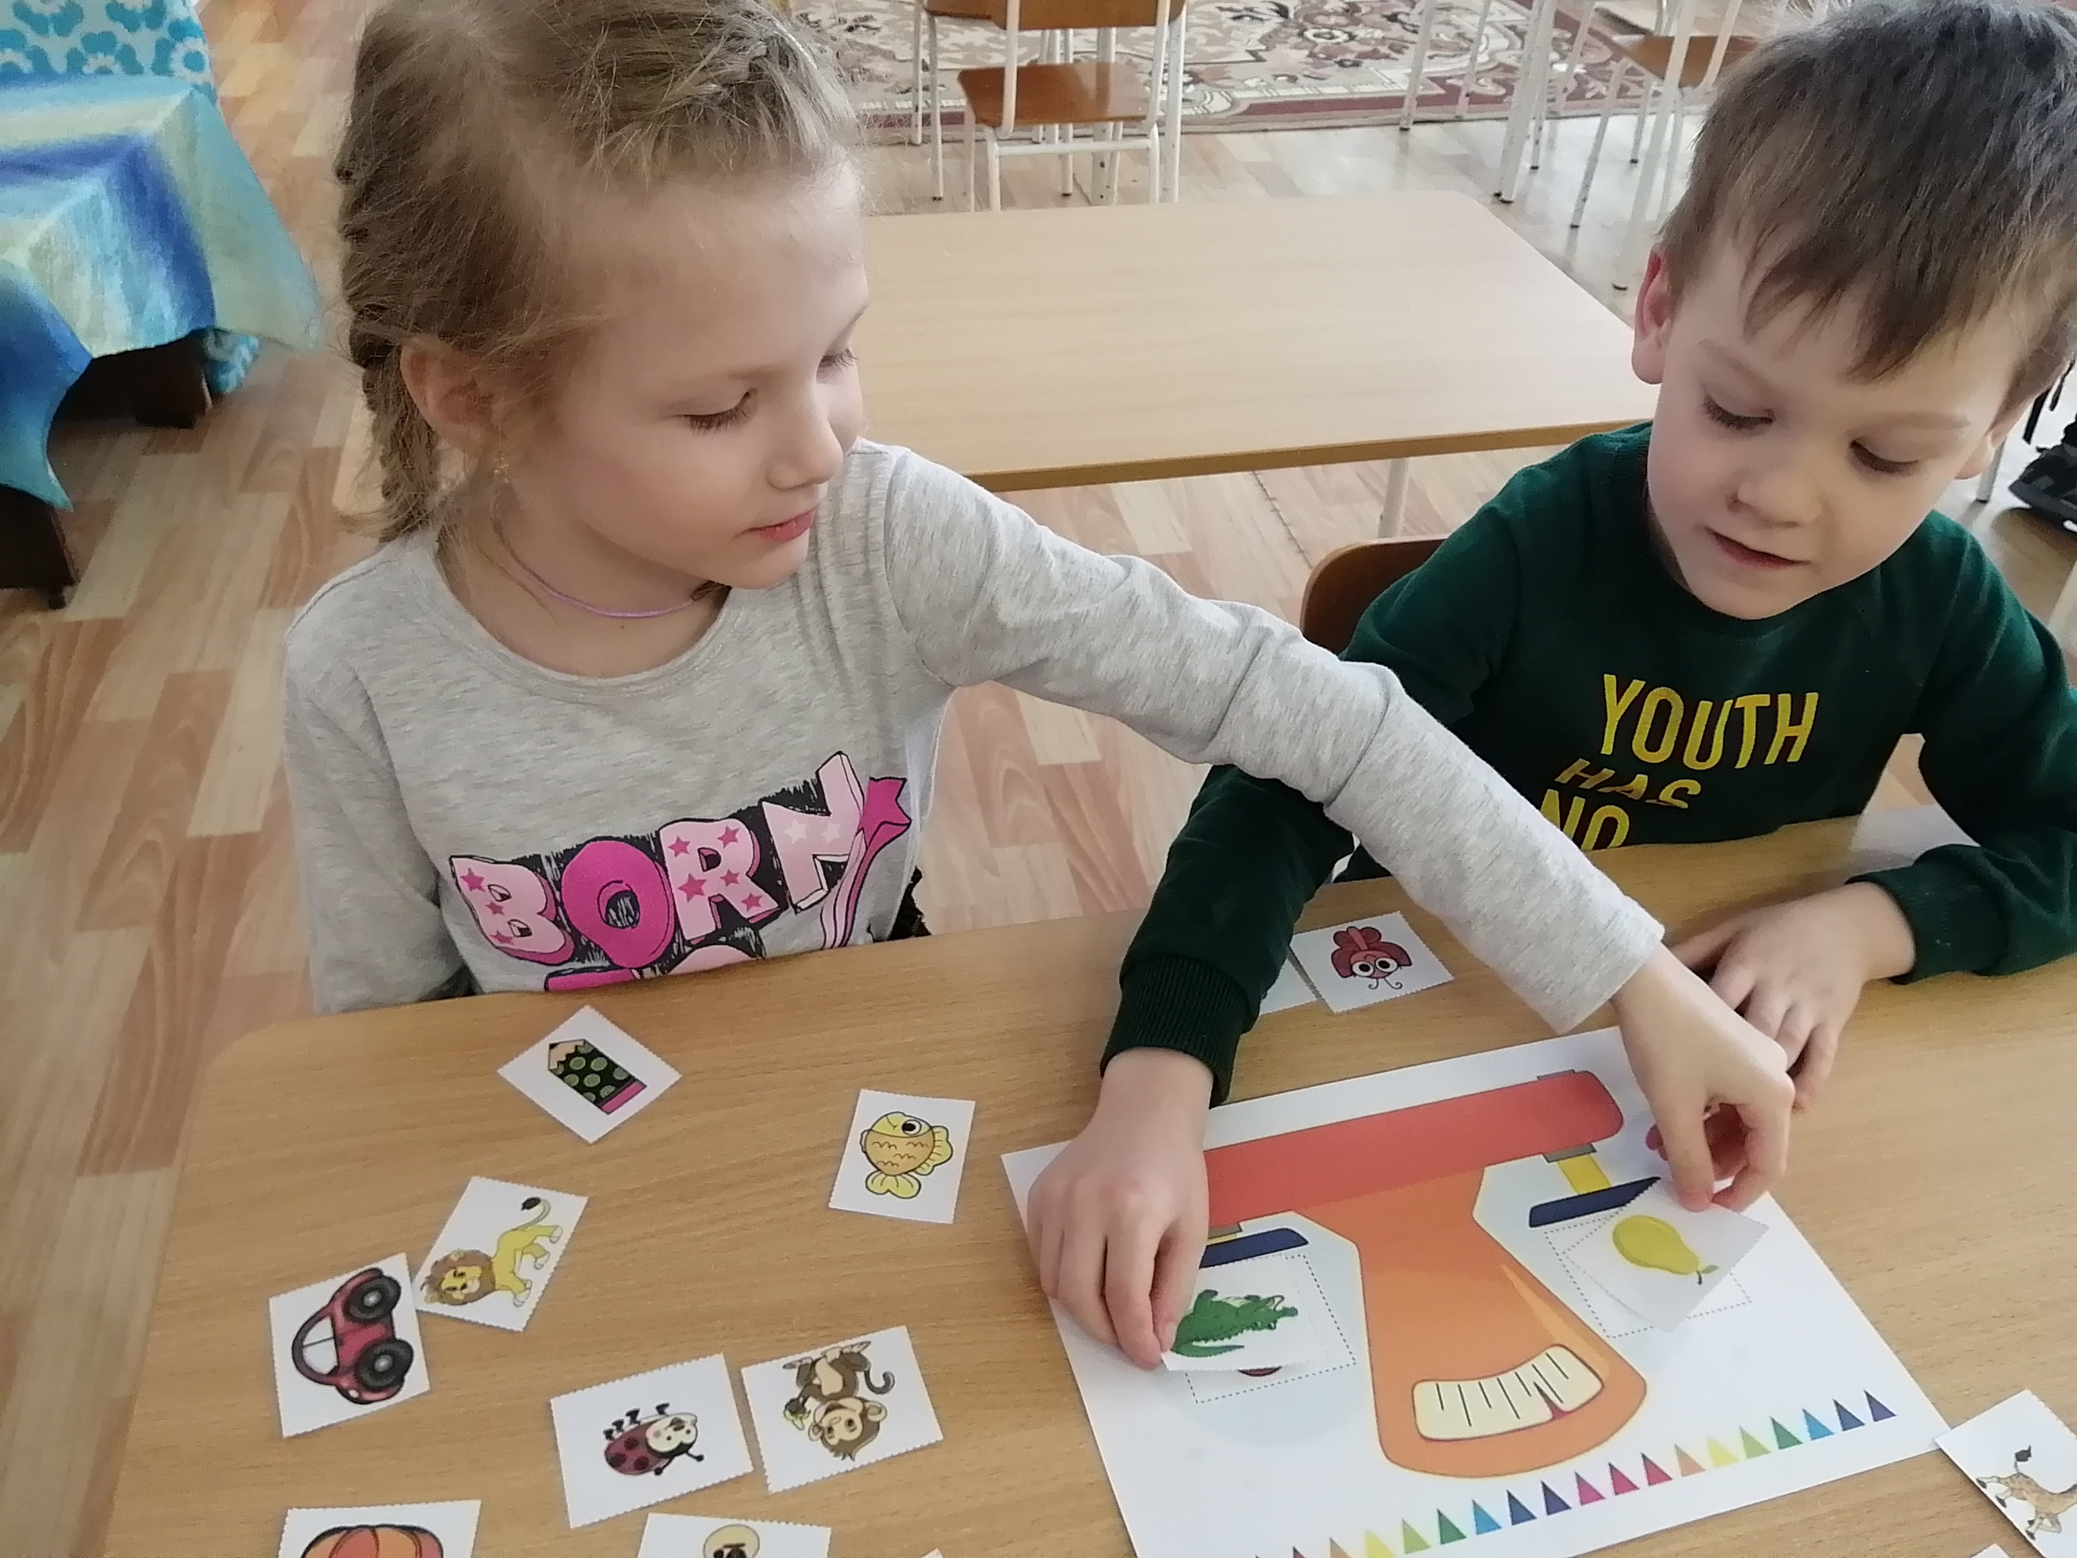
Дидактическая игра «Весы» Цель: Закрепление понятий «больше», «меньше»

Slide 25
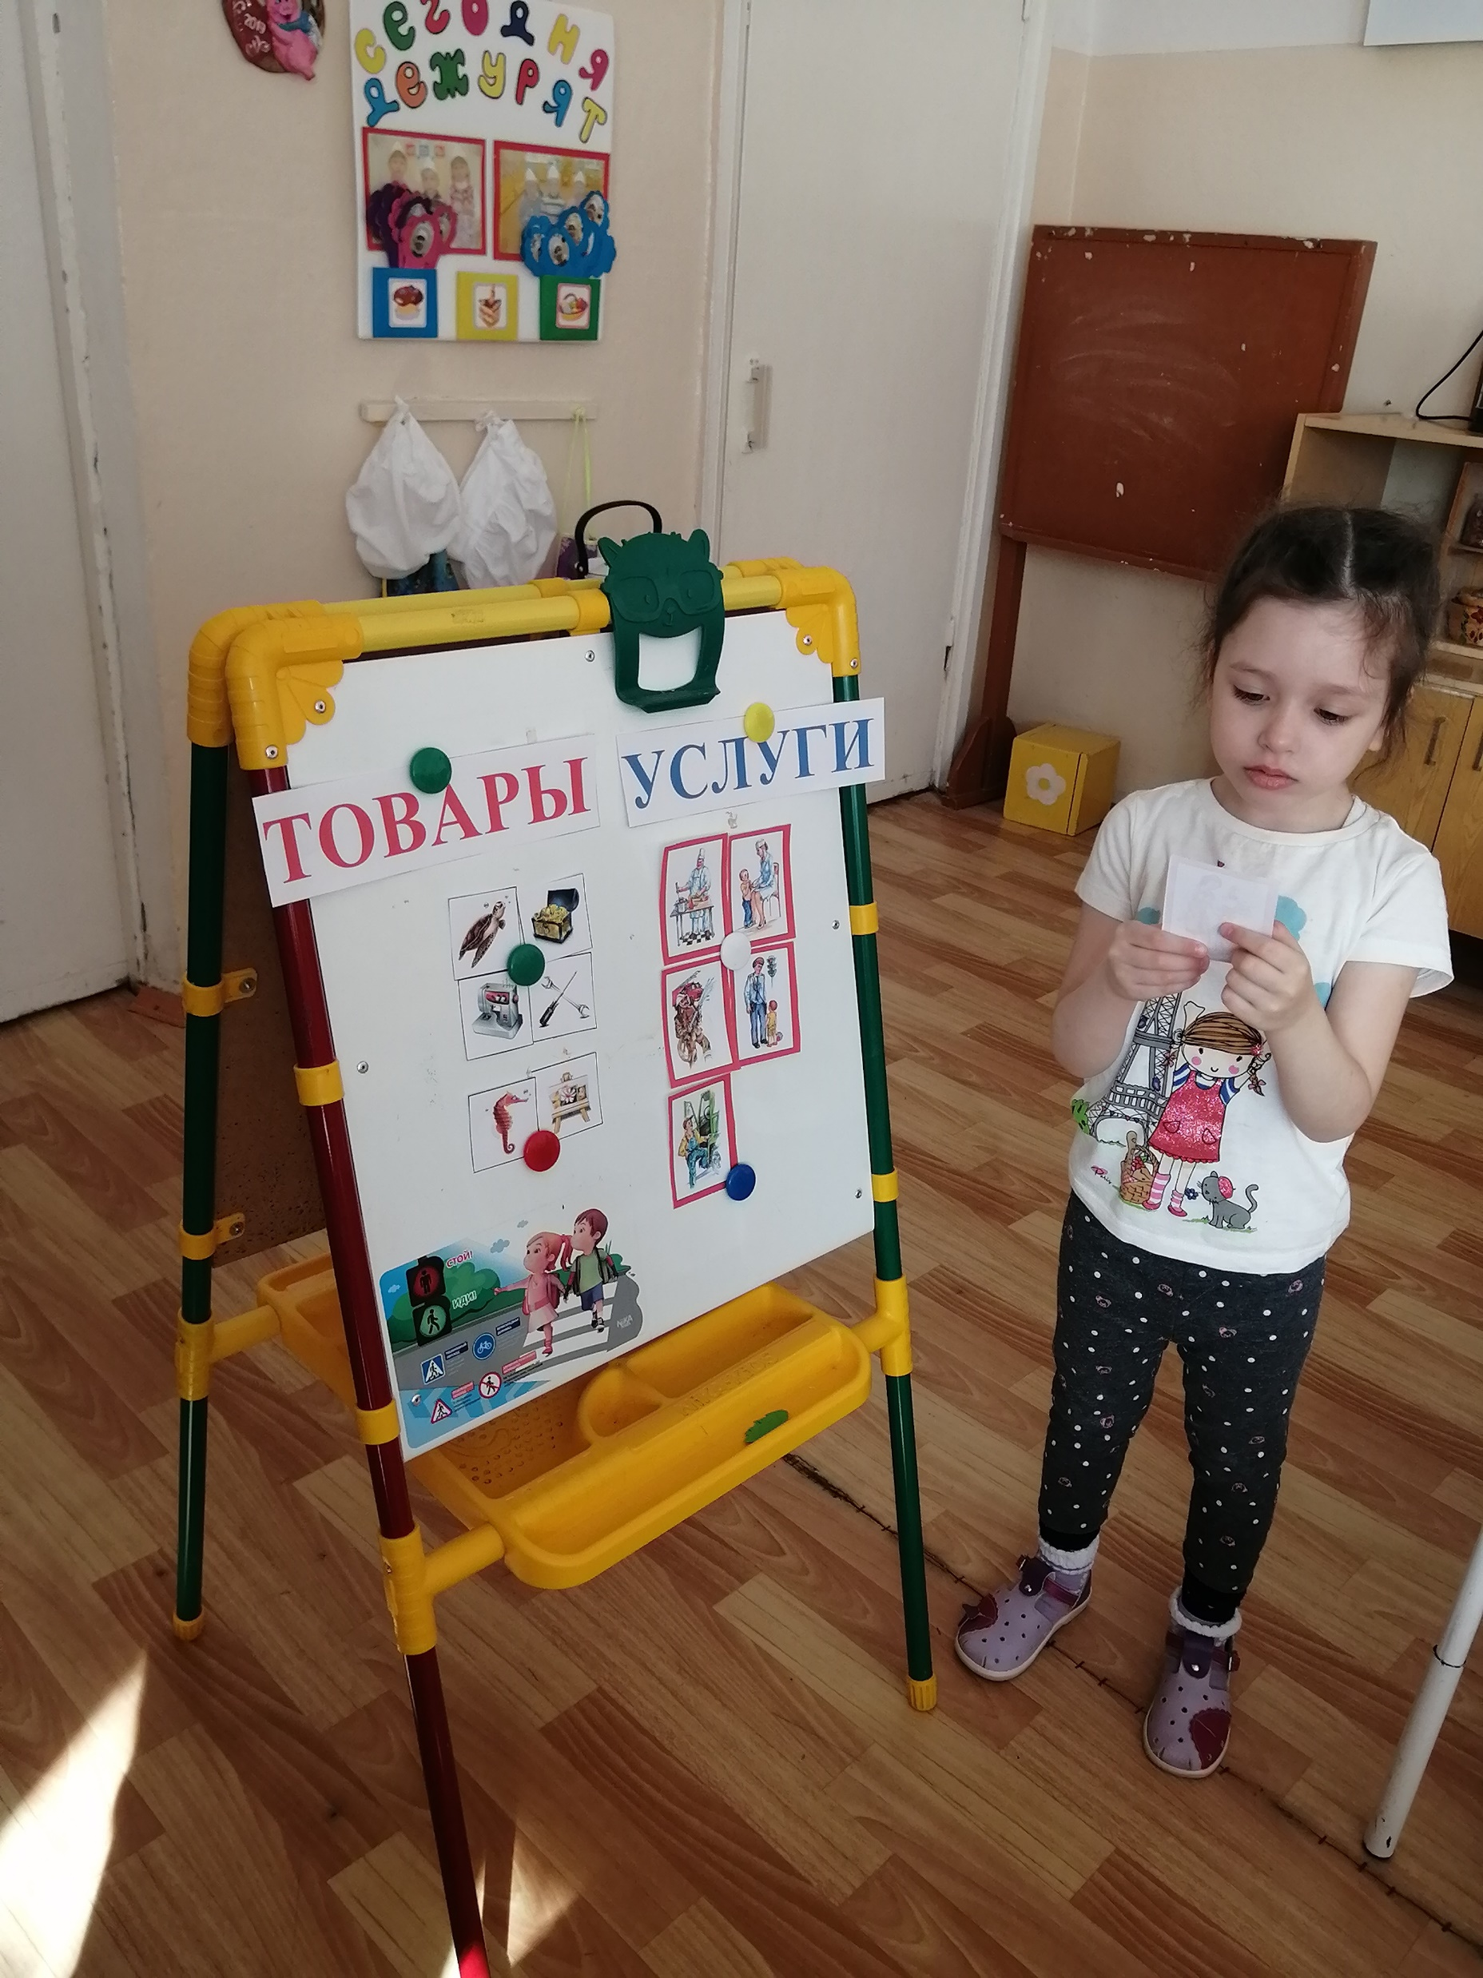
Дидактическая игра «Услуги и товары»
Цель: Закрепить сведения о том, что такое услуги и товары. Воспитывать уважение к любой работе.

Slide 26
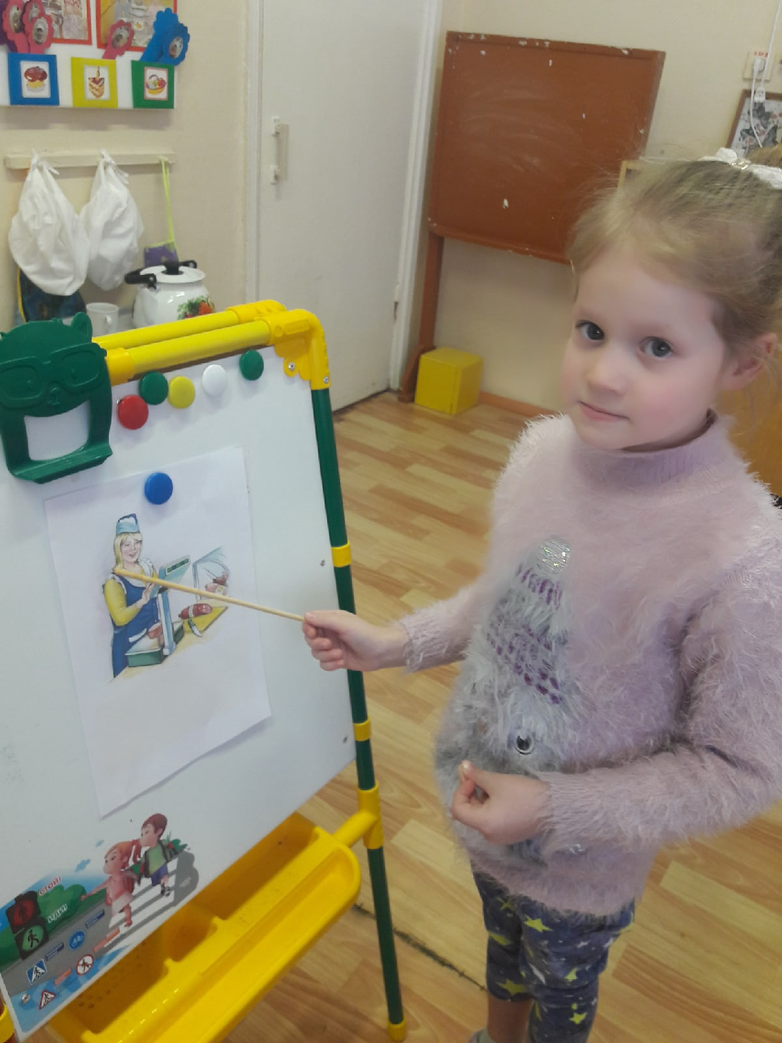
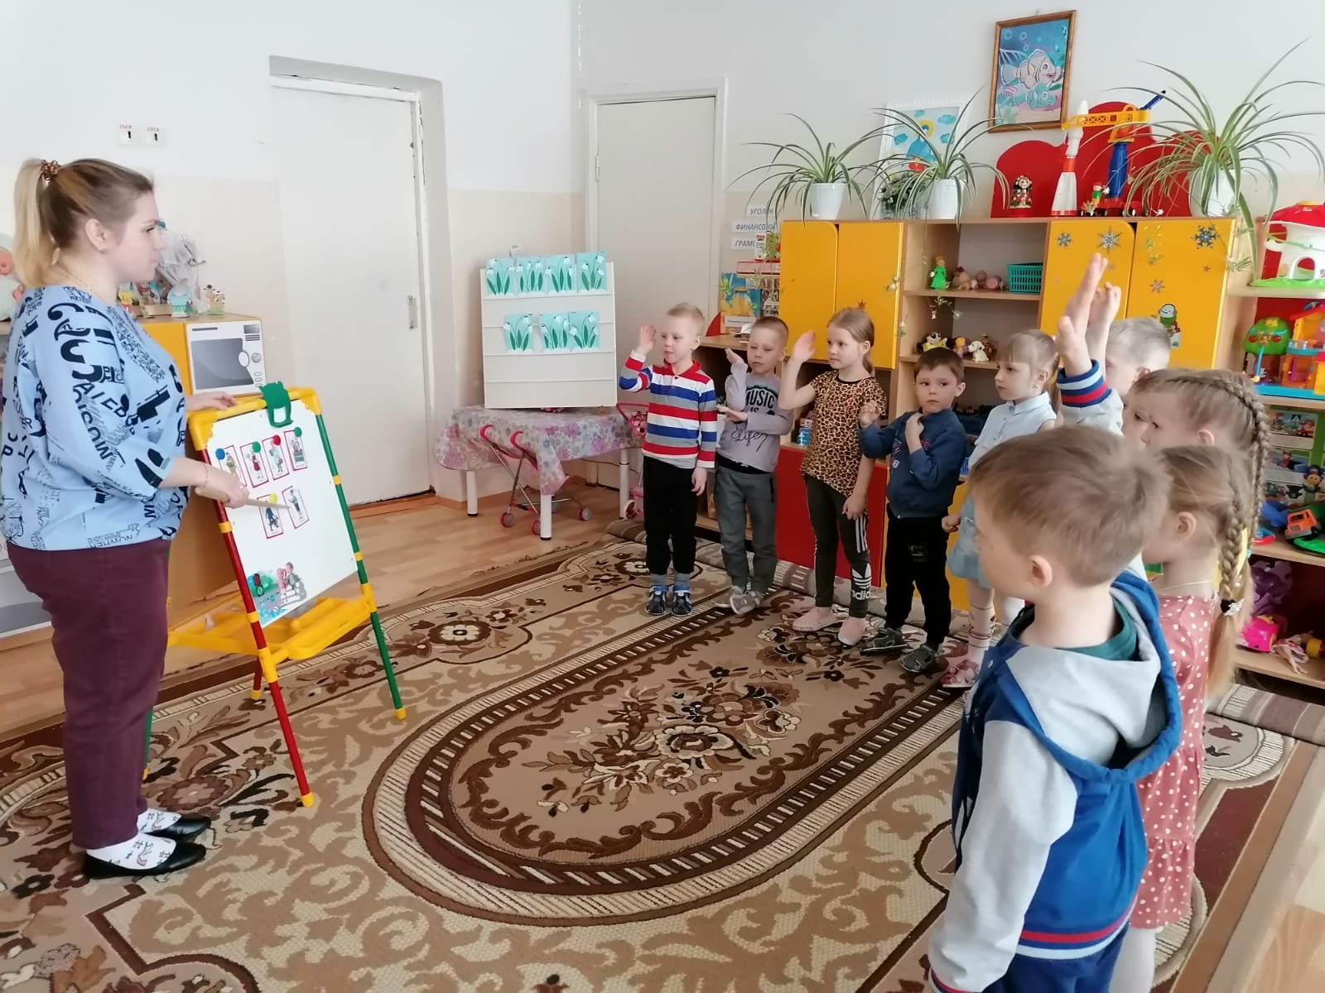
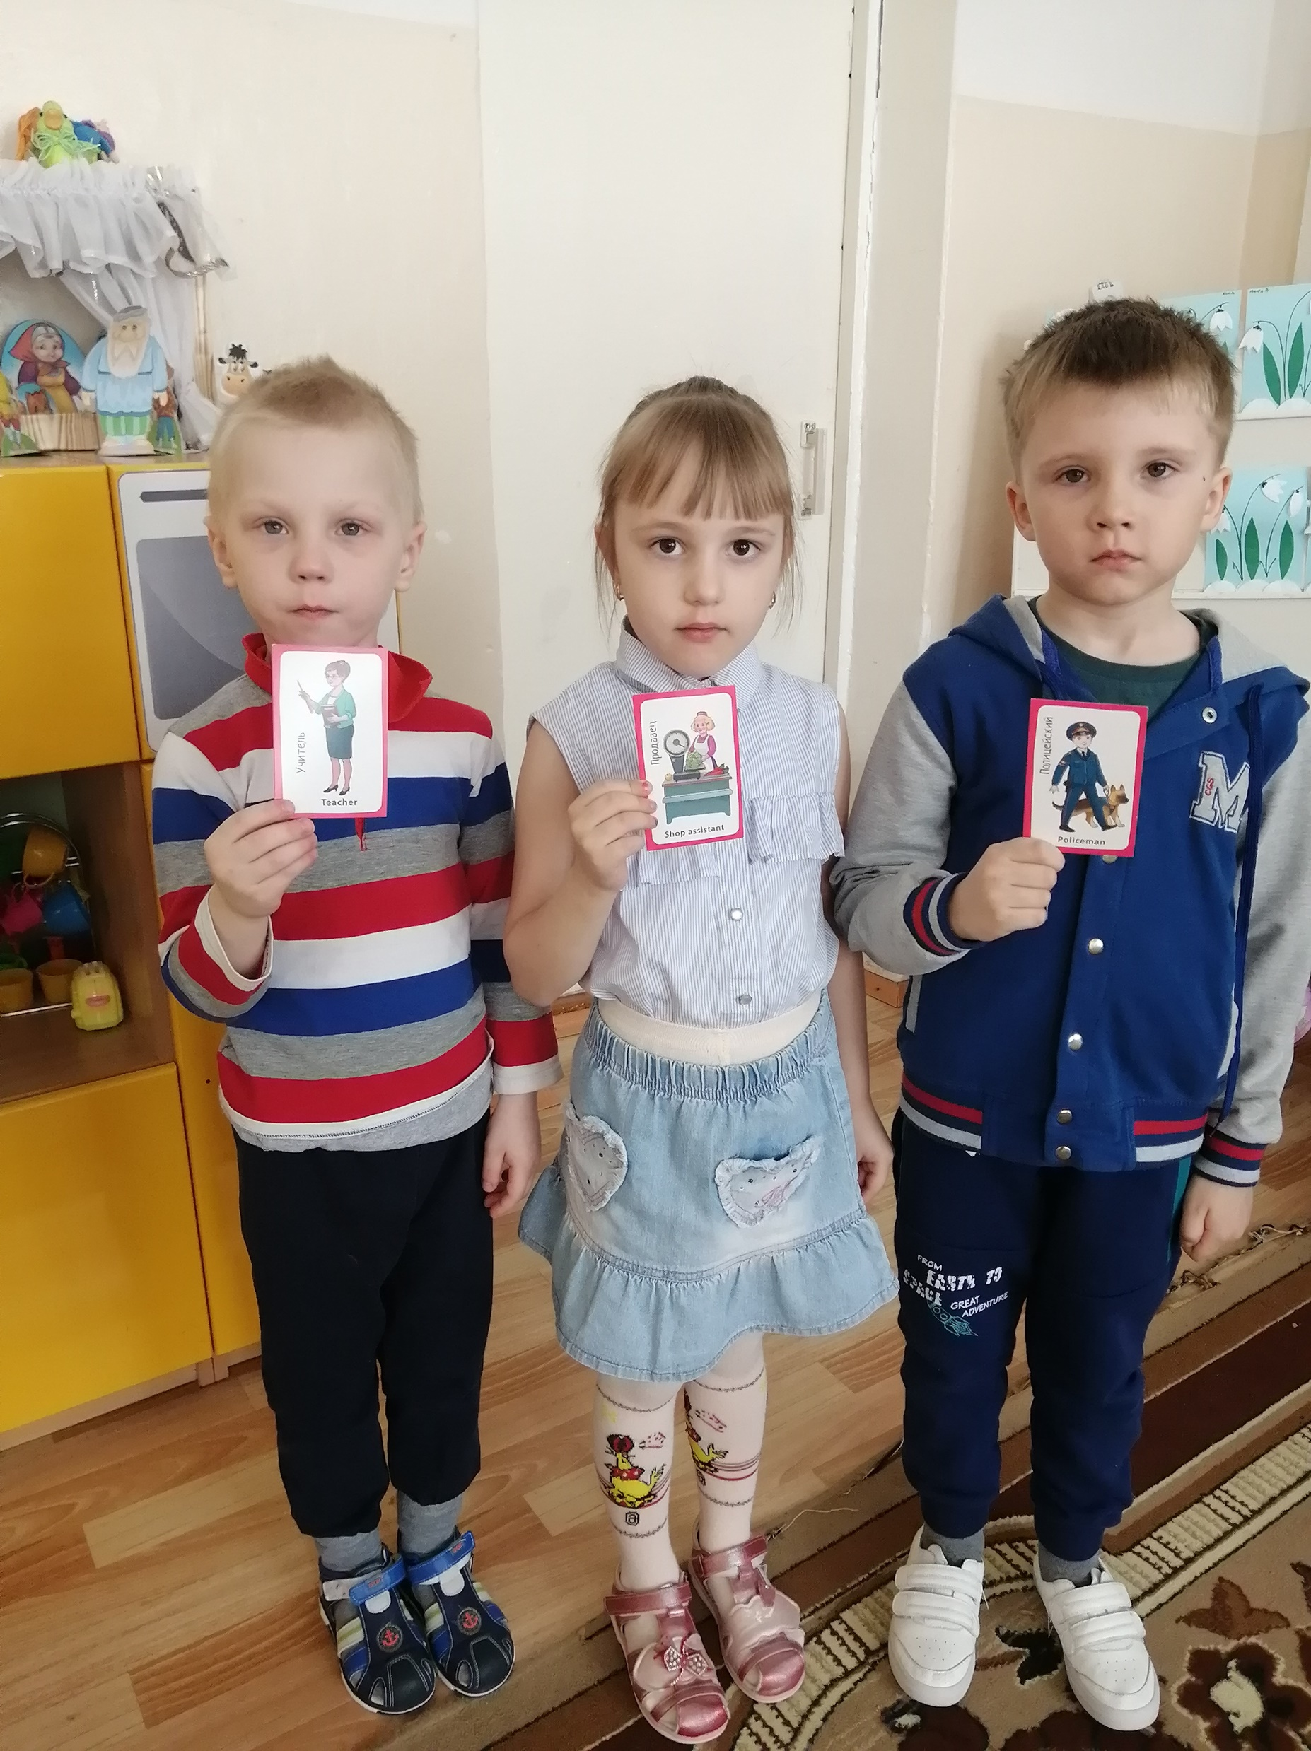
Беседа «Профессии наших родителей» Цель: закрепить знания детей о профессиях людей.

Slide 27
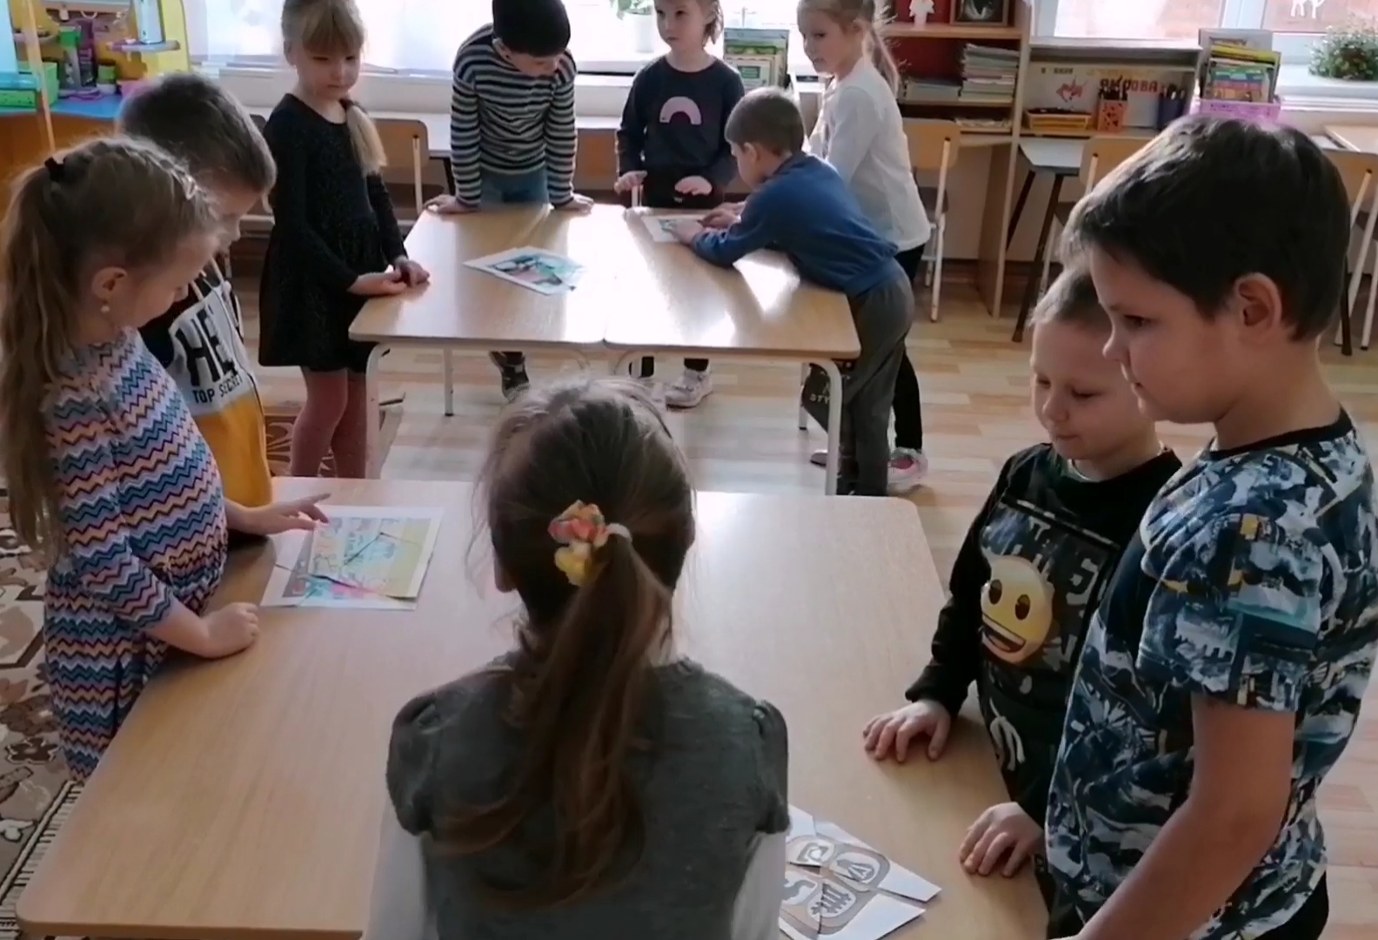
НОД «Деньги делают добро» Цель: формировать основы финансовой грамотности у старших дошкольников, обобщение знаний о потребностях человека.

Slide 28
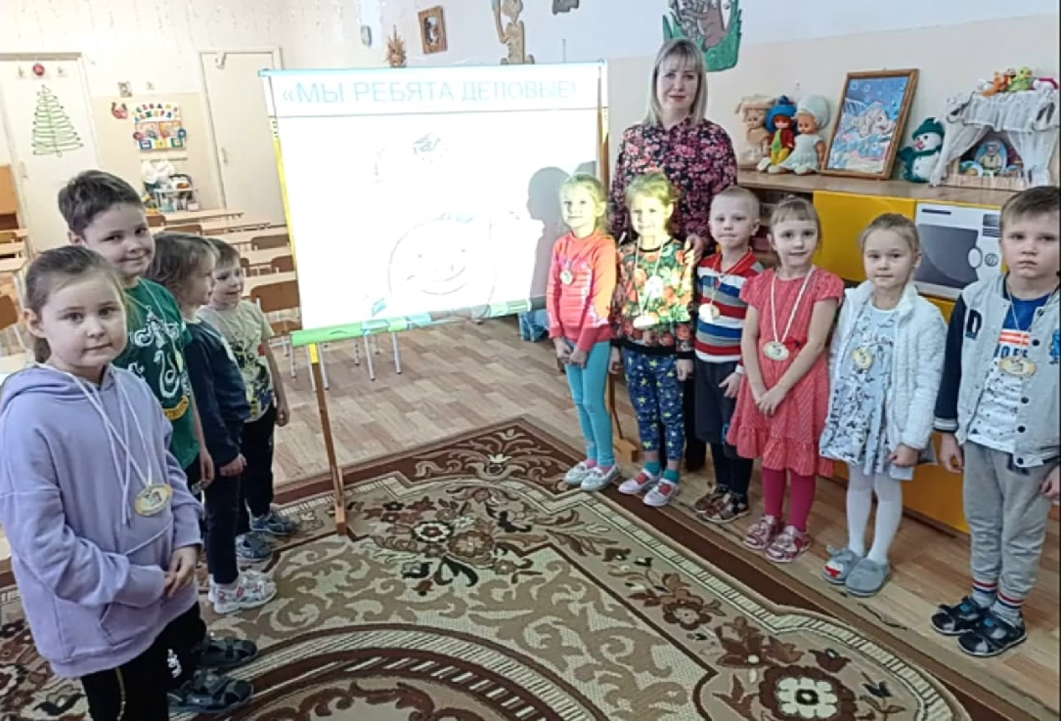
НОД «Викторина» Цель: содействие финансовому просвещению и воспитанию детей дошкольного возраста, создание необходимой мотивации для повышения их финансовой грамотности.

Slide 29
Магазин, супермаркет, автосалон, аптека, банк и др.
В сюжетно-ролевой игре участники учатся действовать в различных профессиональных компетенциях, то есть примеряют роли специалистов. Сюжетно-ролевые игры: Цель: закрепить знания детей о том, для чего нужны деньги, дать новое понятие «товар», «цена», «покупка»; воспитывать культуру взаимоотношений между продавцом и покупателем.

Slide 30
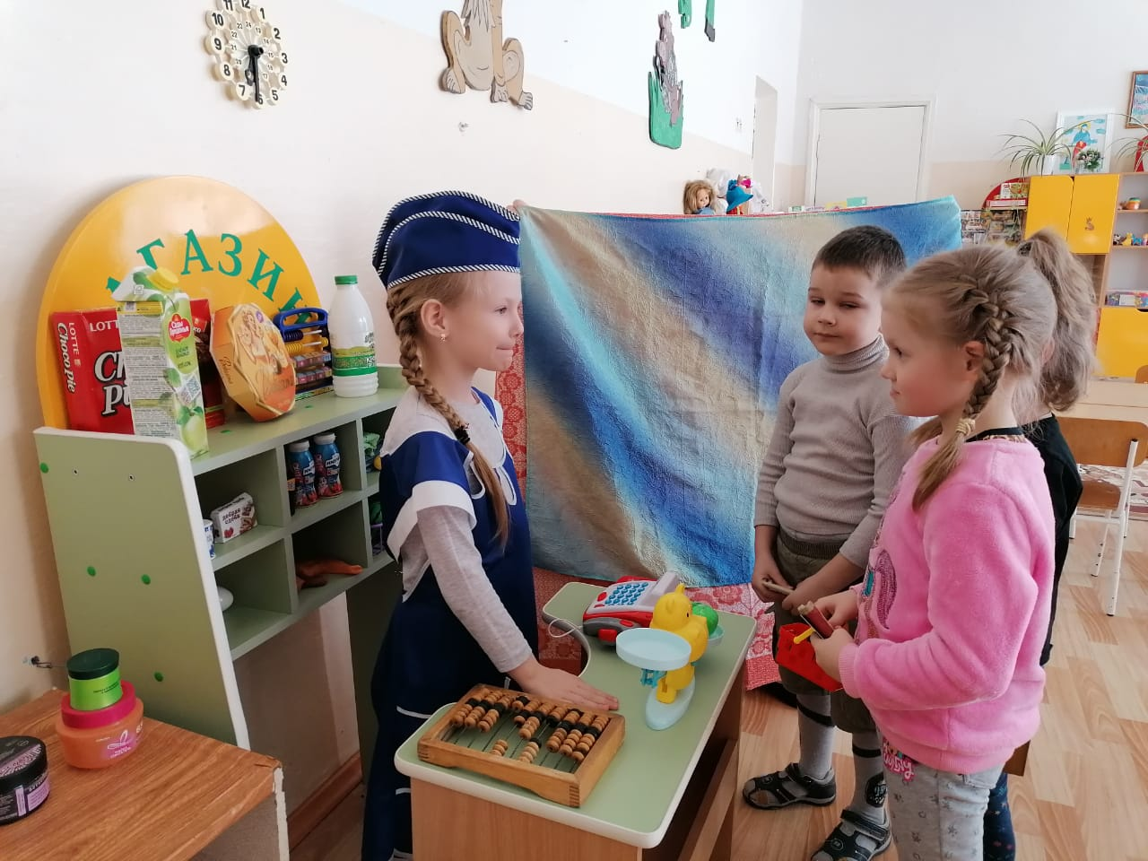
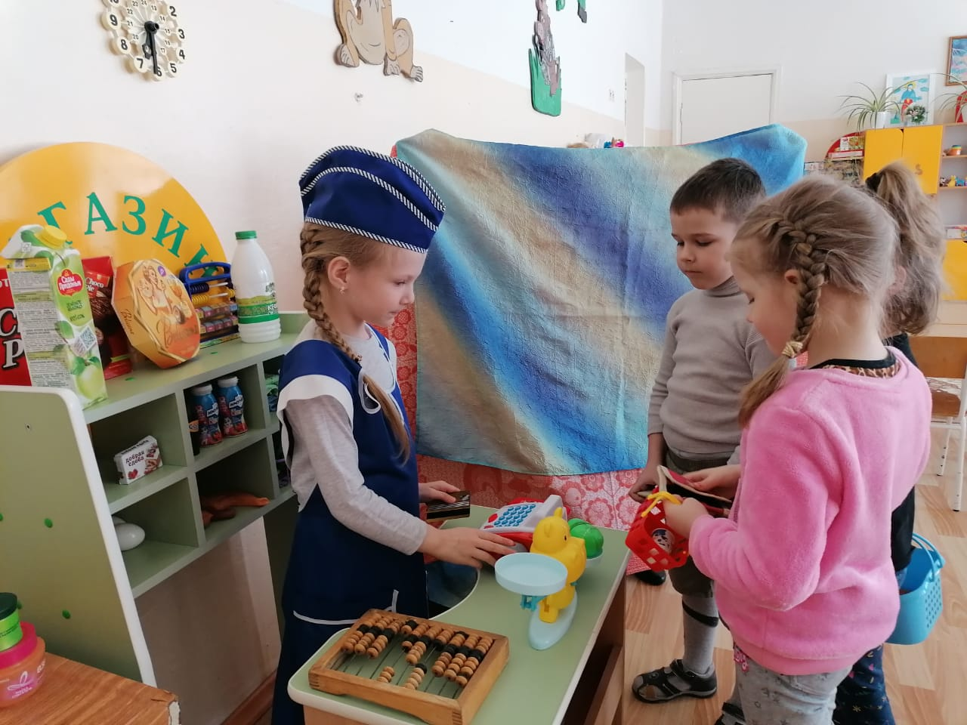
Сюжетно – ролевая игра «Магазин»

Slide 31
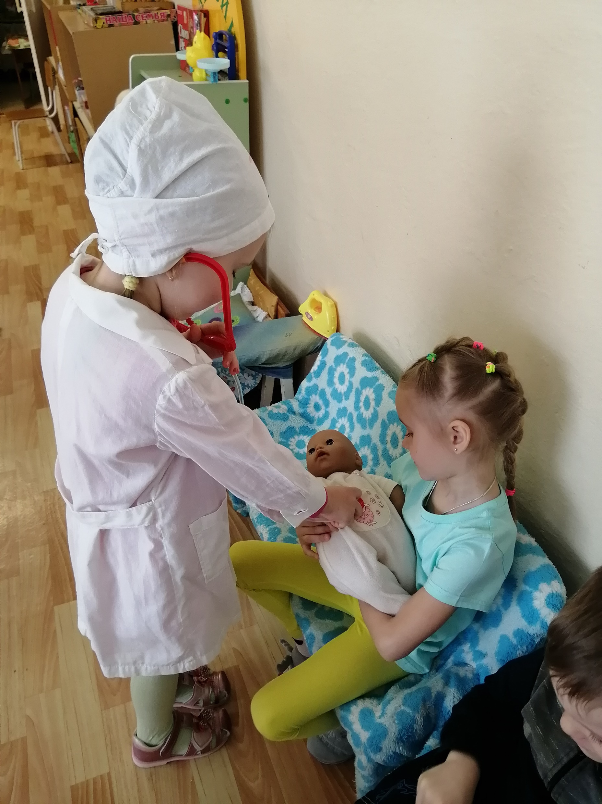
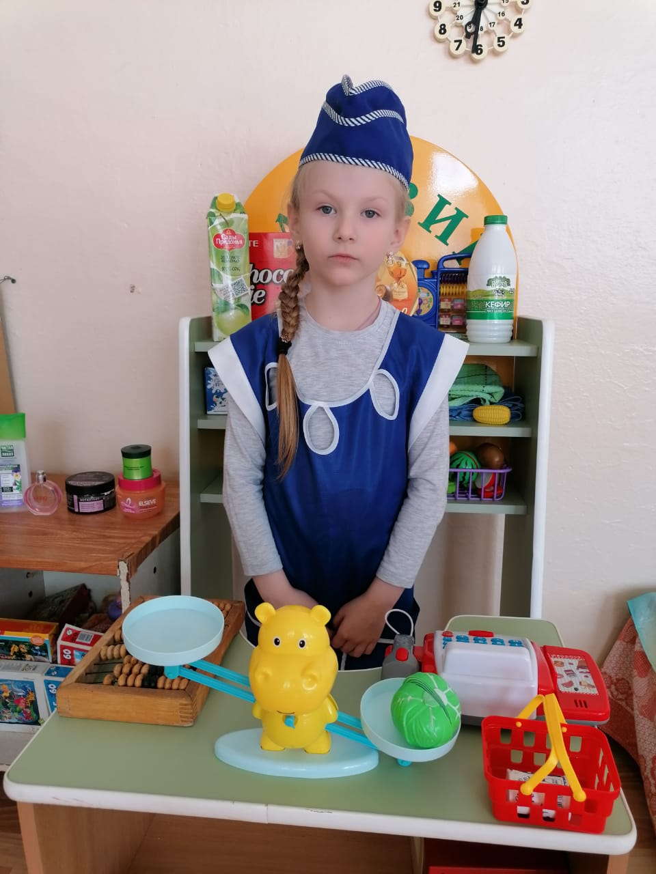
Играем в «профессии»
Детский врач Кассир

Slide 32
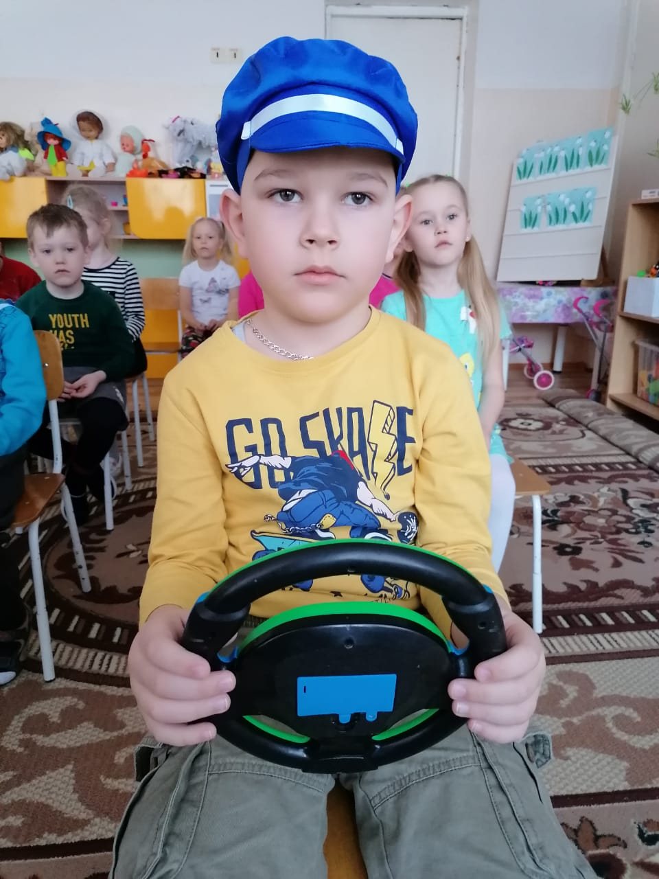
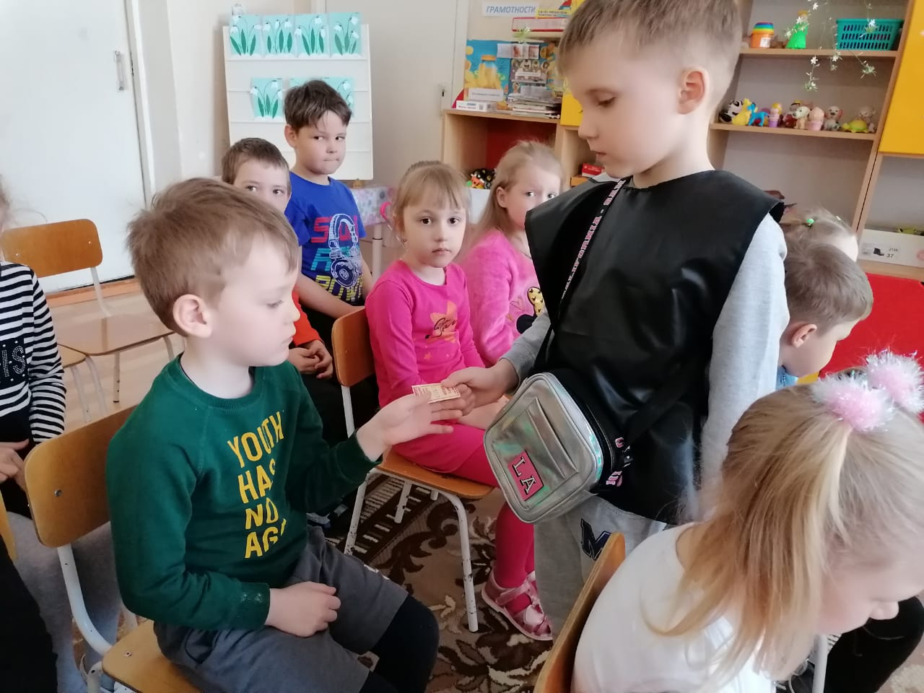
Шофёр Кондуктор

Slide 33
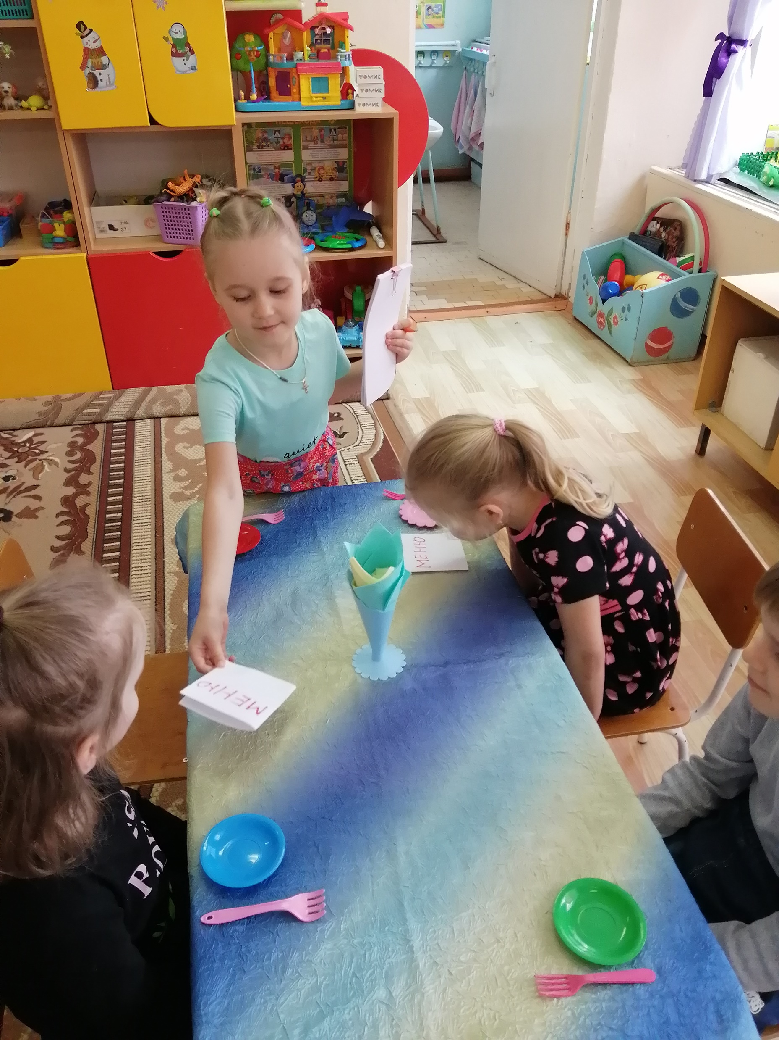
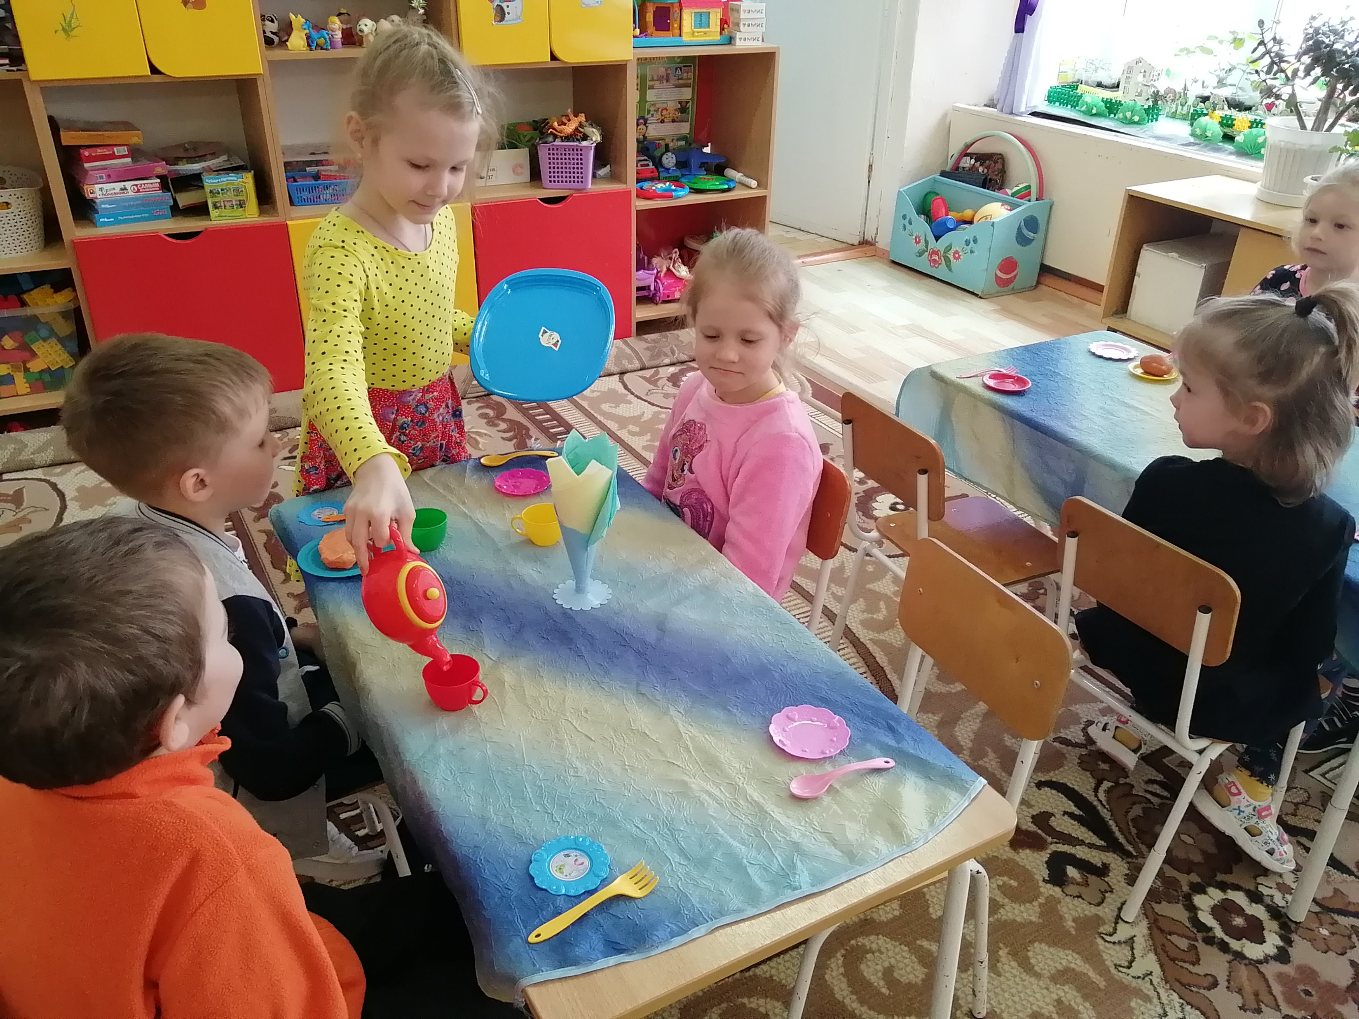
Сюжетно – ролевая игра «Кафе»

Slide 34
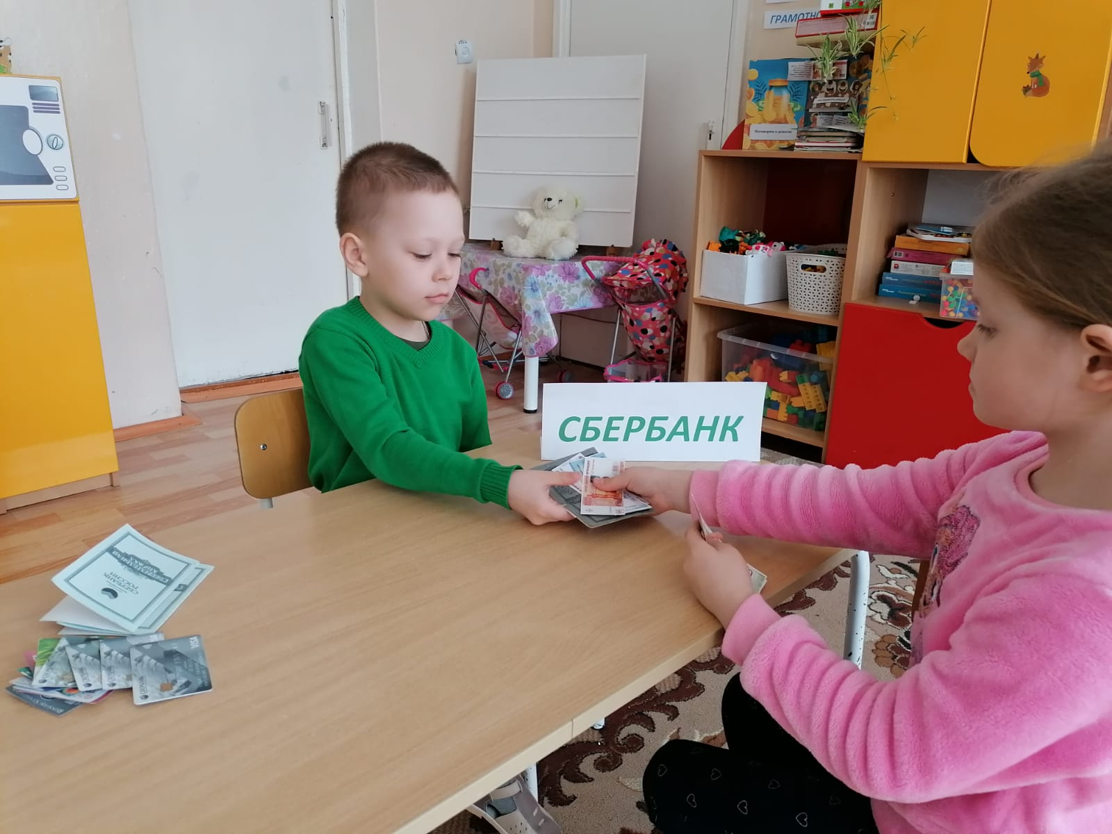
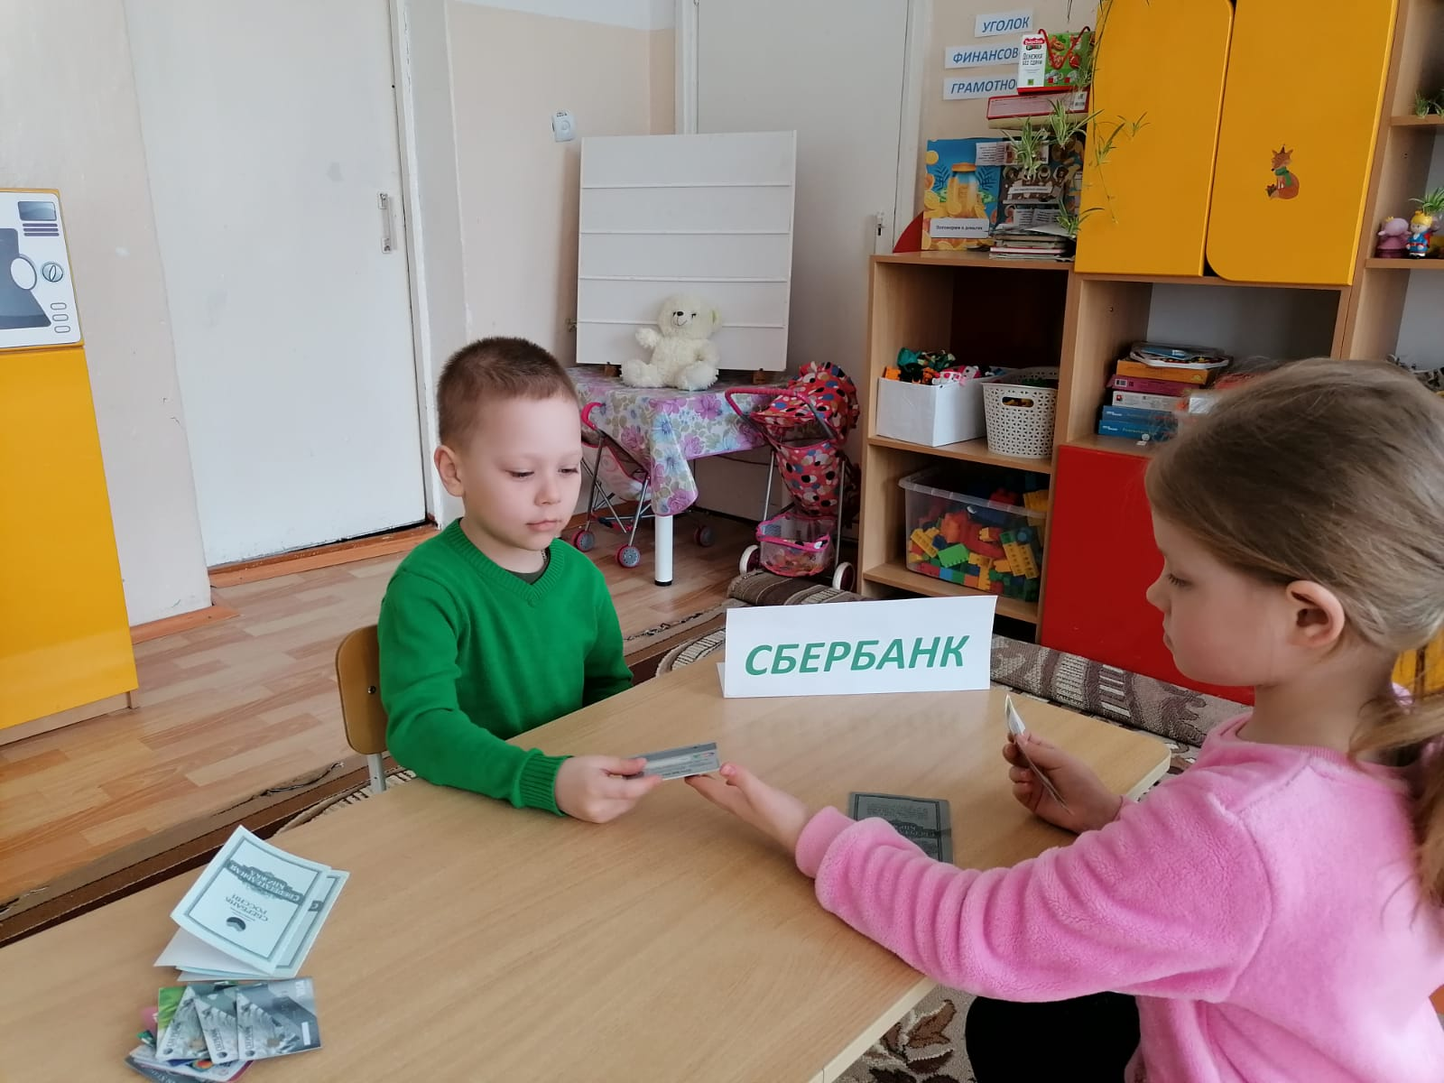
Сюжетно-ролевая игра «Сбербанк»

Slide 35
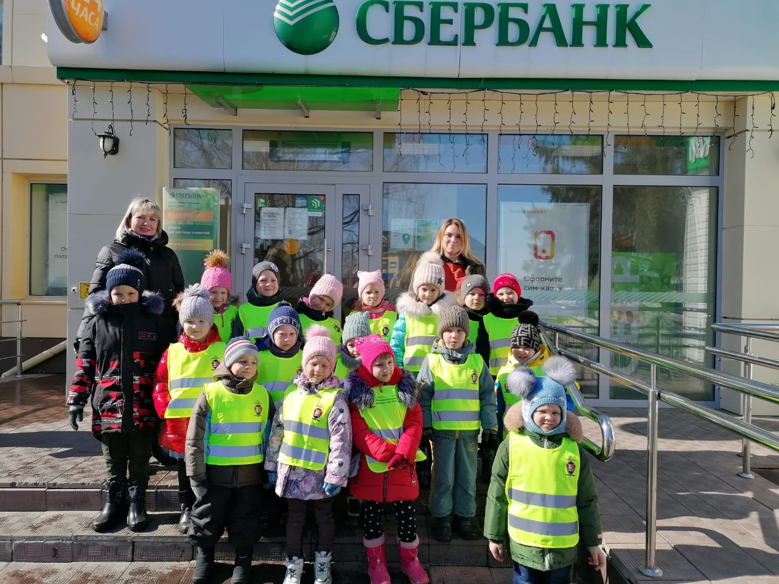
Экскурсии «Сбербанк» Цель: Ознакомление детей с работой сбербанка.

Slide 36
«Мордовская энергосбытовая компания»

Slide 37
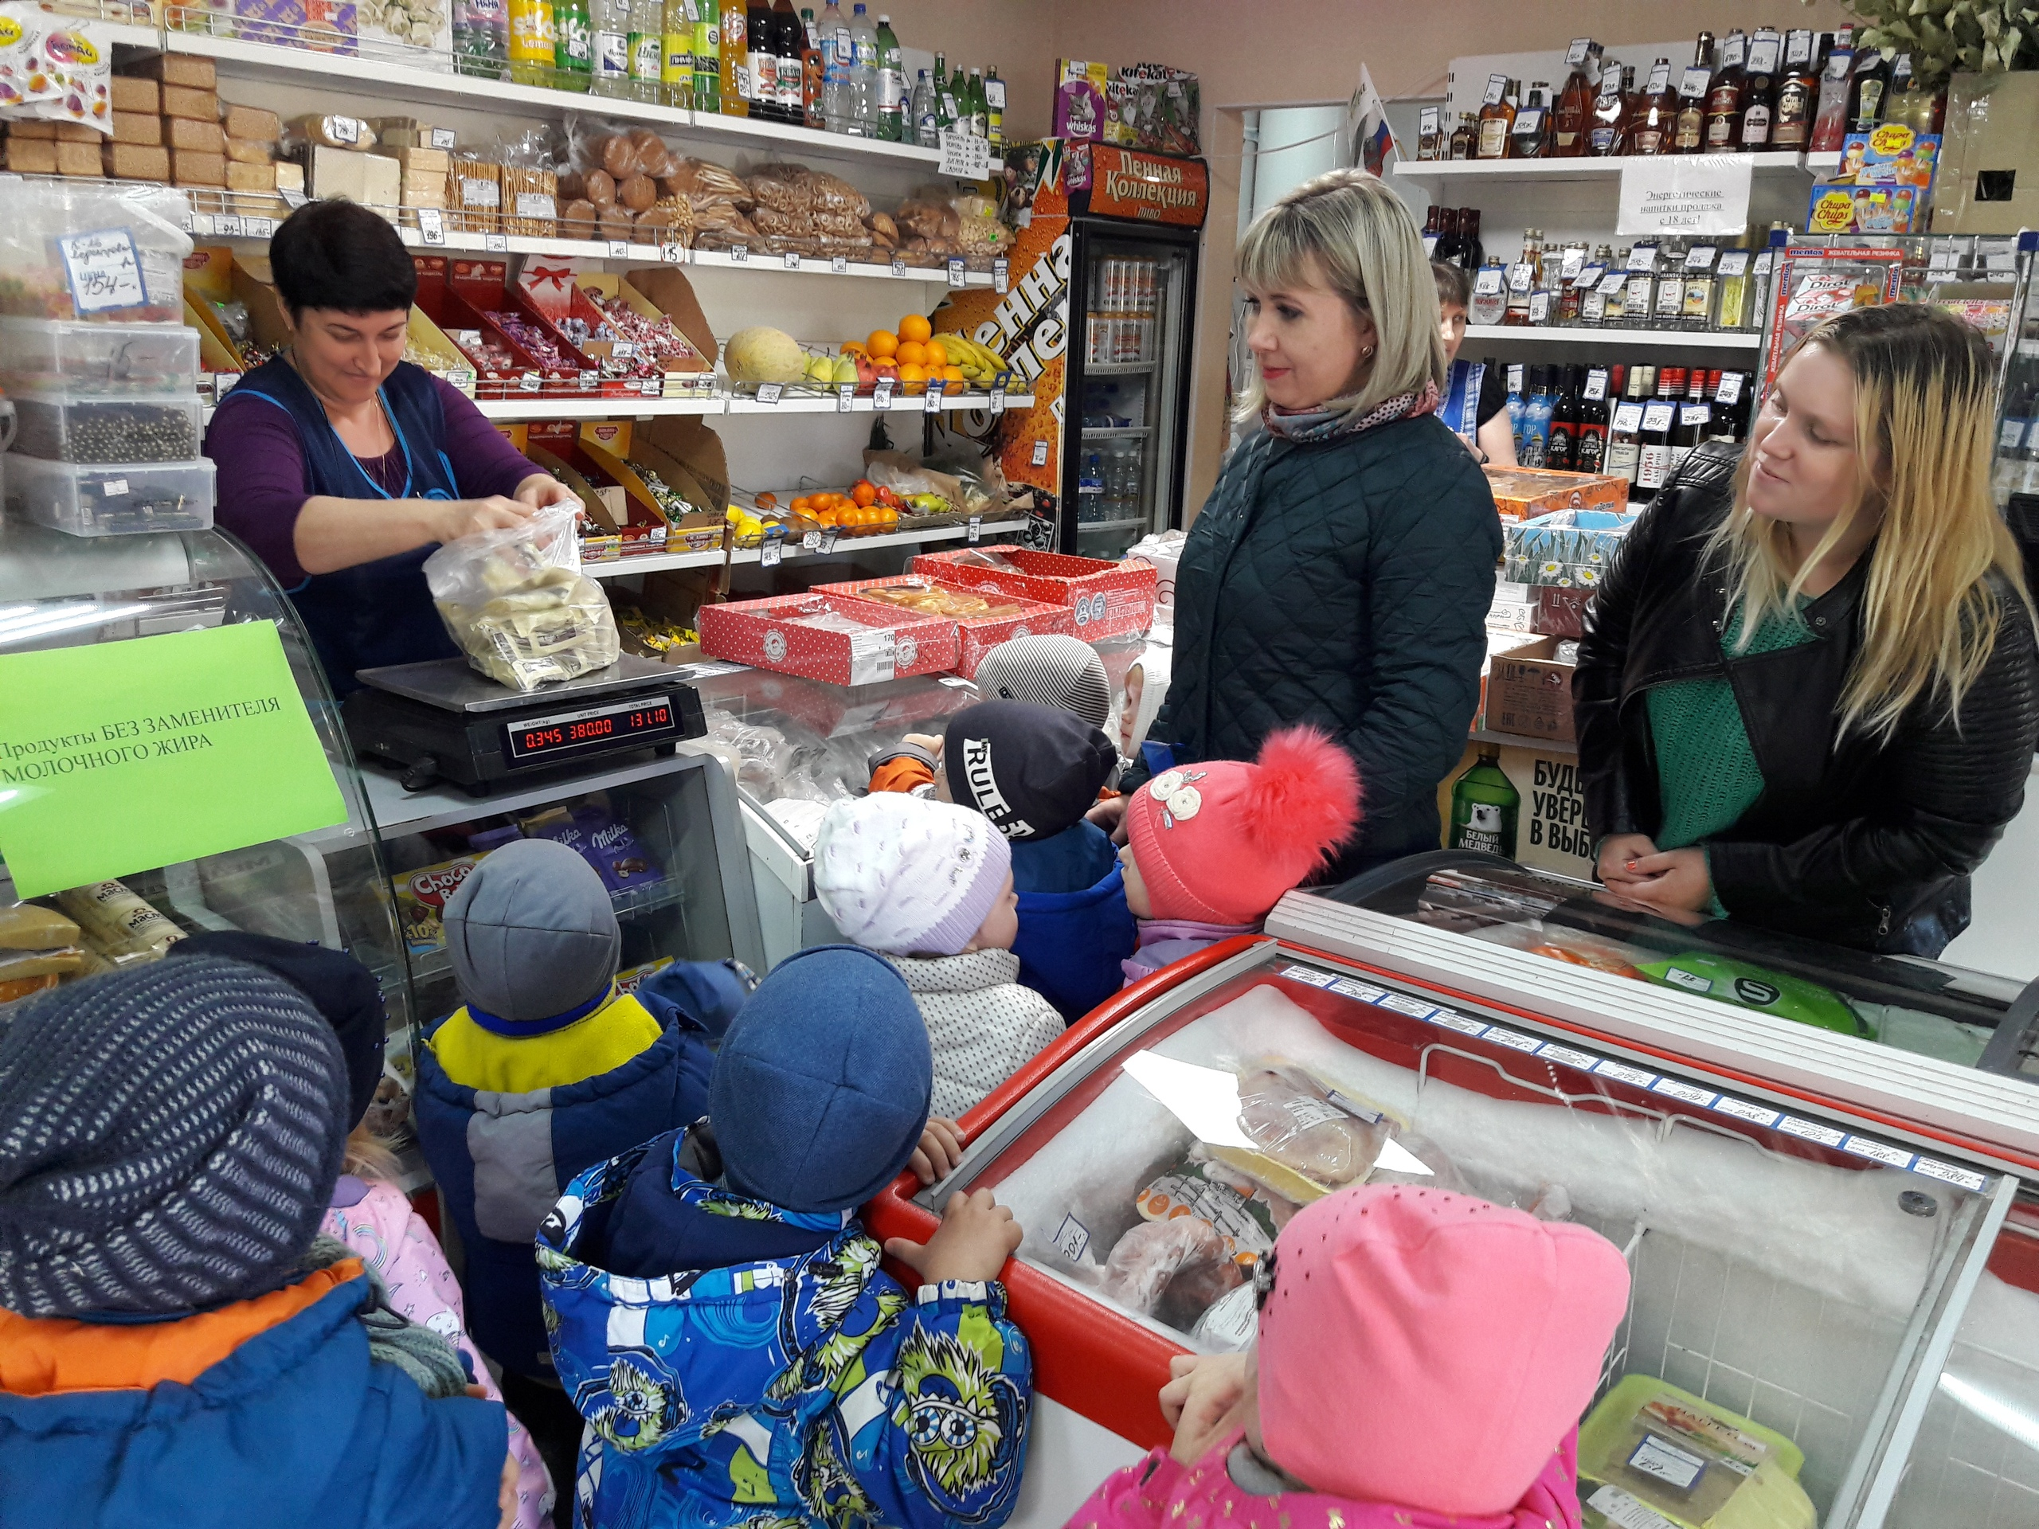
Экскурсия в магазин Цель: Пополнение знаний детей о разнообразии продуктов в магазине, о людях работающих в магазине (директор, продавец, кассир, дворник, шофёр) и посещающих (покупатели).

Slide 38
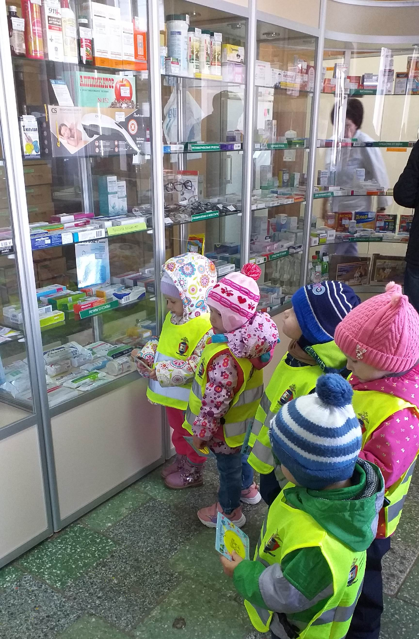
«Парикмахерская»
«Аптека»

Slide 39
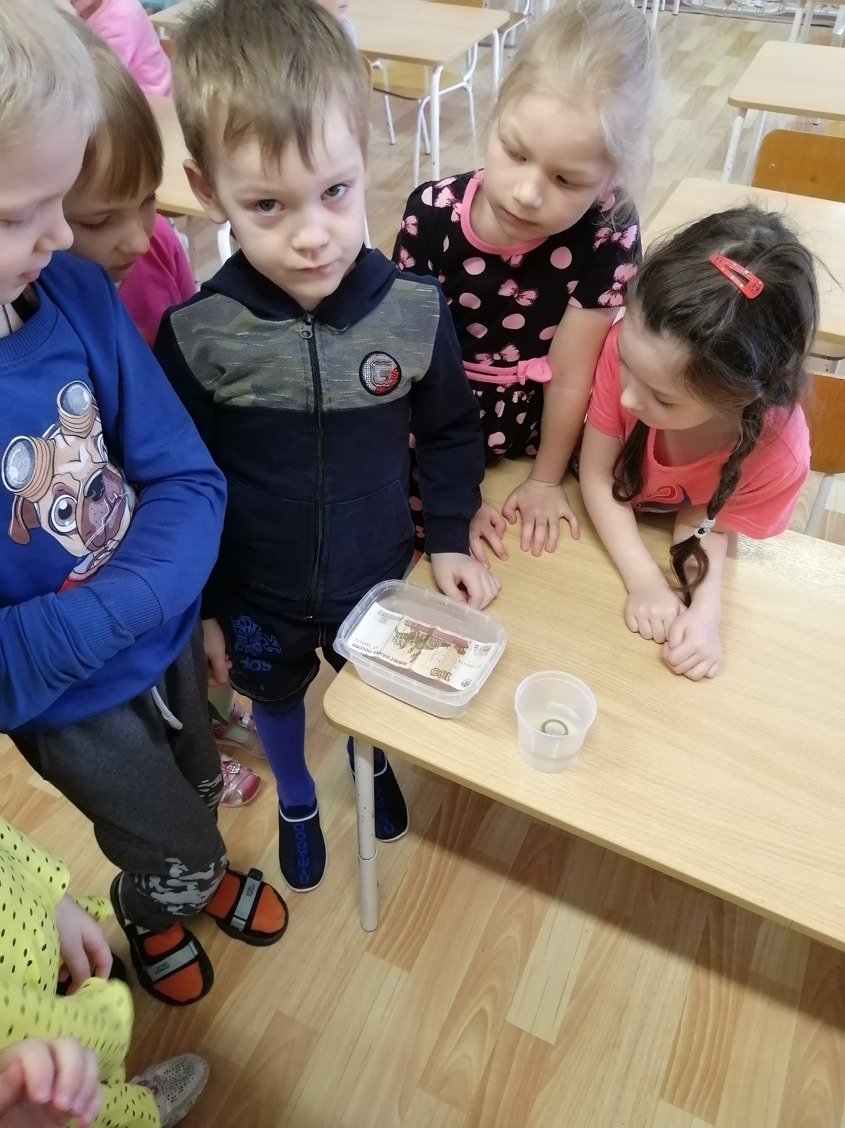
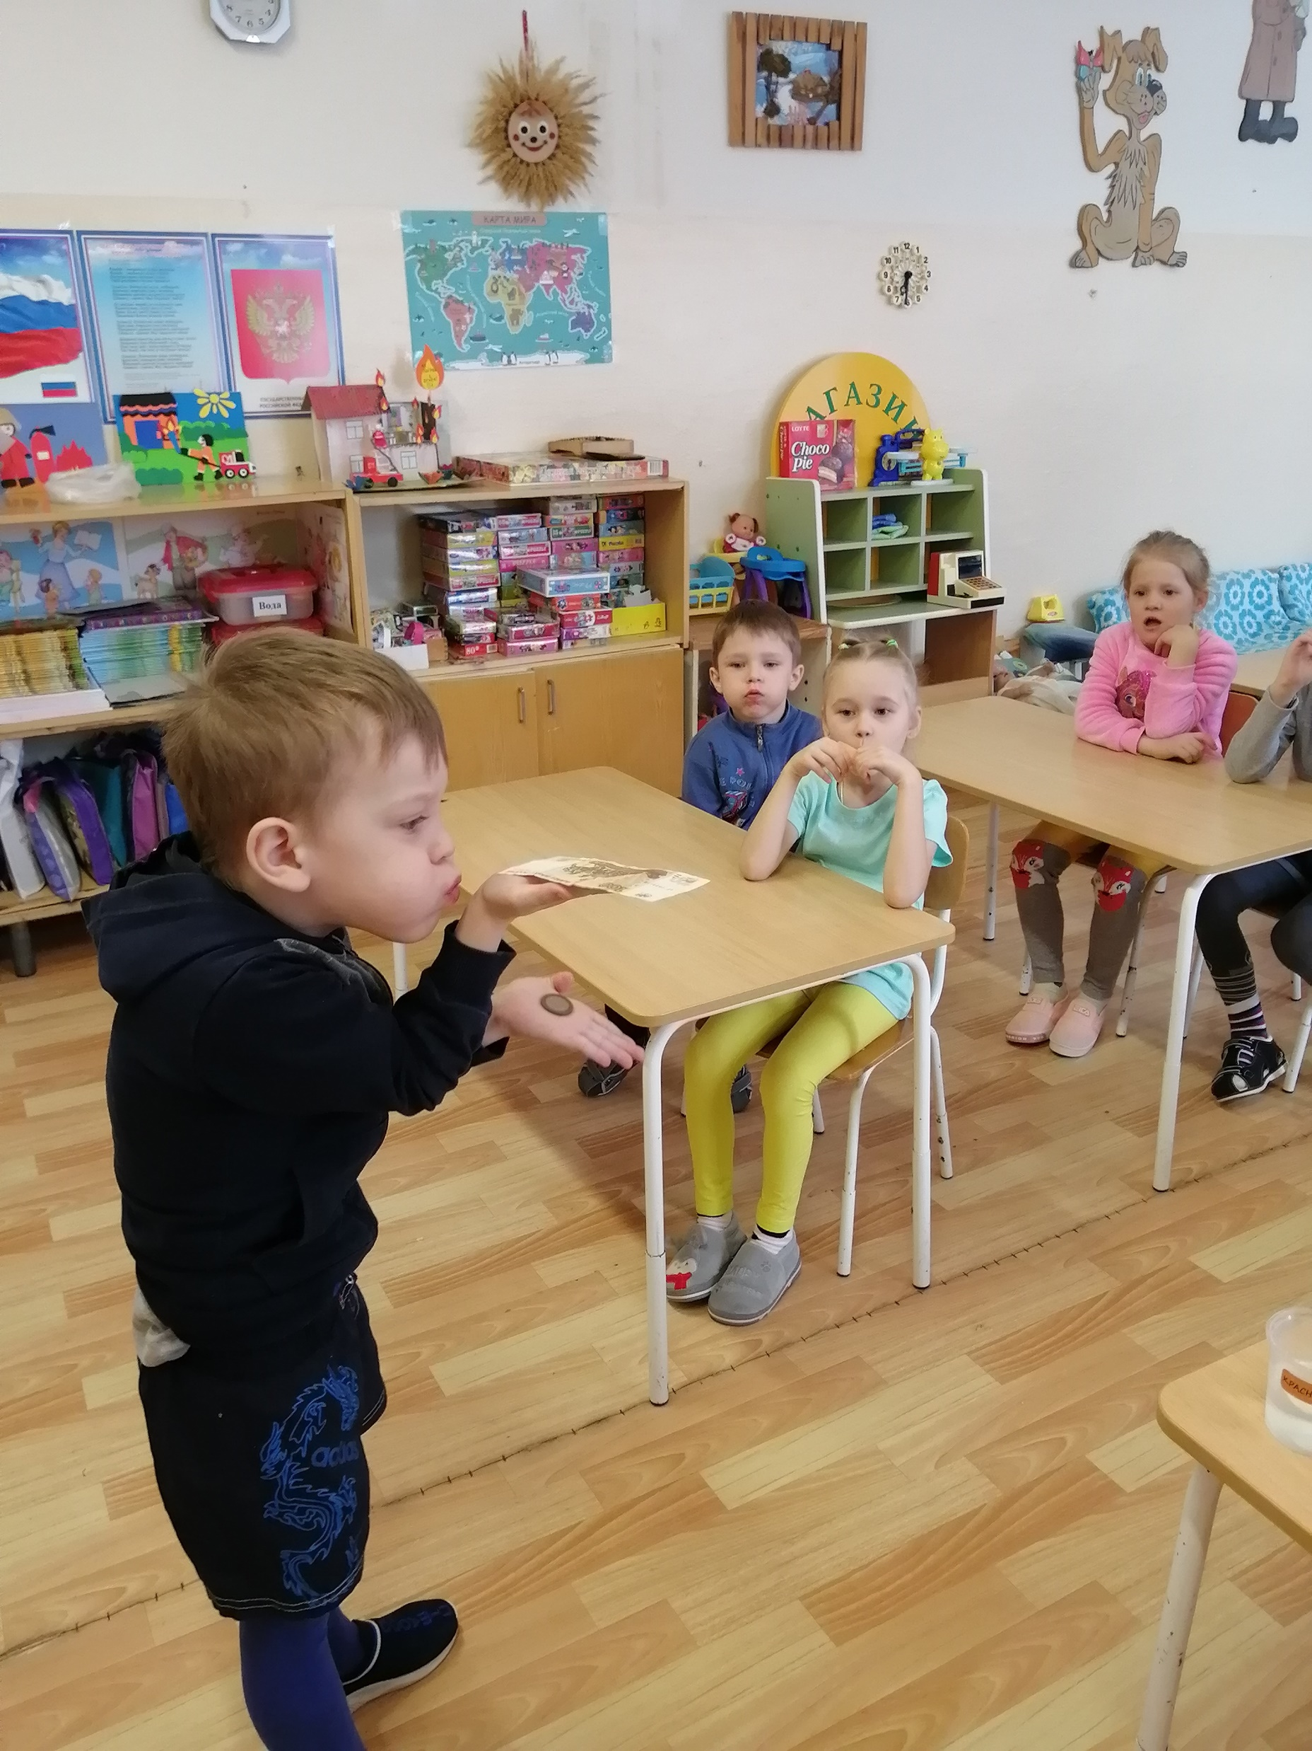
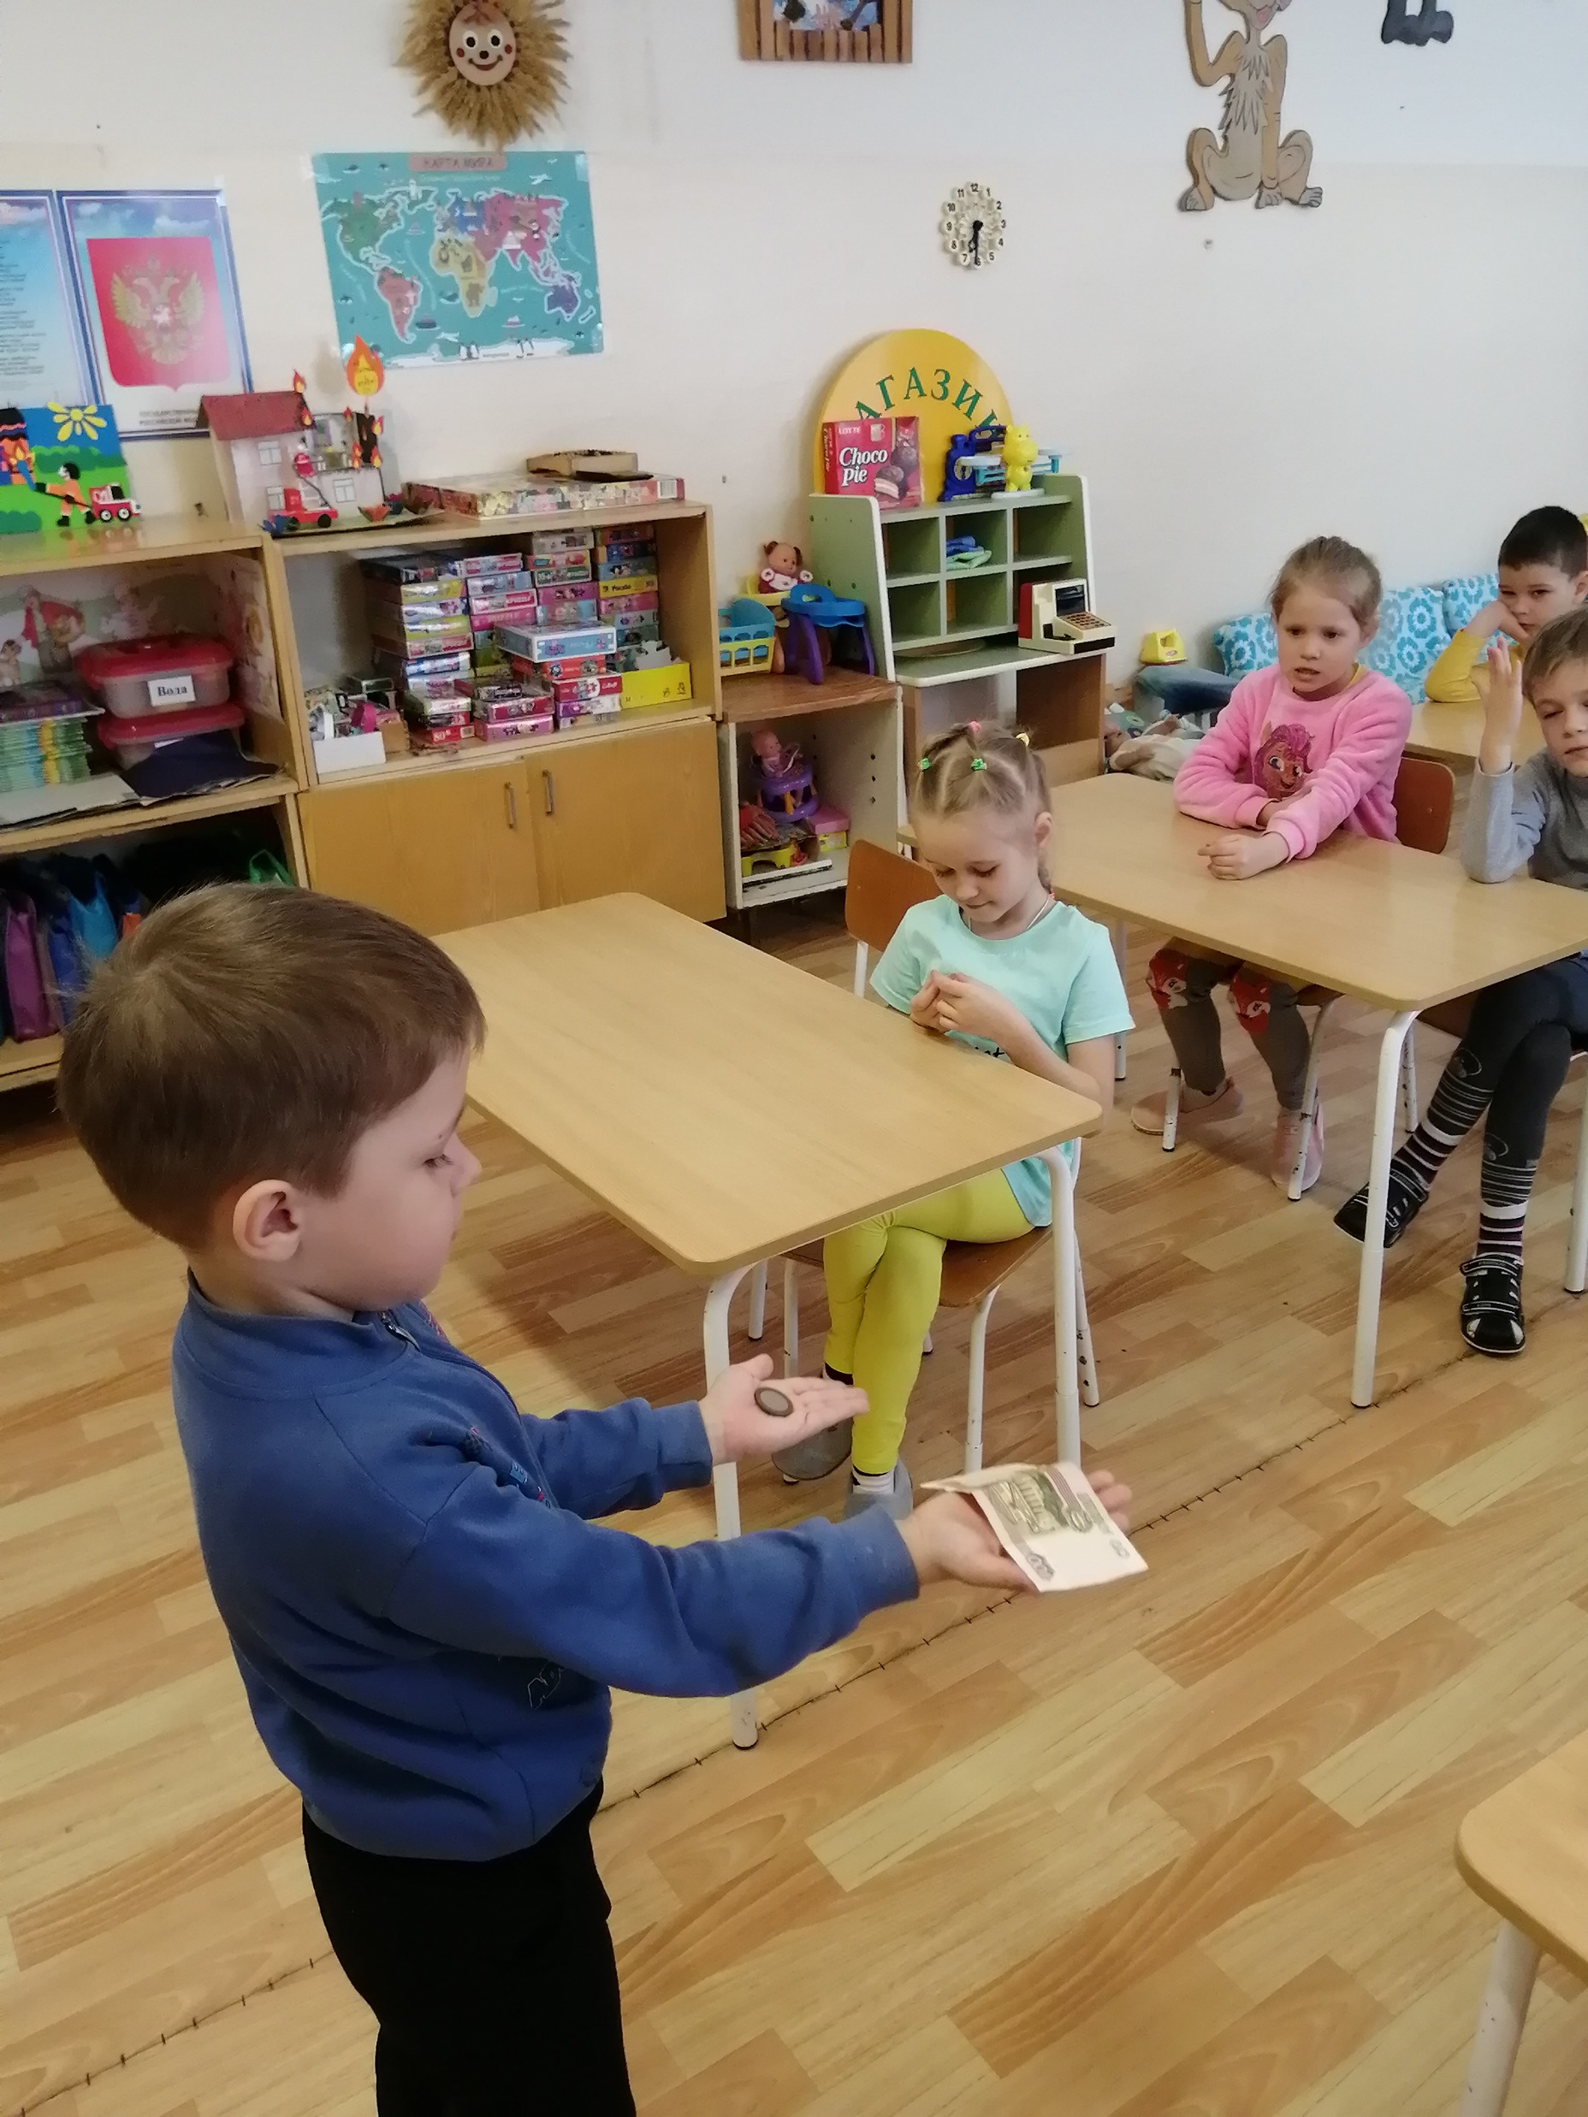
Исследовательская деятельность(экспериментирование) «Монета. Банкнота. Банковская карта» Цель: раскрыть сущность понятия «деньги», «монета», «банкнота», « пластиковая карта»; наличные и безналичные деньги; закреплять знания детей о внешнем виде современных денег.

Slide 40
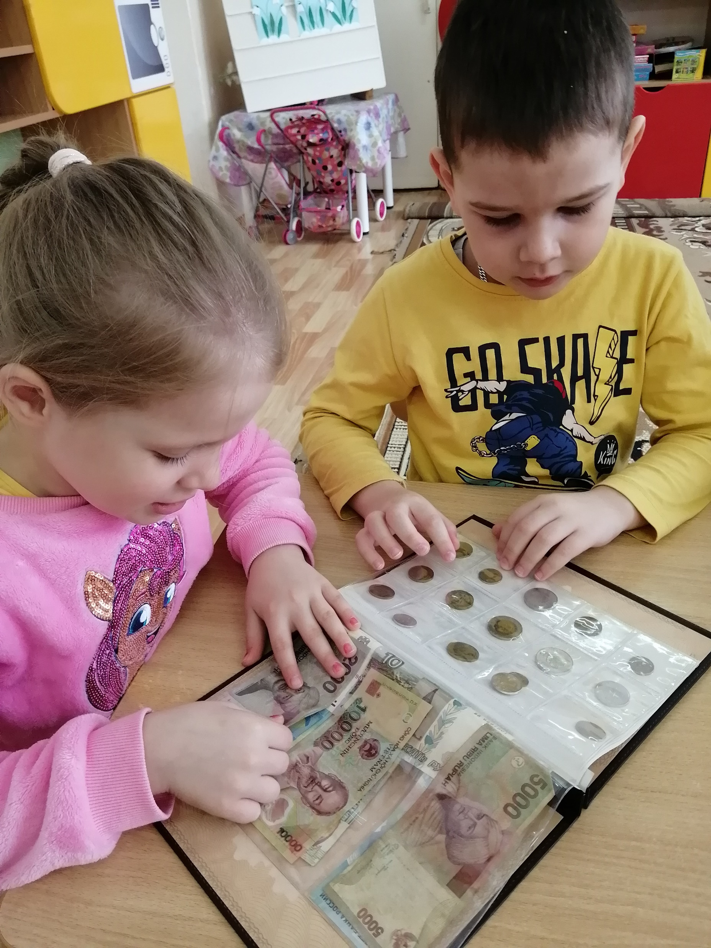
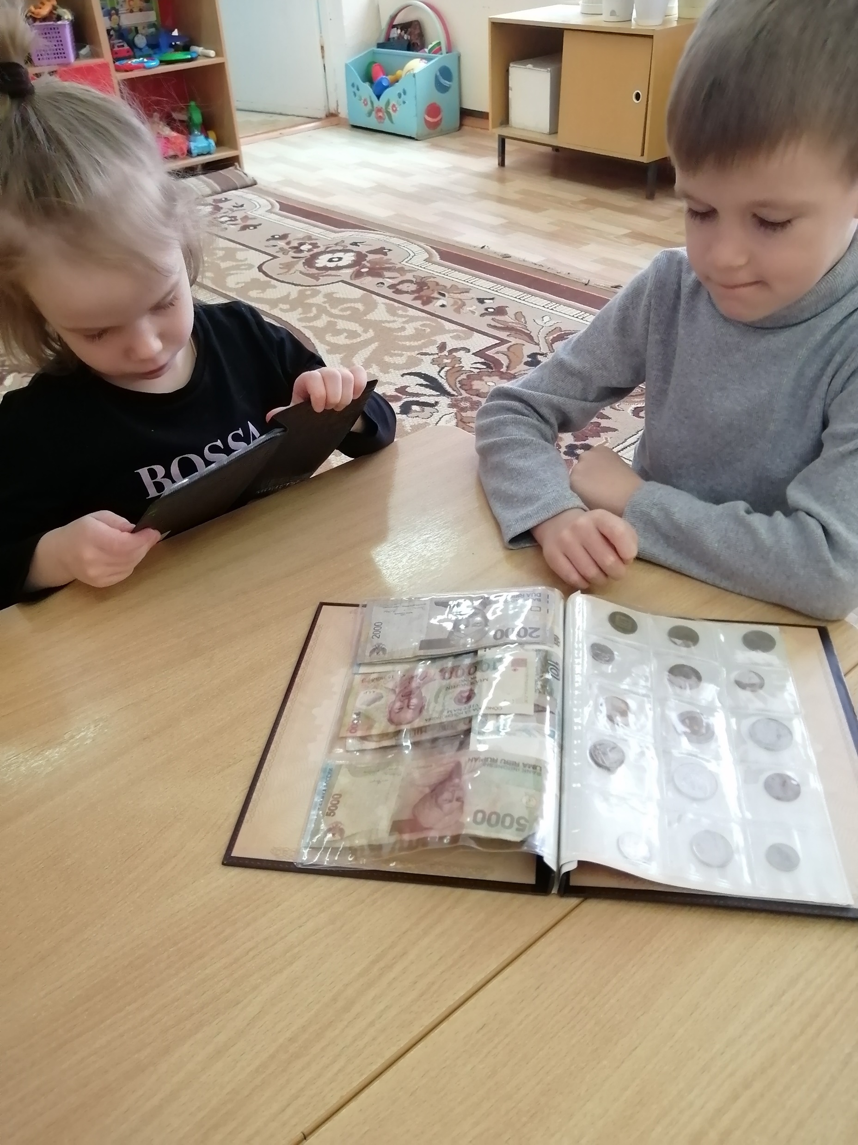
Мини – музей «Деньги разного времени» Цель: Расширение экономического кругозора дошкольника

Slide 41
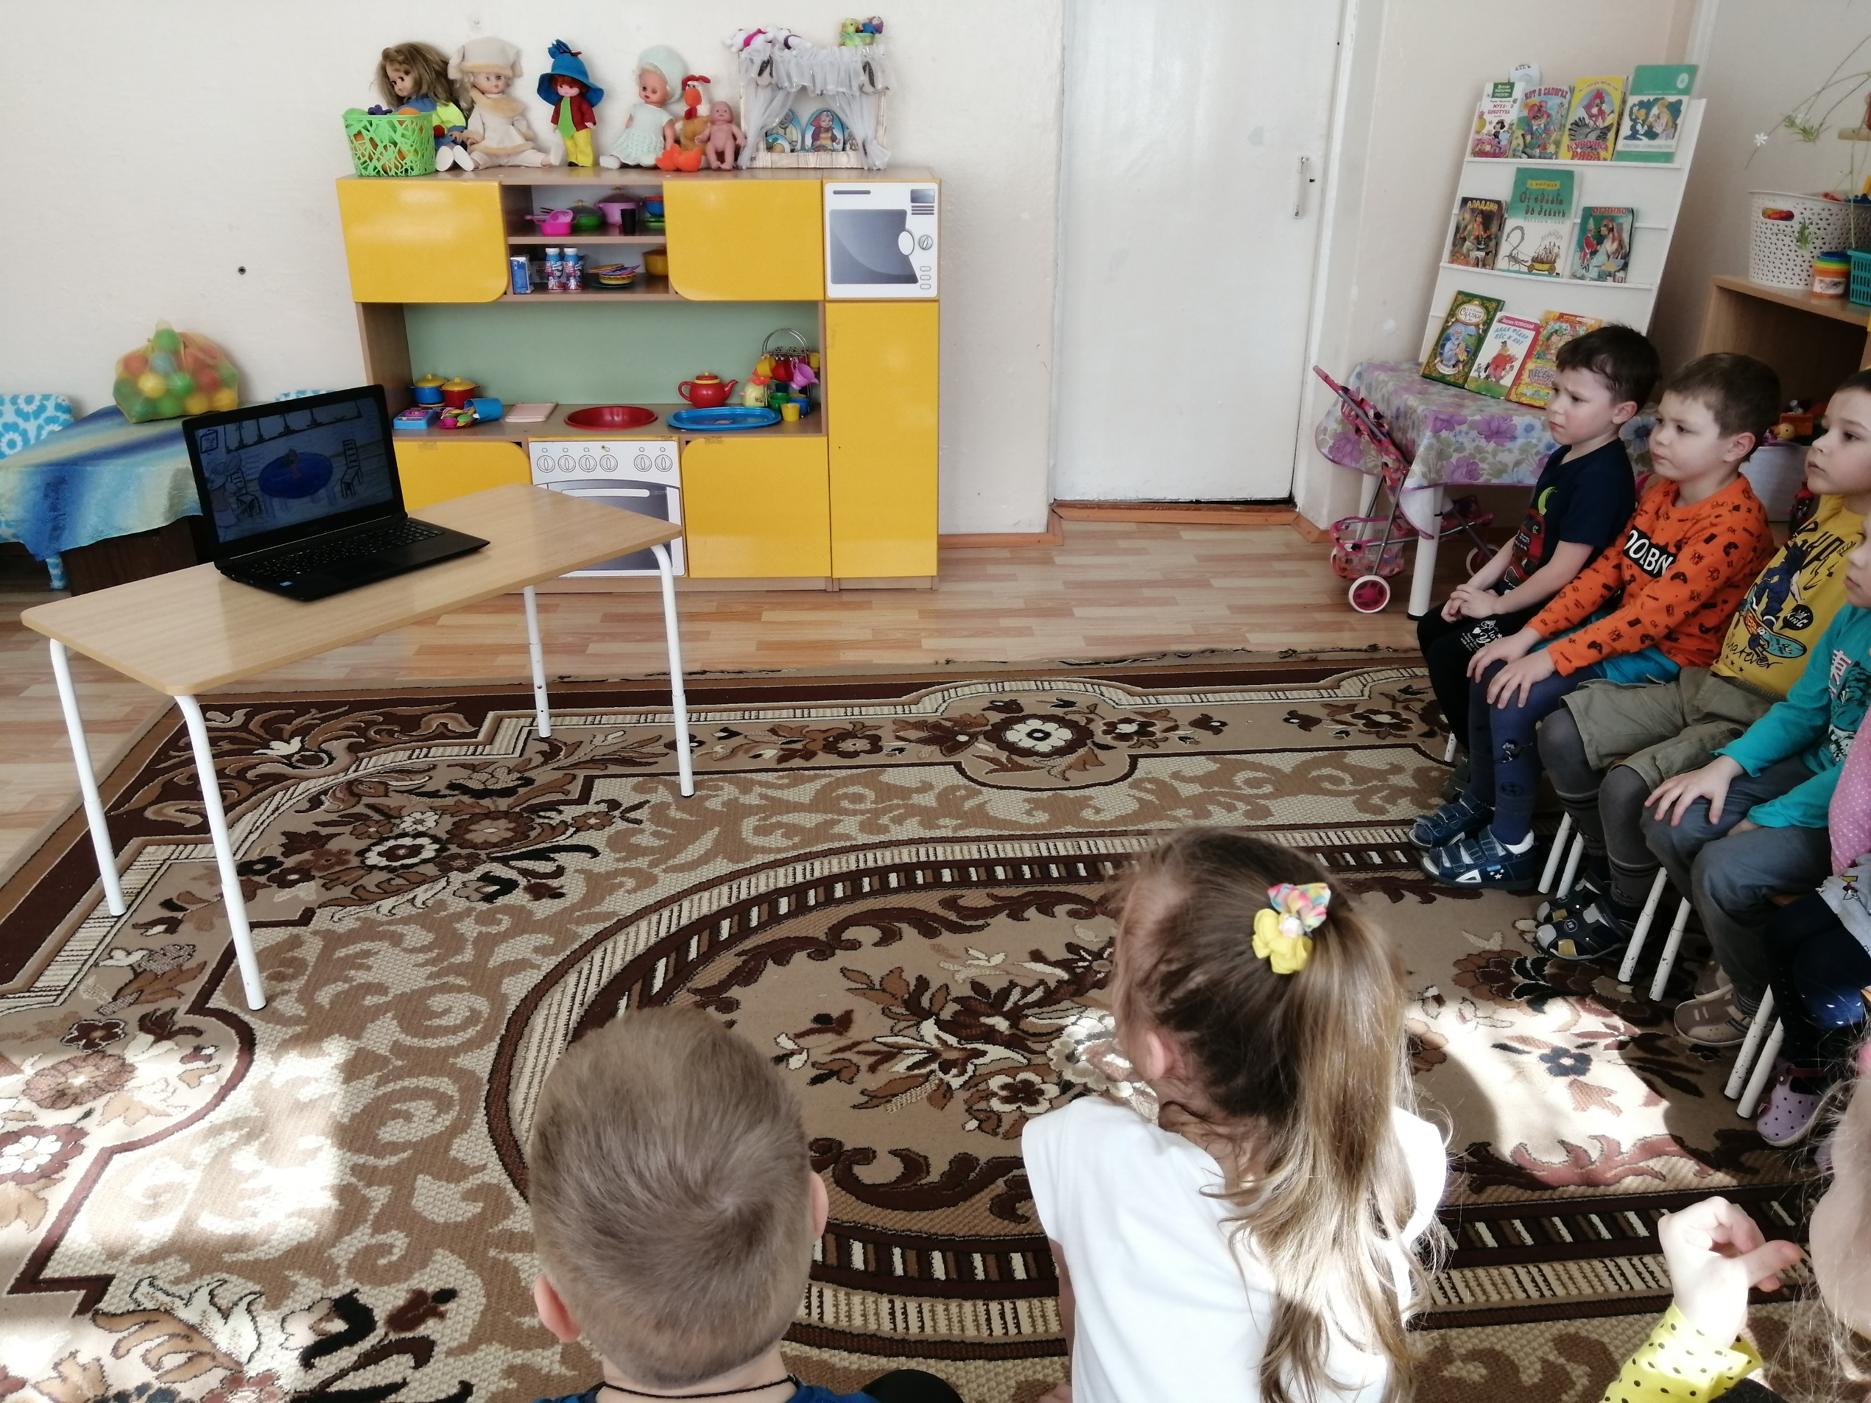
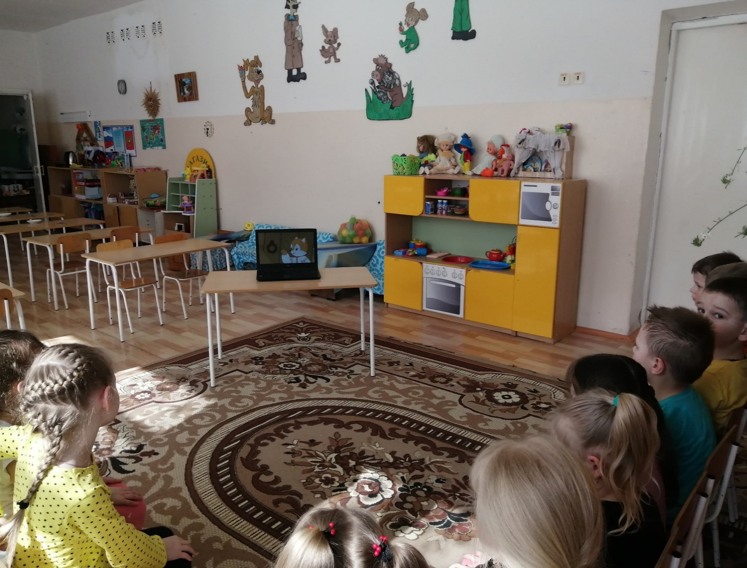
Просмотр мультфильмов «История денег», «Как старик корову продавал», «Барбоскины и реклама» и др.

Slide 42
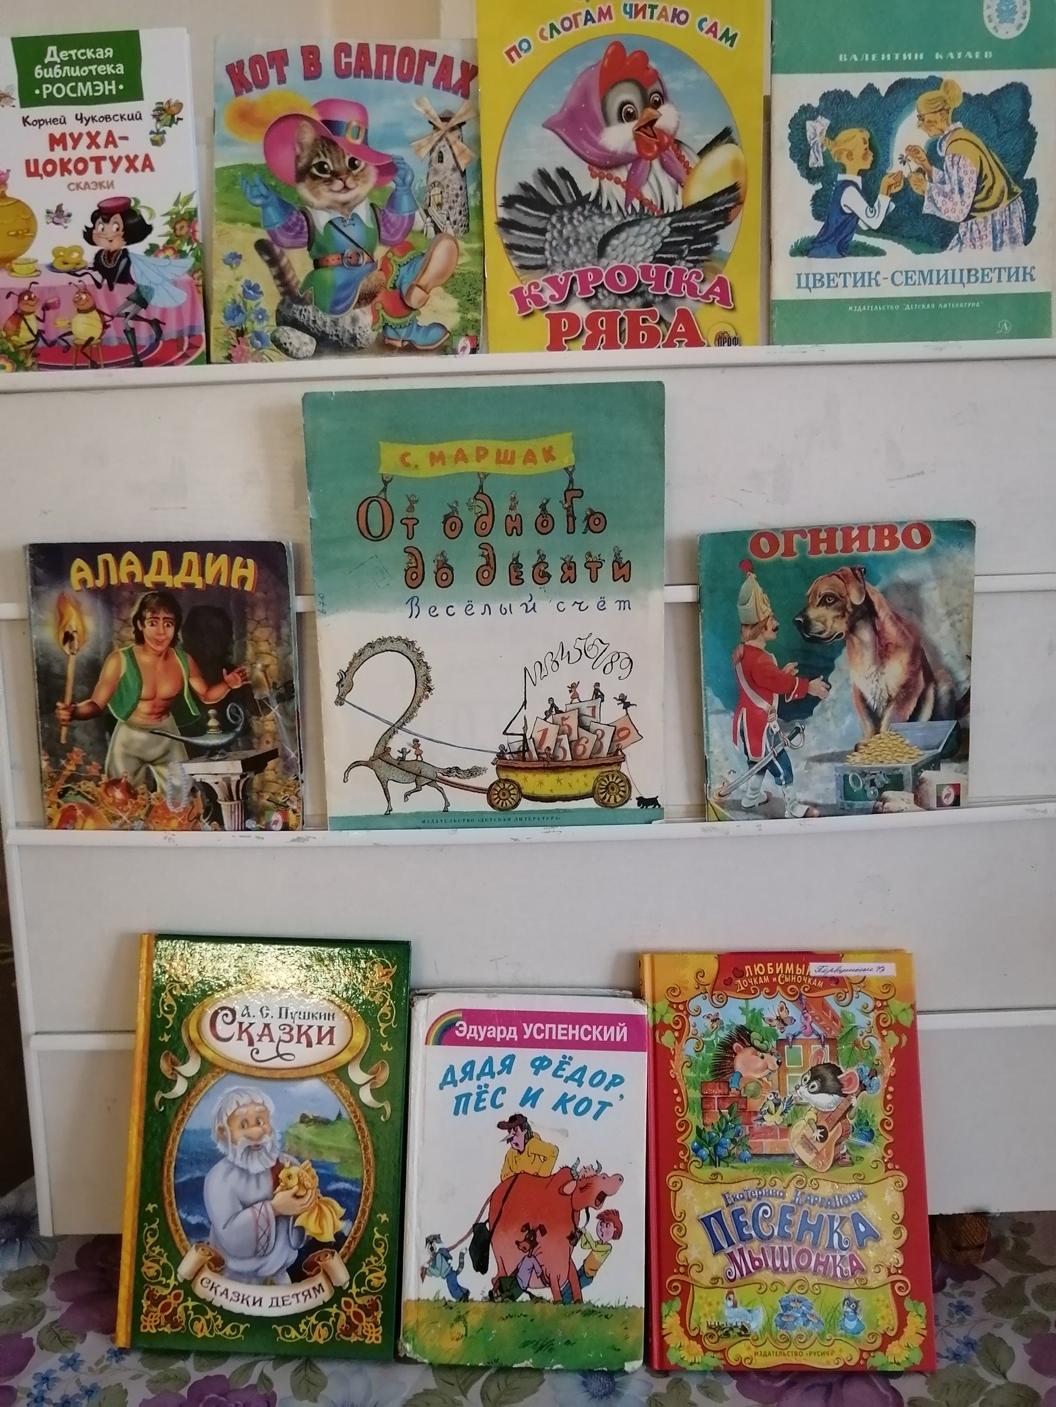
Чтение художественной литературы

Slide 43
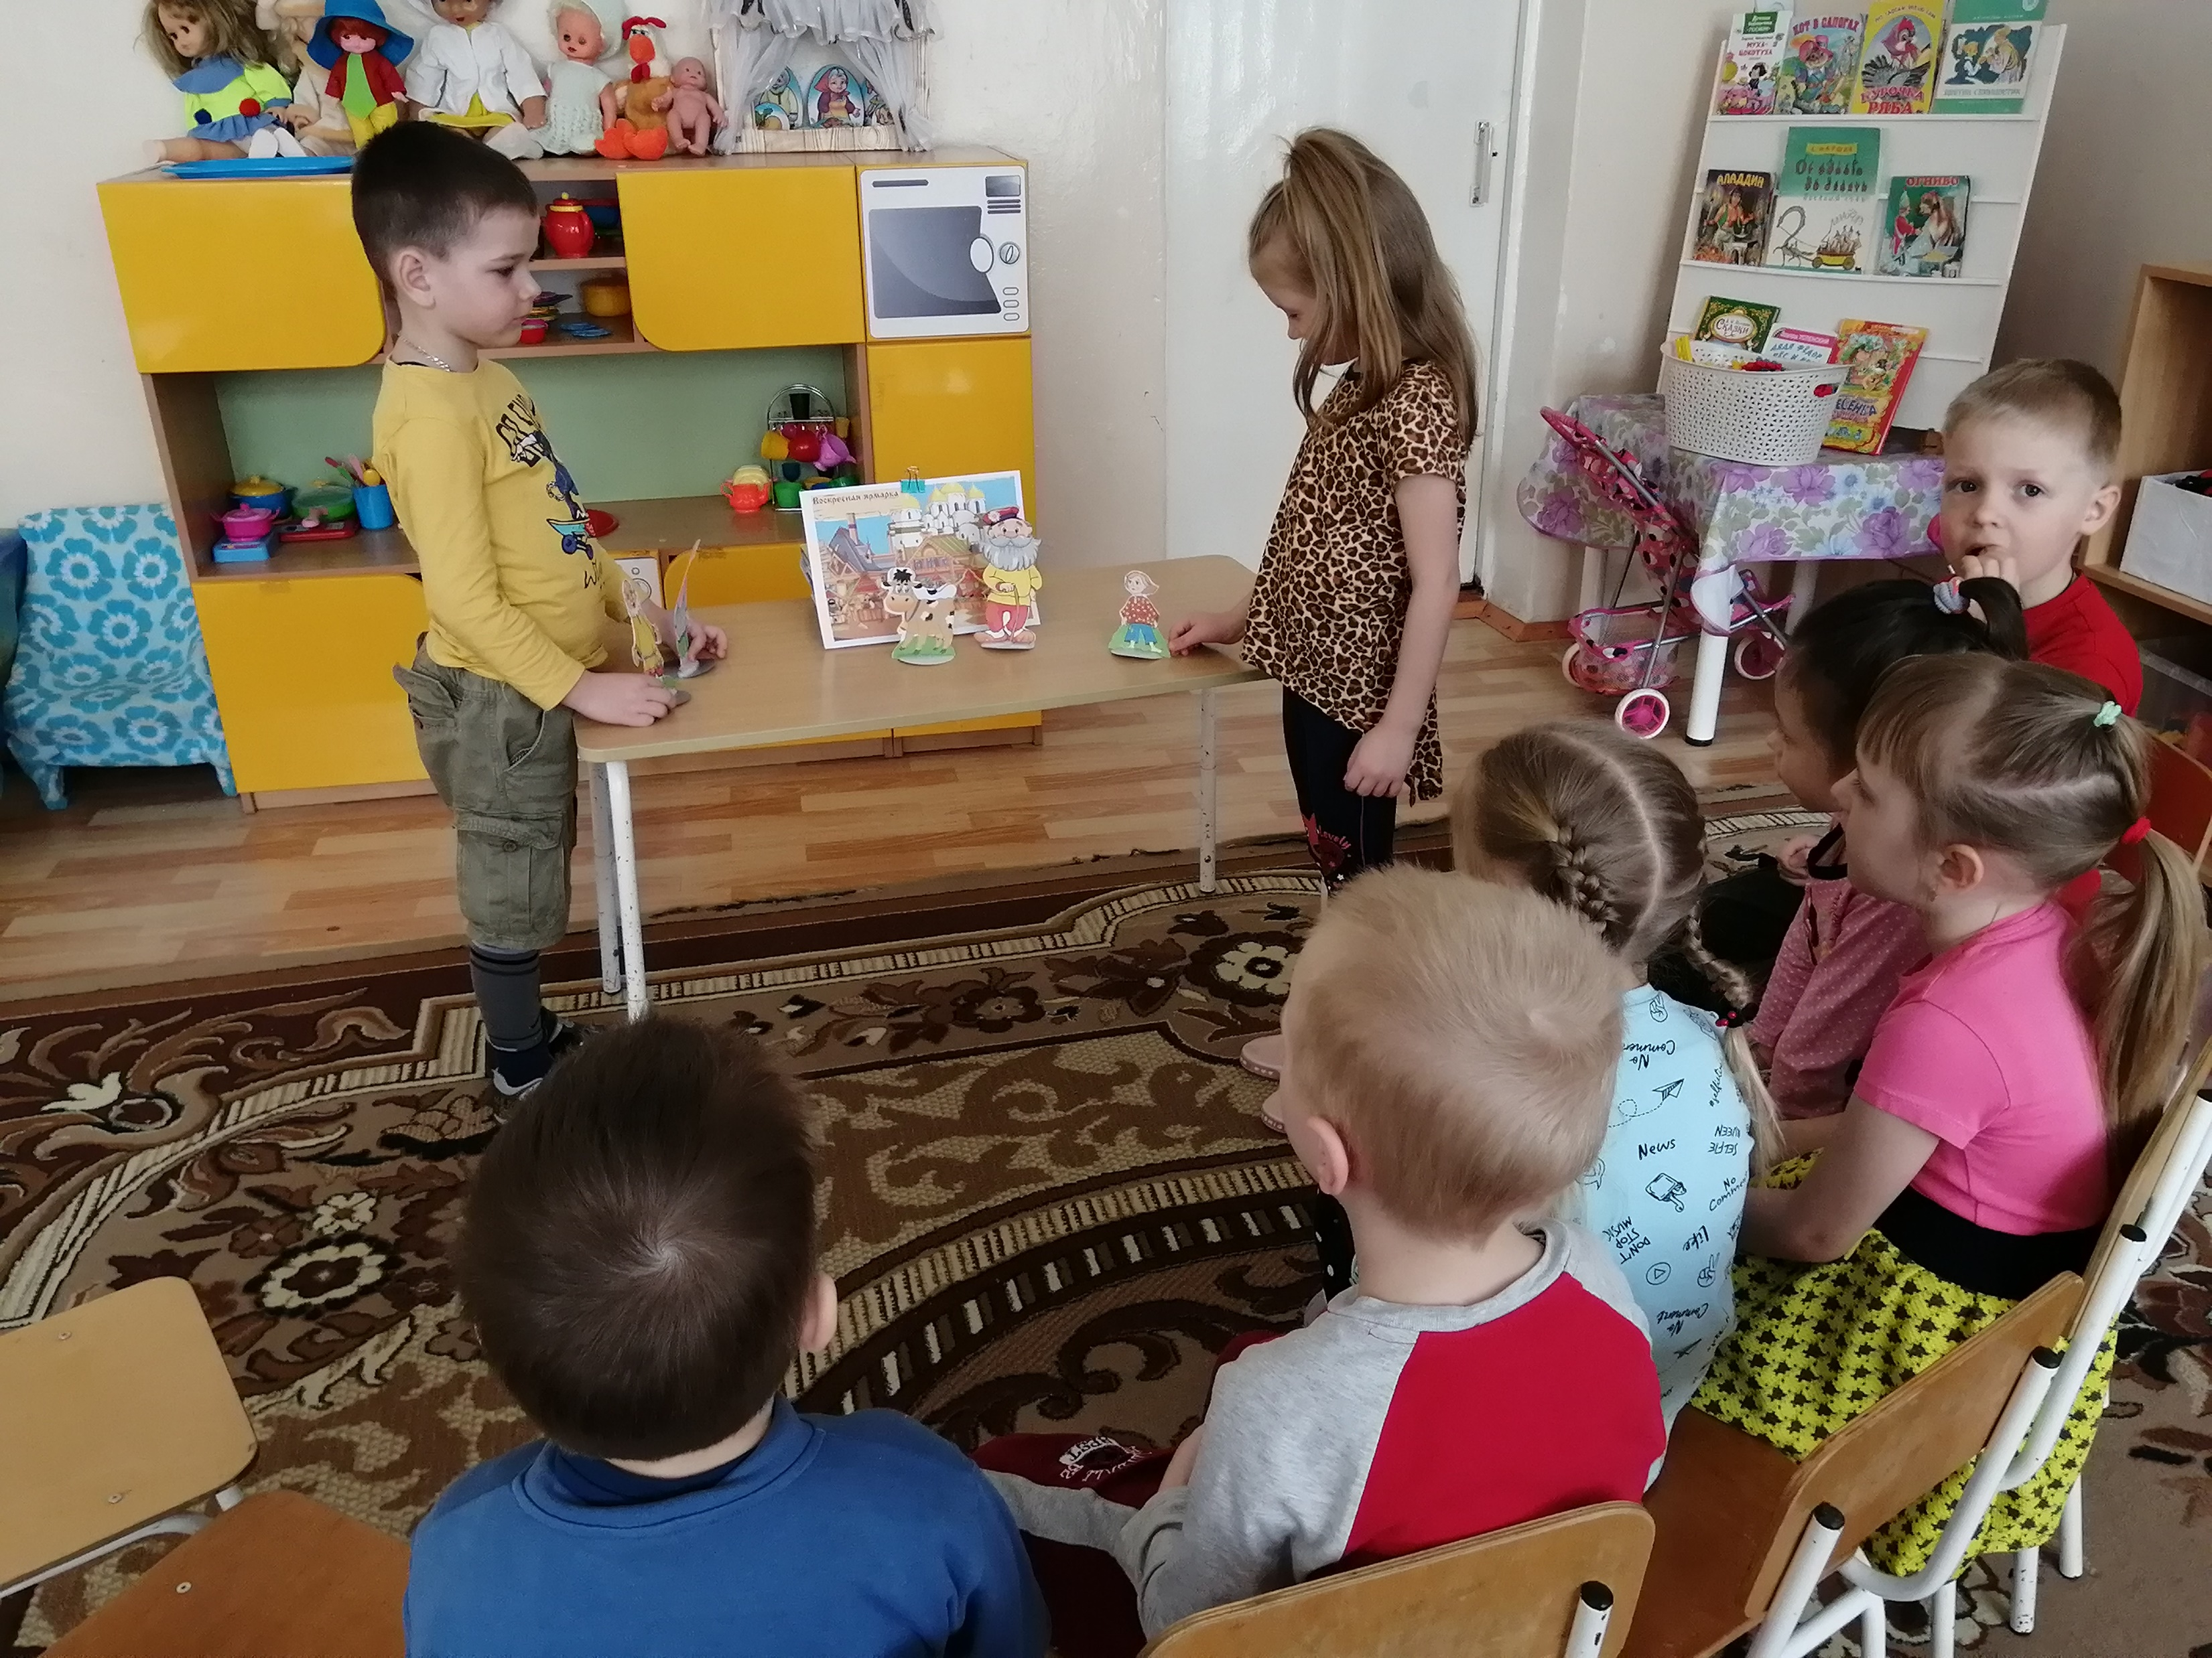
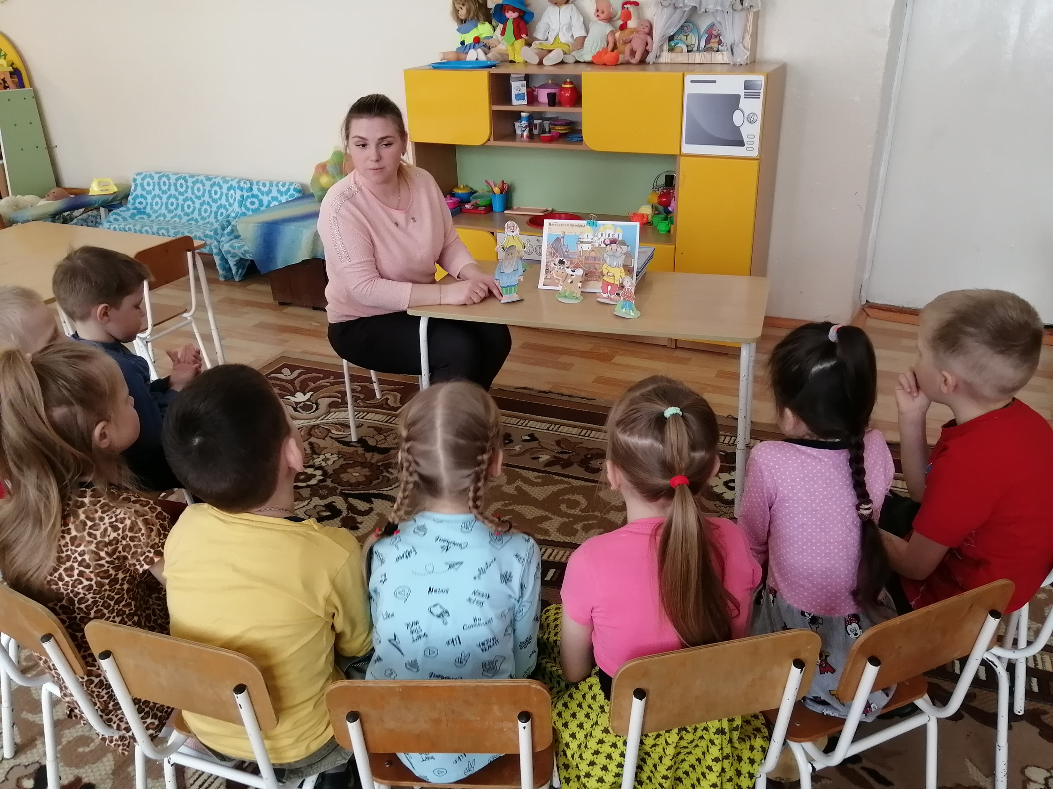
Настольный театр. Сказка «Как мужик корову продавал»

Slide 44
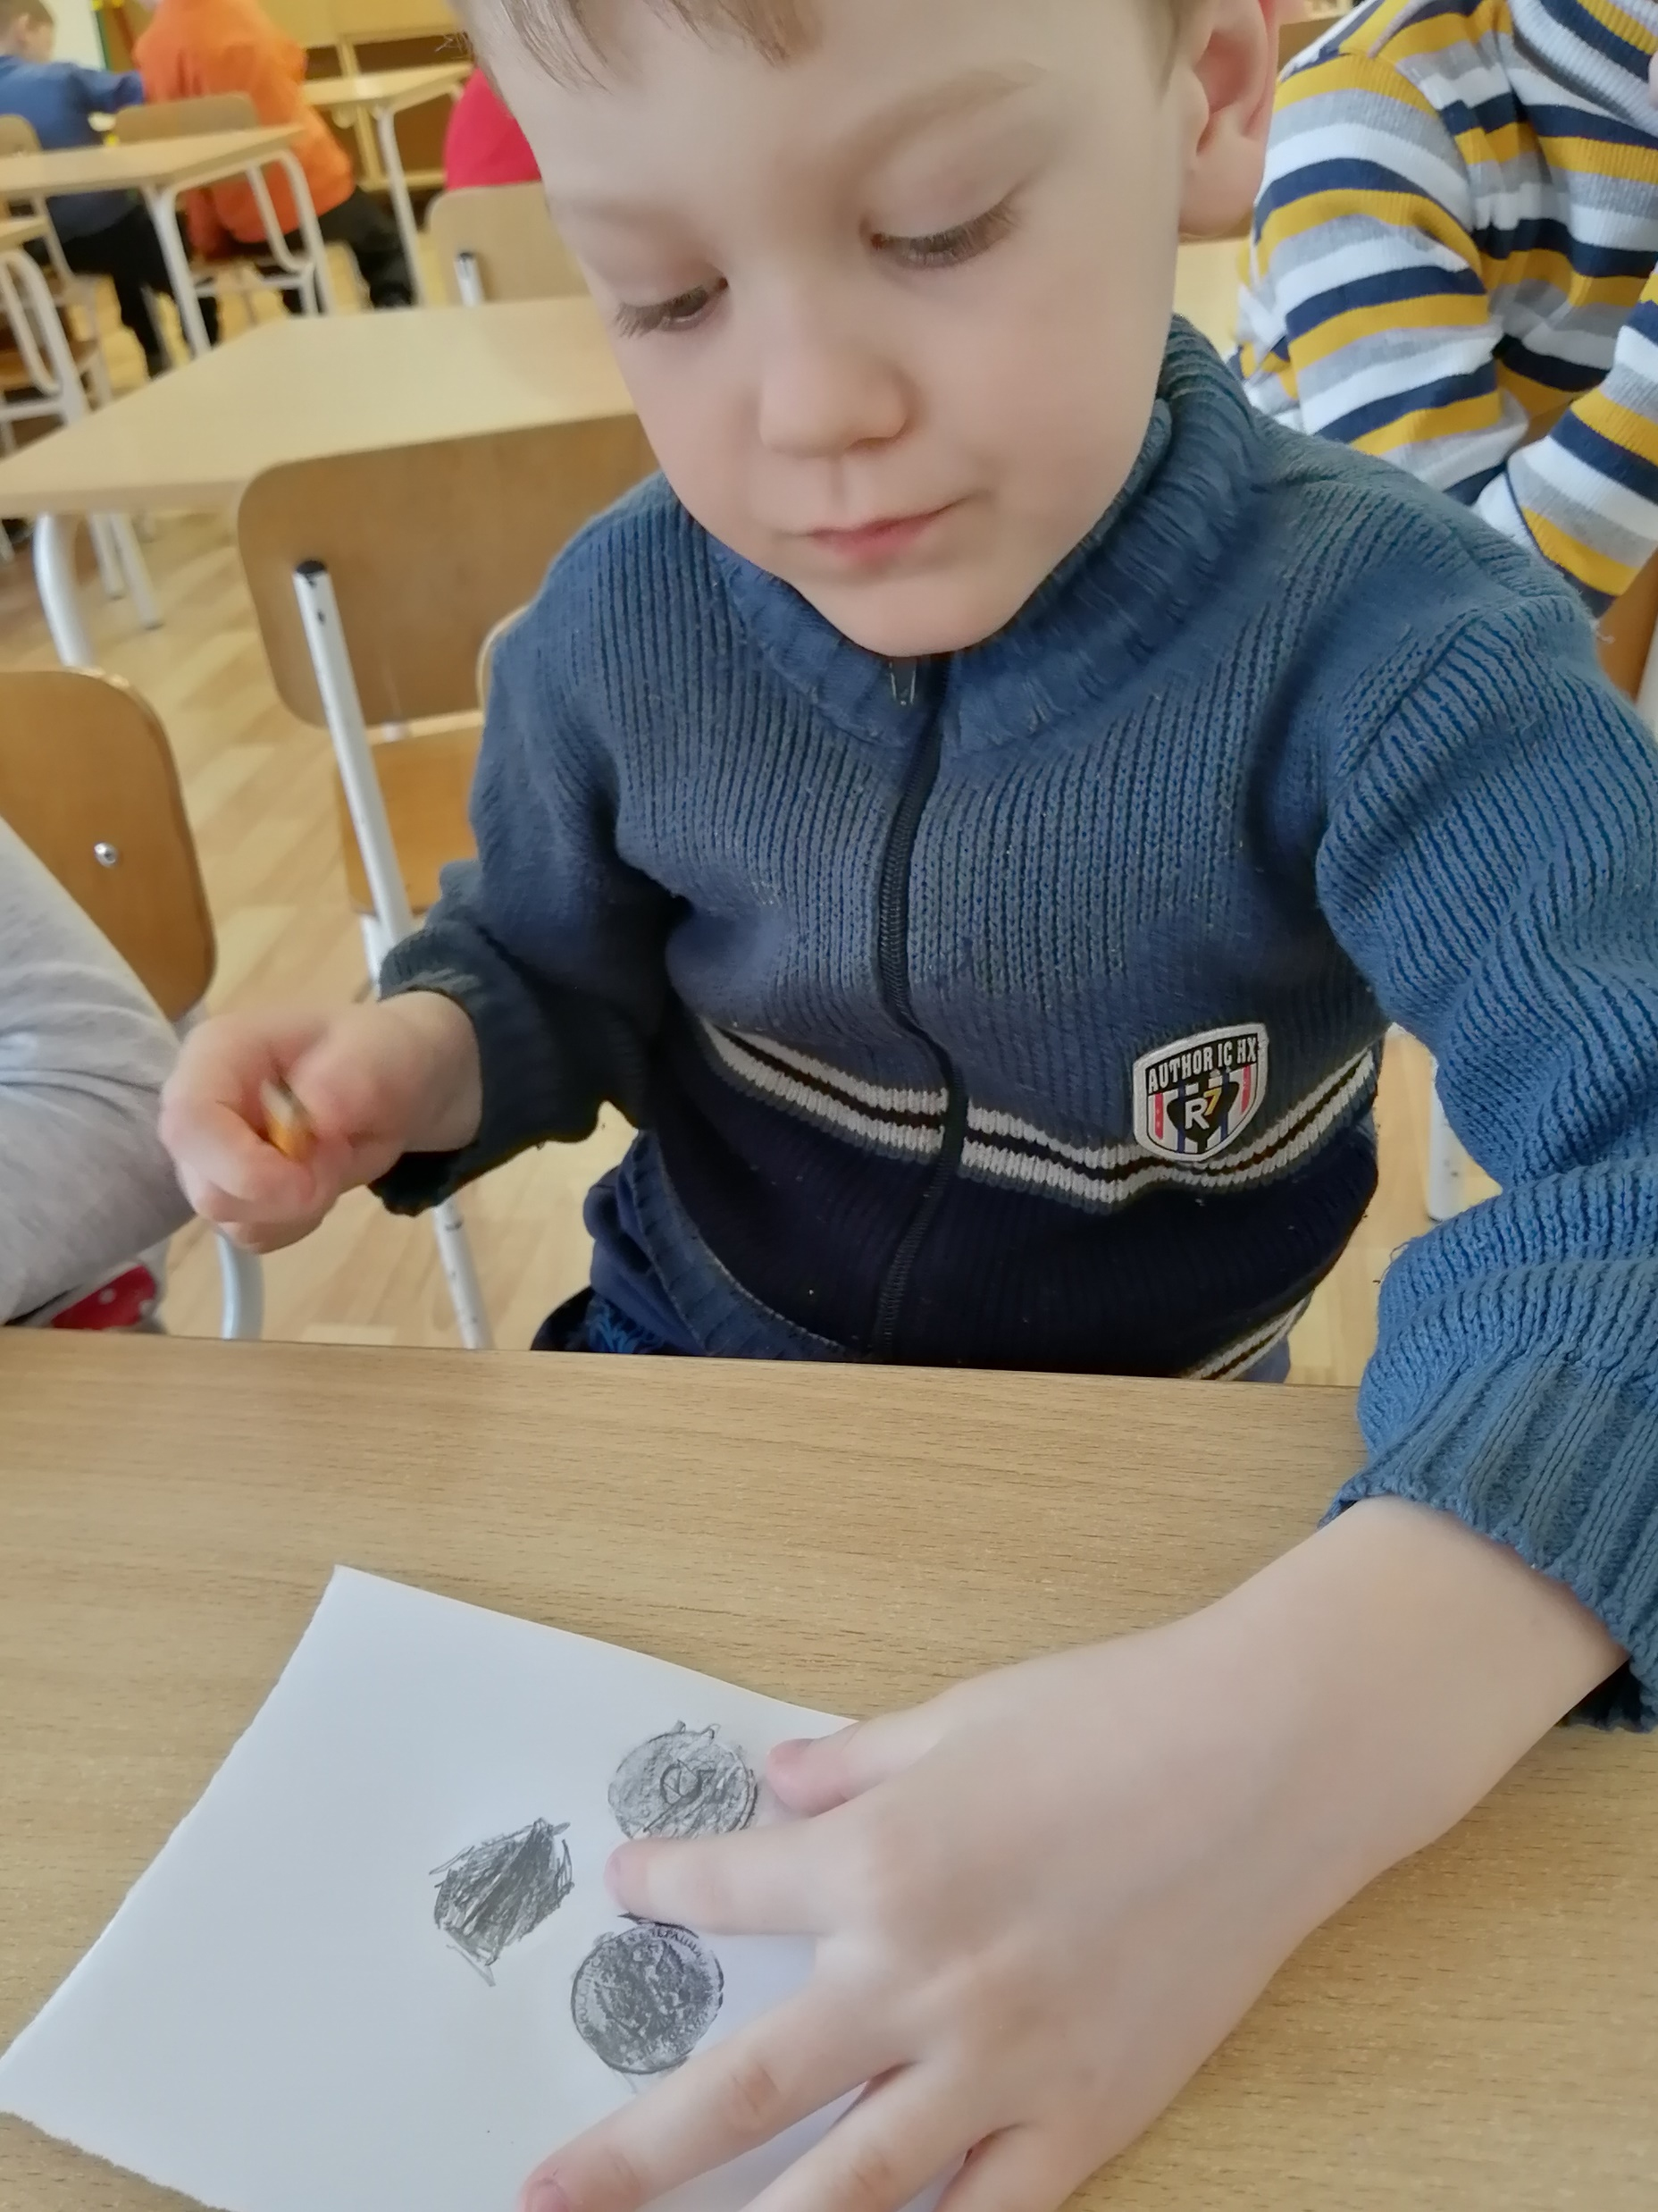
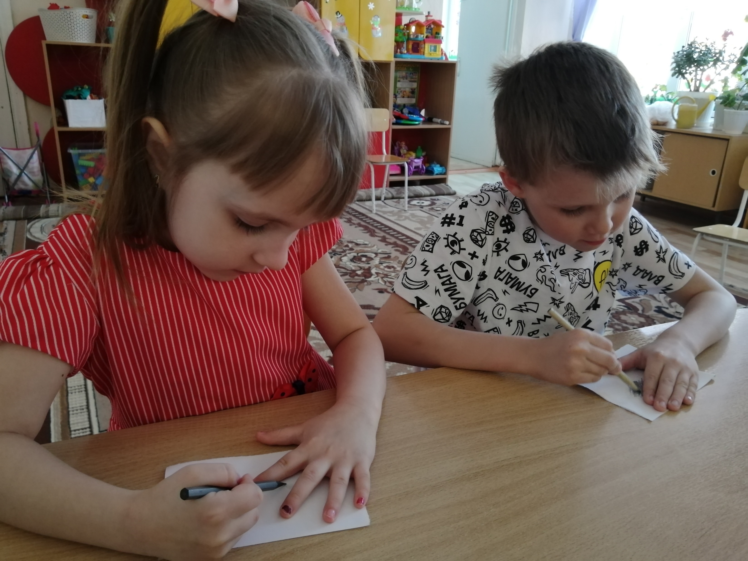
Нетрадиционная техника рисования: рисуем монеты в технике «Фроттаж»

Slide 45
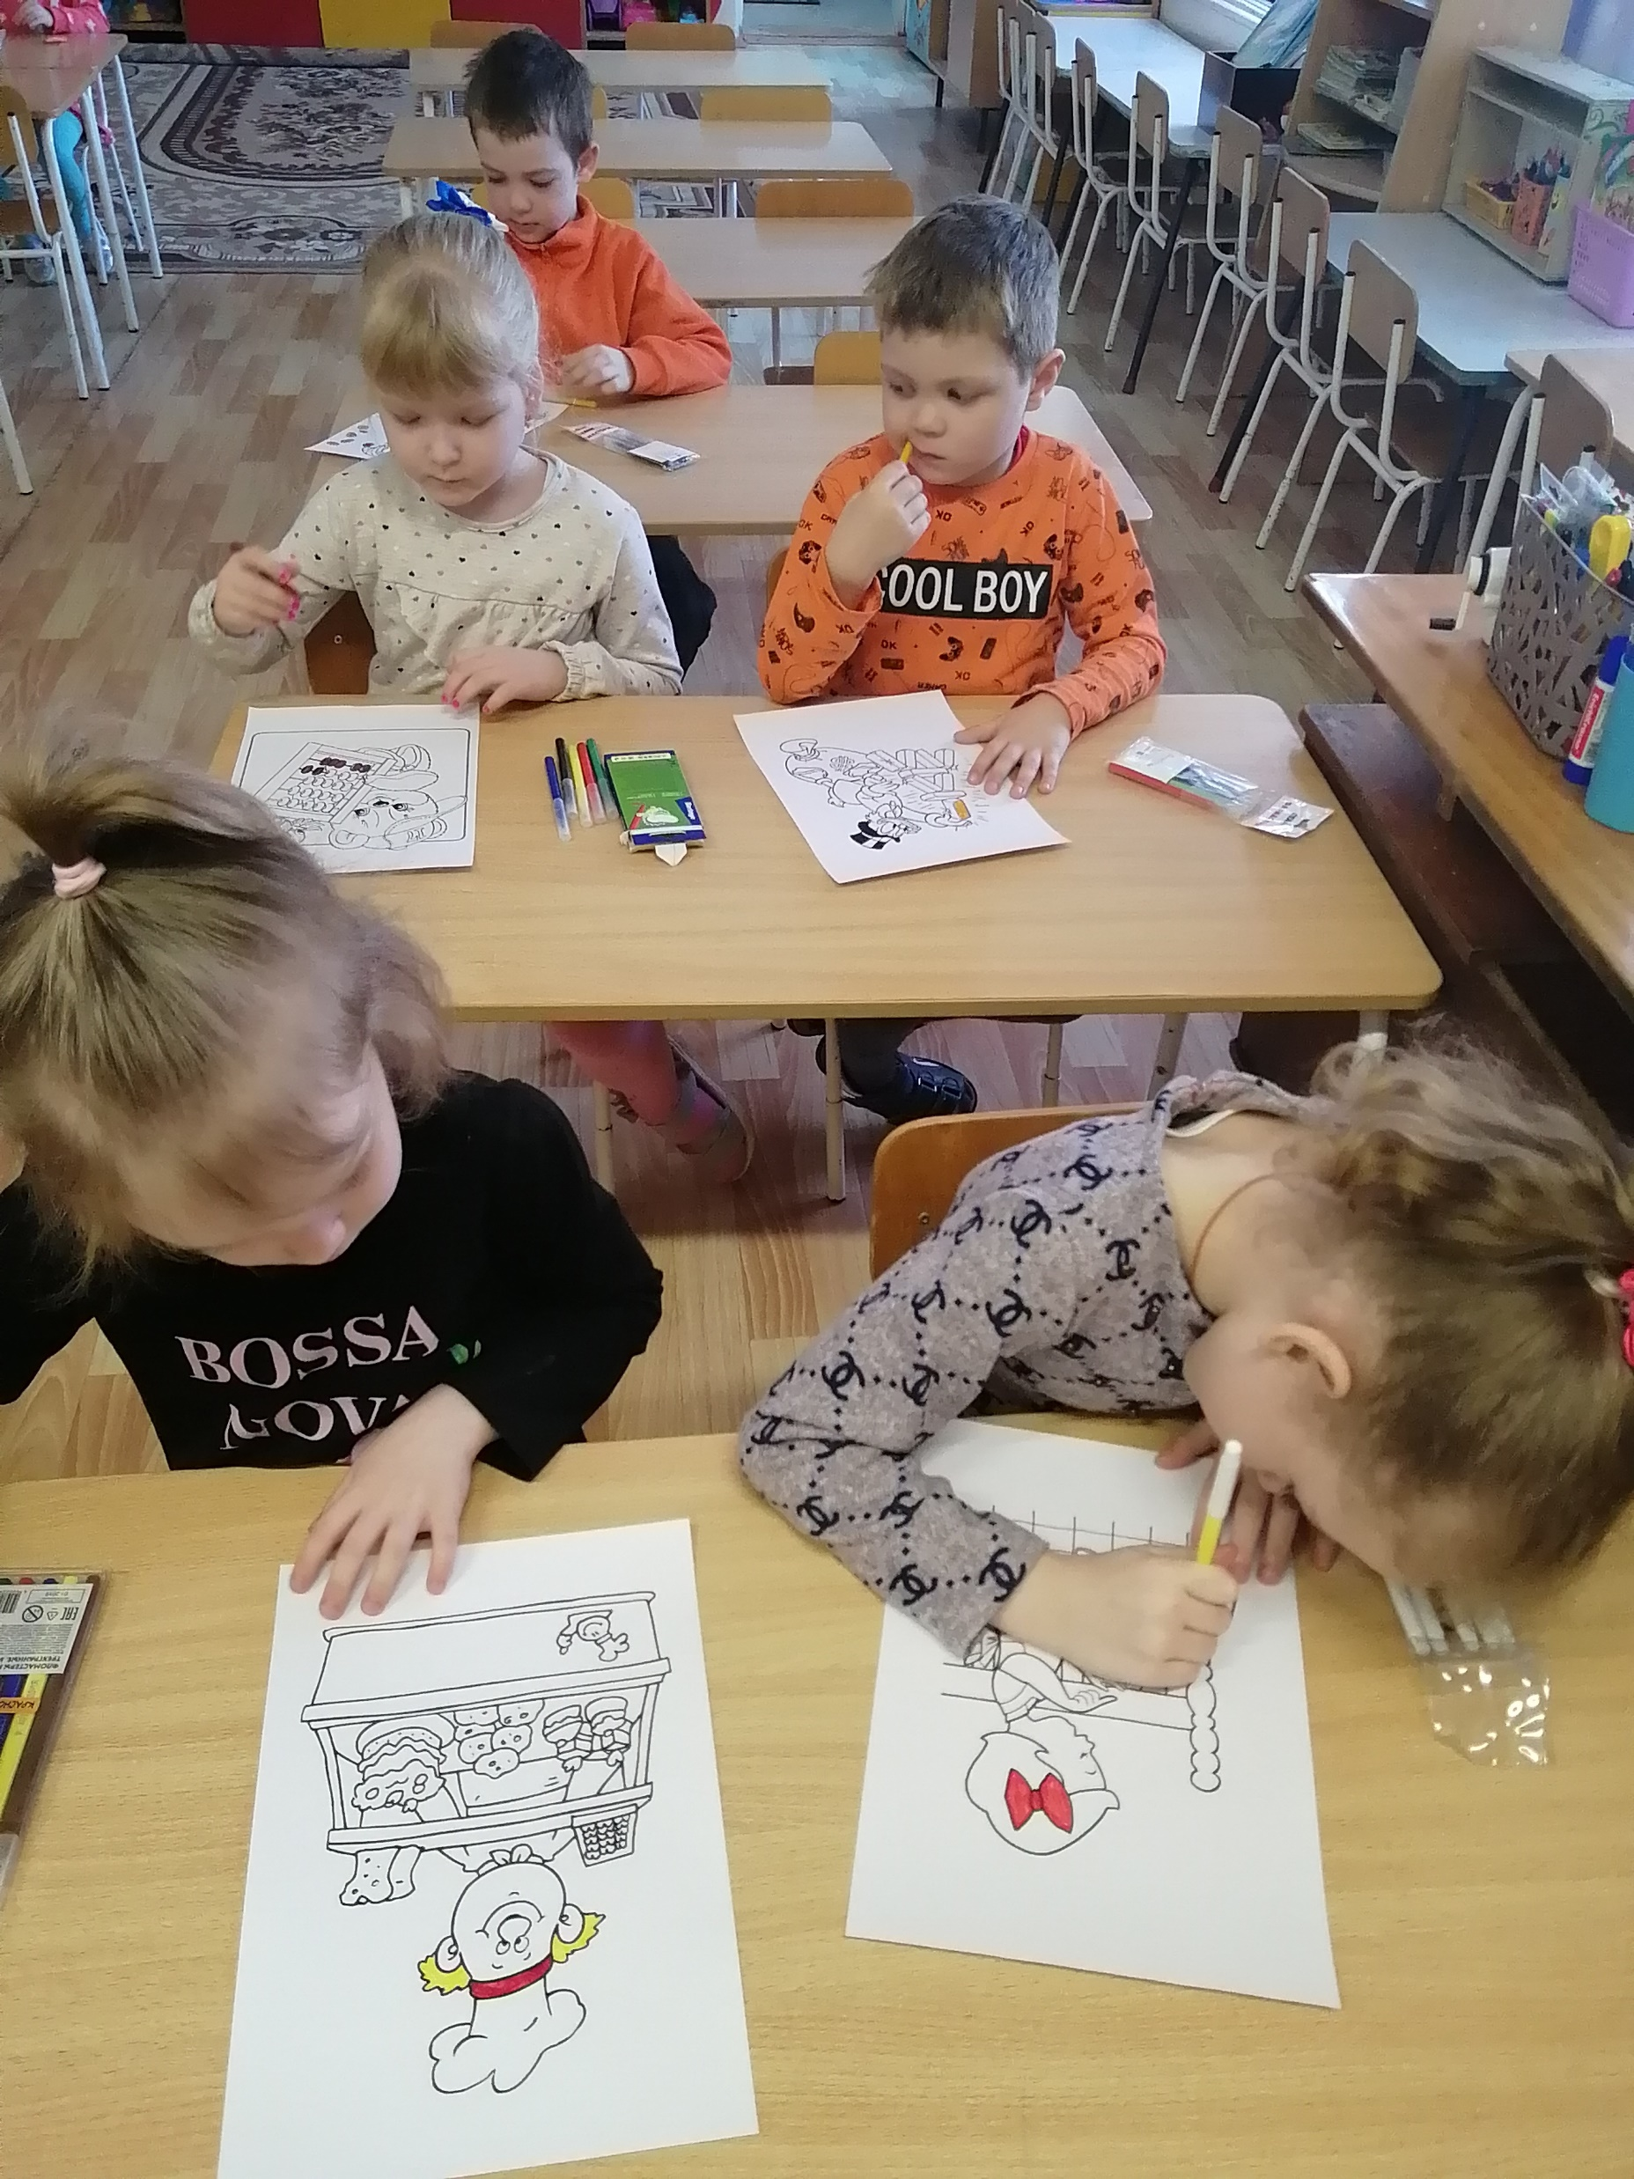
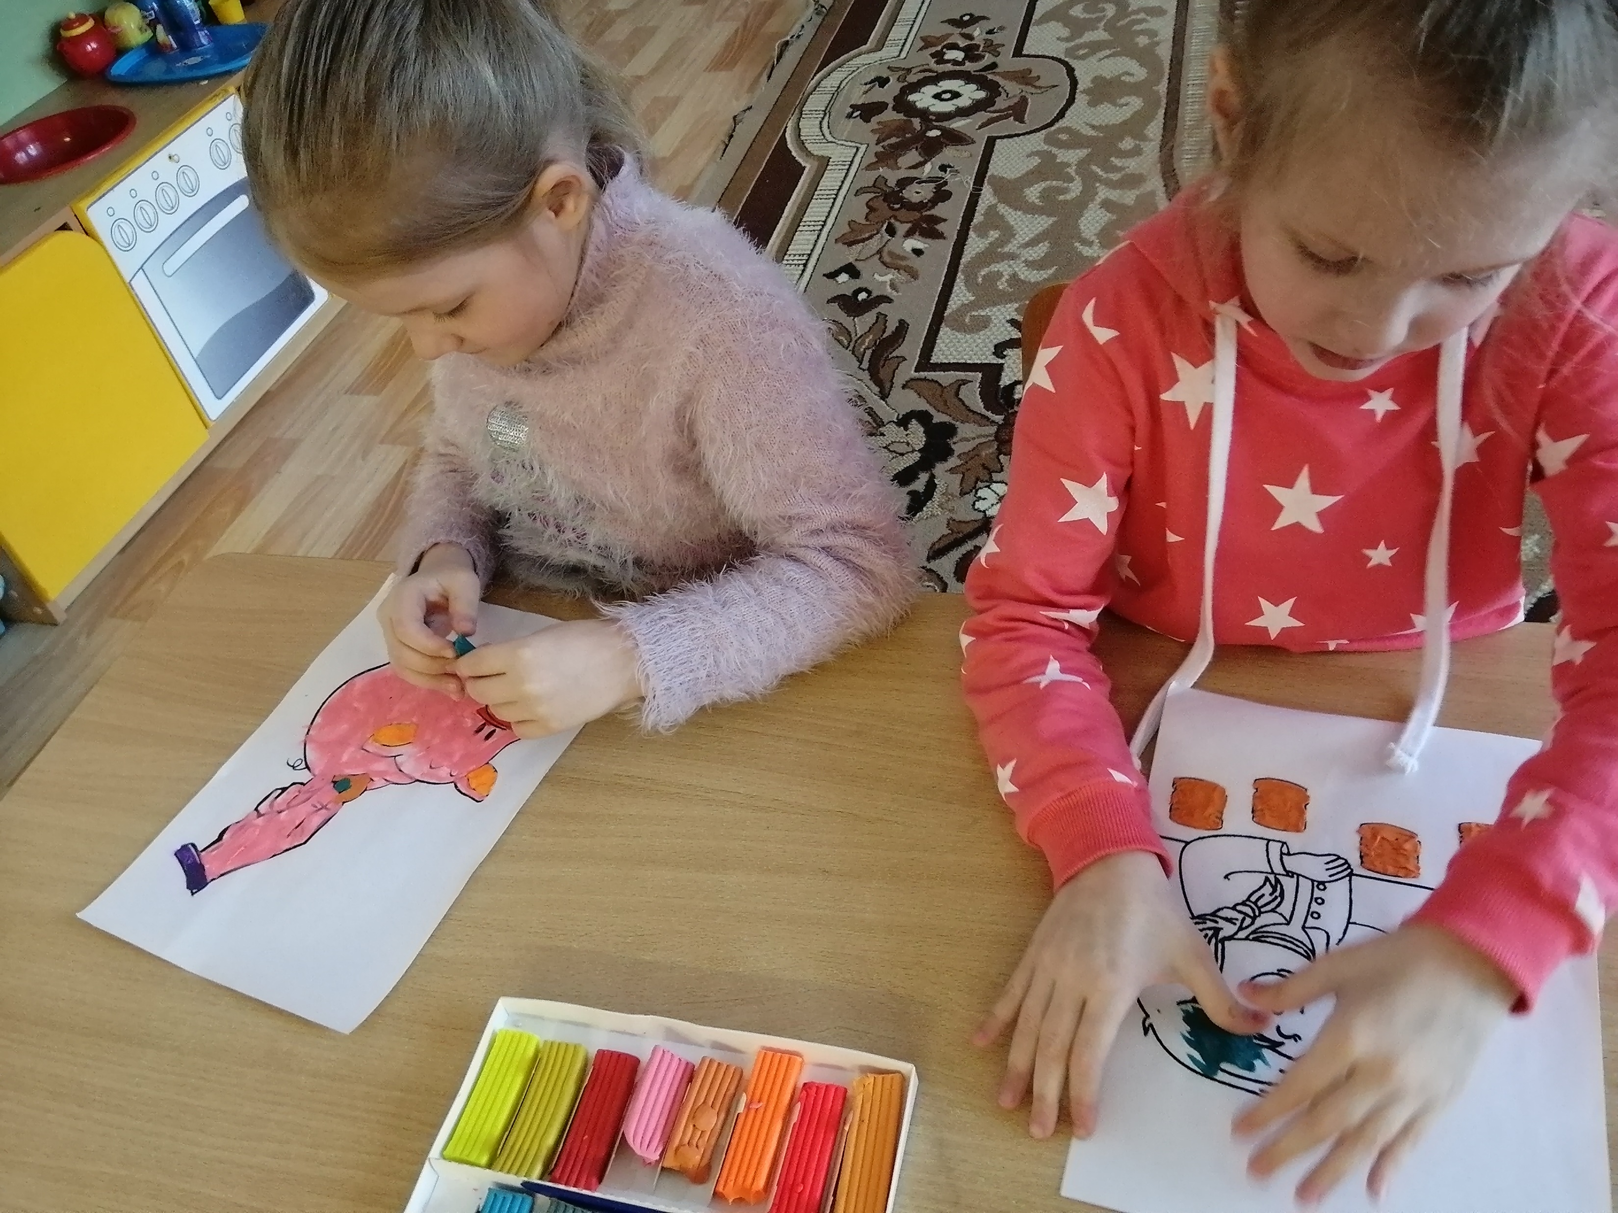
Раскрась меня!
Пластилинография

Slide 46
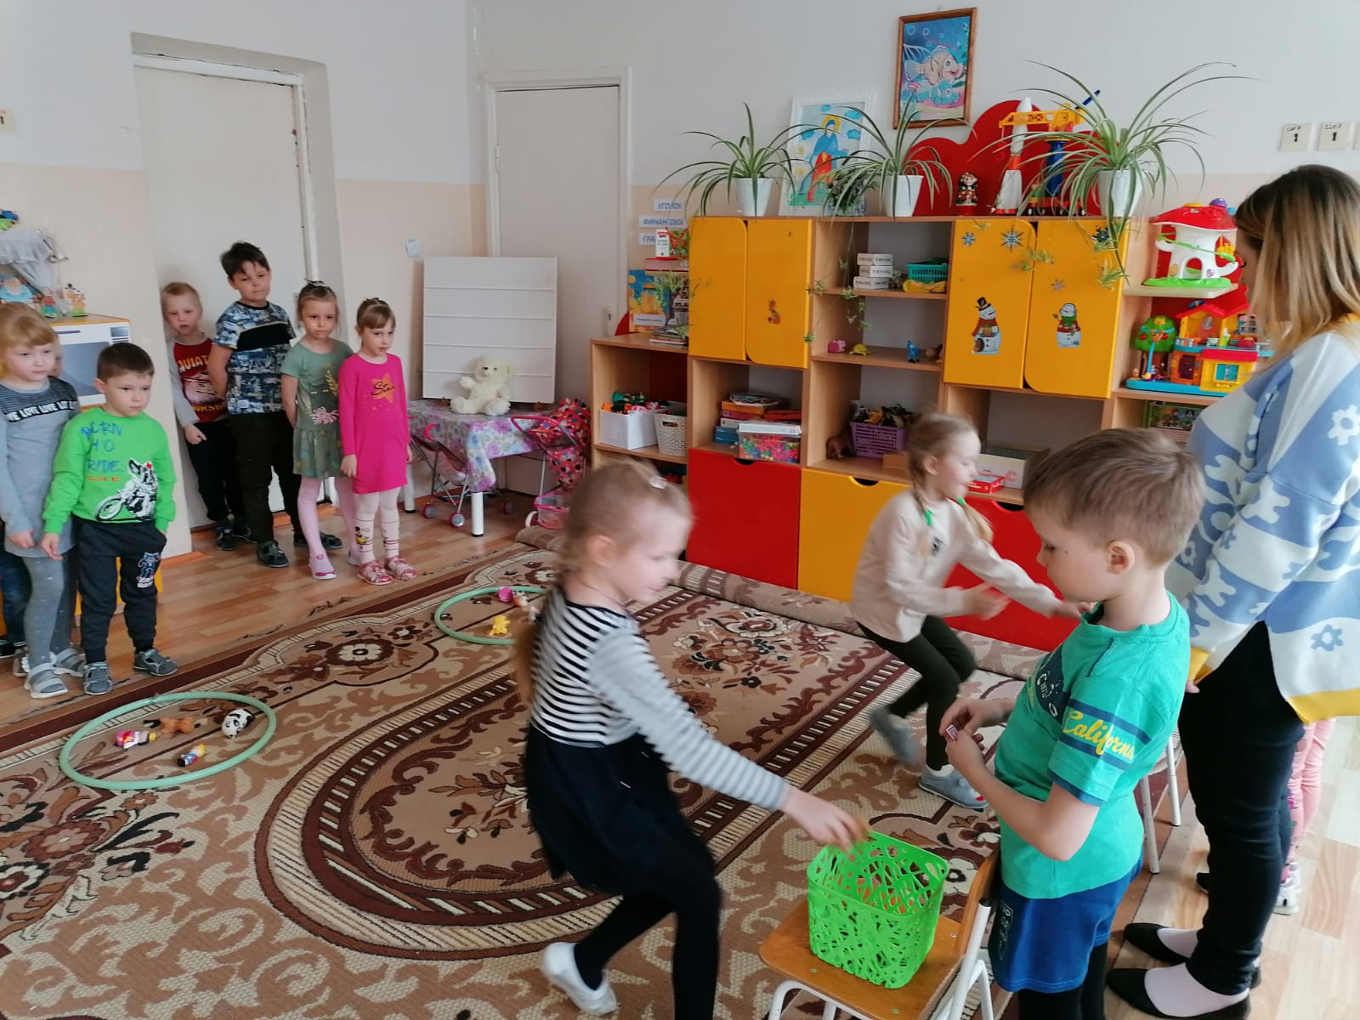
Подвижная игра «Заработай и купи» Цель: Показать принципы финансового планирования, донести принцип «сначала зарабатываем – потом тратим».

Slide 47
Консультации для родителей

Slide 48
СПАСИБО ЗА ВНИМАНИЕ!

